Slide 1




지능형 KMS 기반의 오픈소스 플랫폼 개발
수행기간 : 2022.04.01 ~ 2022.10.31
화면 설계서 v2.0
관 리 부 서 : 공공정책사업실
버 전 : ver 2.0
작 성 자 : 류 훈 선
작 성 일 자 : 2022-10-19
Copyright ⓒ HANKOOKCLOUD
㈜한국클라우드의 승인없이, 본 문서의 전부 또는 일부에 대한 복사, 배포 사용을 금지합니다

Slide 2
: 지능형 KMS 기반의 오픈소스 플랫폼 개발
화면설계서
개정이력
버전 | 작성일 | 변경 내용 | 작성자 | 승인자
V0.4 | 2022-05-04 | 최초 작성 | ㈜인베슘 박태은 | ㈜인베슘 박태은
V1.0 | 2022-08-06 | 메뉴구조 변경 및 화면설계서 현행화(1차) | 황세희 | 김영곤
V1.1 | 2022-08-08 | 화면설계서 상세화(1차) | 황세희 | 김영곤
V1.2 | 2022-08-10 | 화면설계서 상세화(2차) | 황세희 | 김영곤
V1.3 | 2022-08-17 | 화면설계서 상세화(3차) | 황세희 | 김영곤
V1.4 | 2022-08-26 | 화면설계서 피드백 수렴 및 수정, 메뉴구조도 작성, 메인 구성(4차) | 류훈선 | 김영곤
V1.5 | 2022-08-29 | KMS 기능 화면 설계 – 통합검색, 관리자(컨텐츠 관리) | 류훈선 | 김영곤
V2.0 | 2022-10-19 | KMS 기능화면 수정, 컨테이너 관리기능 추가 | 류훈선 | 김영곤
※ 변경 내용 : 최초 작성, 수정, 추가, 삭제로 구분하여 작성함. 수정, 추가, 삭제의 경우 괄호 안에 해당 내용을 기술함.

Slide 3
지능형 KMS 기반의 오픈소스 플랫폼 개발
목차
메뉴 구조도
화면목록
화면설계서

Slide 4
지능형 KMS 기반의 오픈소스 플랫폼 개발
1. 메뉴구조도
1. 홈
다운로드
커뮤니티
가이드
사용자 참여
1-3. 알림
우상단으로 빼기
1-4. 책갈피
하모니카를 시작페이지로 설정
6. 로그인 / 회원가입
개인 / 법인 체크
SNS/이메일 로그인
계정찾기
6-1. 계정관리
계정정보
활동정보보기
비밀번호 변경
로그아웃
기업회원의 경우,
기업정보 및 프로그램 담당자 배정 수정 가능
* 알림 기준
내가 올린 글에 답변이 달렸을 때, 새로운 공지사항이 올라왔을 때, 계정 정보가 수정이 되었을 때
글 작성, 댓글작성 등
기본 활동 정보 조회
기업회원 : 기업명 입력 후 회원가입
개인회원 : SNS 연동 가능
1-2. 검색
상세검색
✔ KMS 기능 적용
돋보기 아이콘 클릭 시
새 페이지 오픈(미로그인도 가능)
페이지명
마우스오버
클릭 시 새로운 페이지 오픈
영역
버튼 등 기능 (로그인 시 이용)
2. 다운로드
최신버전 다운로드
이전버전 다운로드
이용약관
3. 커뮤니티
공지사항
자유게시판
질문과 답변
하모니카 사용기
4. 하모니카 가이드
하모니카 소개
FAQ
5. 사용자 참여
Slack 참여하기
GitHub 참여하기
자주하는 질문(FAQ)는 클릭 시 아래 링크로 이동
https://docs.hamonikr.org/hamonikr-5.0/faq
읽기 – 미로그인 시에도 가능
쓰기 – 로그인만 가능
(공지사항 작성 및 수정은 관리자만)
로그인 시 이용 가능 페이지

Slide 5
지능형 KMS 기반의 오픈소스 플랫폼 개발
1. 메뉴구조도 – 관리자
화면구조 요구사항
* 레이아웃 : 반응형 디자인 (앱, 웹 최적화)
* 최대 해상도 : 1280 x 1024
7. 관리자
회원관리
통계관리
컨텐츠 관리
✔ KMS 기능 적용
페이지명
클릭 시 새로운 페이지 오픈
영역
버튼 등 기능
8. 회원관리
개인회원
기업회원
9. 통계관리
컨텐츠 현황
다운로드 현황
사용자 접속 현황
10. 컨텐츠 관리
통합검색 관리
게시글 관리

Slide 6
지능형 KMS 기반의 오픈소스 플랫폼 개발
2. 화면목록
분류 |  | 소분류 | Screen ID | 화면명 | 비고
1. 홈 | 메인 |  | UI-KMS-001-00 | 메인 페이지 화면 (미로그인 | 로그인)
 | 1-2. 통합검색 |  | UI-KMS-001-01 | 통합검색 결과 페이지 화면
 |  |  | UI-KMS-001-02 | 통합검색 결과 페이지 화면 - 상세검색
 |  |  | UI-KMS-001-03 | 통합검색 결과 페이지 화면 – 검색결과 없음
GNB | 2. 다운로드 | 최신버전 다운로드 | UI-KMS-002-01 | 다운로드 상세 화면 - 최신버전 다운로드
 |  | 이전버전 다운로드 | UI-KMS-002-02 | 다운로드 상세 화면 - 이전버전 다운로드
 |  | 이용약관 | UI-KMS-002-03 | 다운로드 상세 화면 - 이용약관
 | 3. 커뮤니티 | 공지사항 | UI-KMS-003-01 | 커뮤니티 상세 화면 - 공지사항
 |  | 자유게시판 | UI-KMS-003-02 | 커뮤니티 상세 화면 – 자유게시판
 |  | 질문과 답변 | UI-KMS-003-03 | 커뮤니티 상세 화면 - 질문과 답변
 |  | 하모니카 사용기 | UI-KMS-003-04 | 커뮤니티 상세 화면 – 하모니카 사용기
 |  |  | UI-KMS-003-05 | 게시판 신규/수정/삭제
 | 4. 하모니카 가이드 | 하모니카 소개 | UI-KMS-004-01 | 하모니카 가이드 화면 – 하모니카 소개
 | 하모니카 가이드 | FAQ | UI-KMS-004-02 | 하모니카 가이드 화면 - 자주하는 질문(FAQ)
 | 5. 사용자 참여 | Slack 참여하기/GitHub 참여하기 | UI-KMS-005-01 | 사용자 참여 상세 화면 – Slack 채널 안내 / GitHub 참여하기

Slide 7
지능형 KMS 기반의 오픈소스 플랫폼 개발
2. 화면목록
분류 |  | 소분류 | Screen ID | 화면명 | 비고
상단 (SNB) | 6. 로그인/회원가입 | 로그인 | UI-KMS-006-01 | 로그인
 |  |  | UI-KMS-006-02 | 로그인 - 계정 찾기
 |  | 회원가입 | UI-KMS-006-03 | 회원가입 화면 – 메인(개인/기업)
 |  |  | UI-KMS-006-04 | 회원가입 화면 – 개인회원
 |  |  | UI-KMS-006-05 | 회원가입 화면 – 법인회원
 | 1-3. 알림 |  | UI-KMS-007-01 | 알림 시 화면
 | 6-1. 계정관리 | 계정정보 | UI-KMS-008-01 | 계정 기본정보 조회 및 수정(개인회원)
 |  |  | UI-KMS-008-02 | 계정 기본정보 조회 및 수정(법인회원)
 |  | 활동정보보기 | UI-KMS-008-03 | 활동 정보 보기
 |  | 비밀번호 변경 | UI-KMS-008-04 | 비밀번호 변경 및 탈퇴
7. 관리자 | 메인 |  | UI-KMS-010-00 | 관리자 메인 페이지 화면 (로그인)
관리자 | 8. 회원관리 | 개인회원 | UI-KMS-011-01 | 회원정보 관리(개인회원)
 |  | 기업회원 | UI-KMS-011-02 | 회원정보 관리(기업회원)
 | 9. 통계관리 | 컨텐츠 현황 | UI-KMS-012-01 | 게시판별, 키워드별 등 컨텐츠 현황 통계
 |  | 다운로드 현황 | UI-KMS-012-02 | 최신, 이전 프로그램 다운로드 현황 통계
 |  | 사용자 접속 현황 | UI-KMS-012-03 | 개인회원, 기업회원, 미로그인 회원 별 접속 현황 및 사용시간 통계
 | 10. 컨텐츠 관리 | 통합검색 관리 | UI-KMS-013-01 | 검색 파라미터, 검색 키워드 등 관리
 |  | 게시글 관리 | UI-KMS-013-02 | 커뮤니티 별 게시글 필터링 등 관리

Slide 8
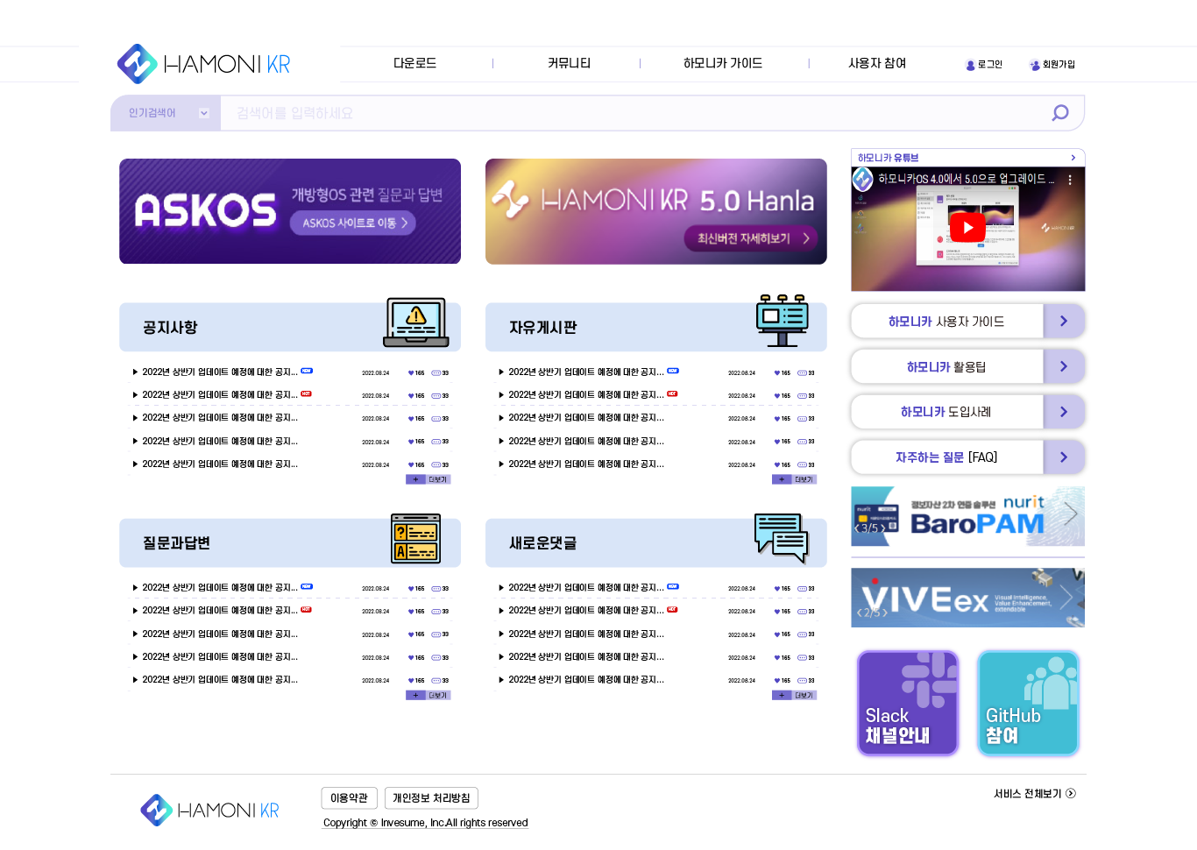
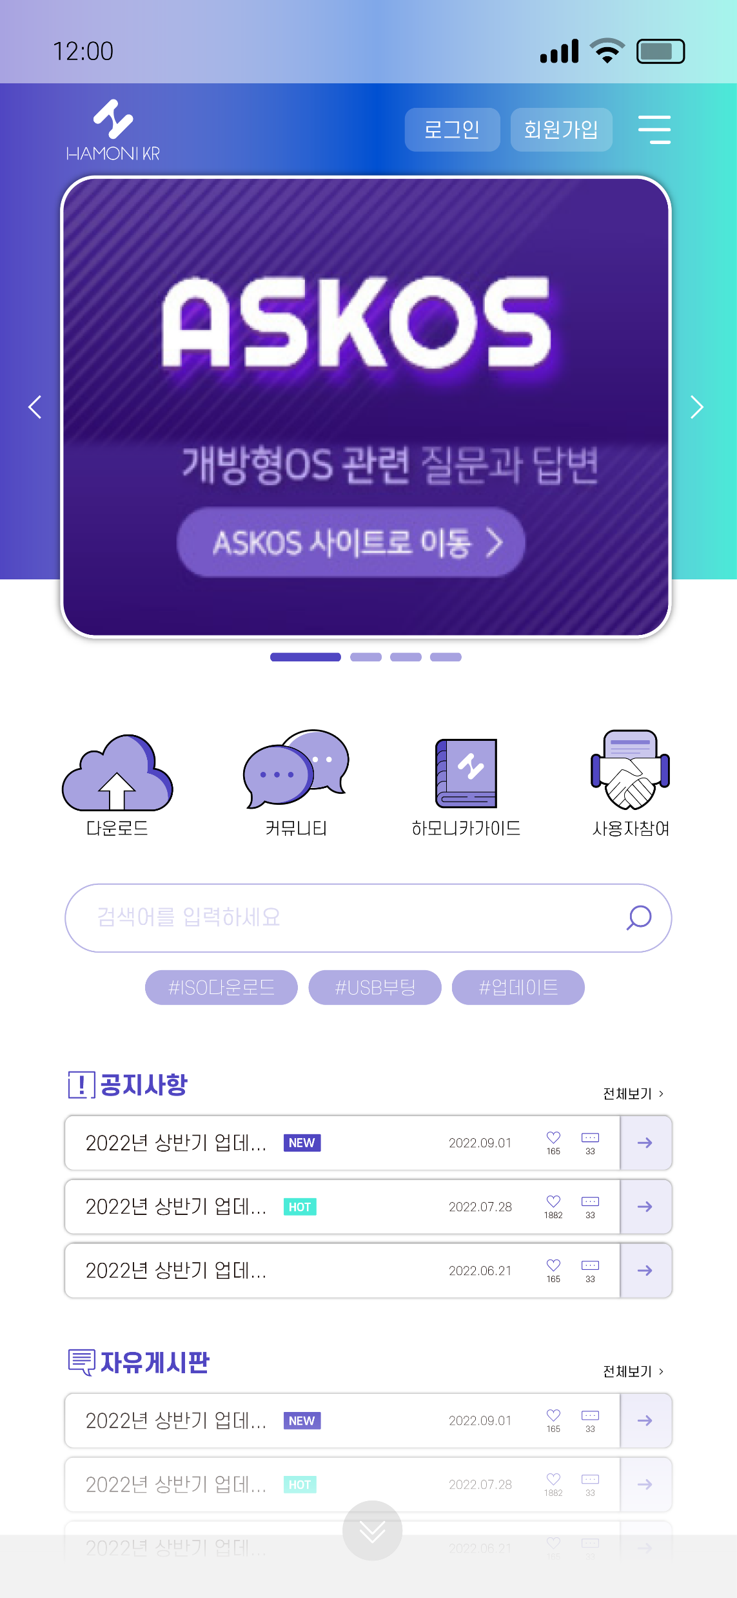

업무구분 | 1. 홈 > 메인 (1) | 화면ID | UI-KMS-001-00 | 화면명 | 메인 페이지 화면 (미로그인 | 로그인)
웹 | 앱 | 설명
 |  | 통합검색 - 검색어는 스페이스 입력 시 ”AND” 검색 시행 - 검색어 길이 30자(한글기준)로 제한 - 인기 검색어는 최근 TOP 3 검색을 보여주되 관리자가 승인하는 키워드만 표시) 상단메뉴 - 마우스오버 시 각 항목 전체 메뉴를 한번에 보여줄 것 (메뉴는 메뉴구조도 참고) [배너1, 2] - 오픈소스 ASKOS 사이트 이동, 상세페이지 링크연결(새 창 연결) (https://askos.co.kr/questions/list) - 최신버전 하모니카OS 다운로드 및 상세안내 배너 (https://hamonikr.org/download_HANLA) - 앱 페이지 경우, 하모니카 유튜브는 페이지가 넘어가면 클릭할 수 있게 링크 연결
1. 홈
다운로드
커뮤니티
가이드
사용자 참여
✔
2
1
3
3
2
1

Slide 9
업무구분 | 1. 홈 > 메인 (2) | 화면ID | UI-KMS-001-00 | 화면명 | 메인 페이지 화면 (미로그인 | 로그인)
웹 | 앱 | 설명
웹 | 앱 | 로그인/회원가입 - 로그인 또는 회원가입 버튼 클릭 시 새로운 페이지 오픈 [하모니카 유튜브] - 링크 연결- 바로보기 (https://youtu.be/5XNBX_c8drk) [공지사항/질문과답변/ 자유게시판/새로운 댓글] - 활성화된 커뮤니티 게시판 위주로 메인 화면에 보여줌 - 제목, 날짜, 조회수, 댓글 수 표시 - 신규(new) 게시글 표시 - 섹션 당 게시글 5개까지 view [하모니카 사용자 가이드/자주하는질문 FAQ/하모니카 활용팁/ 하모니카 도입사례 배너] - 사용자가이드 링크연결 (https://docs.hamonikr.org/hamonikr-5.0) - 자주하는질문 FAQ 링크 연결 (https://docs.hamonikr.org/hamonikr-5.0/faq) - 하모니카 활용팁 링크 연결 (https://docs.hamonikr.org/hamonikr-5.0/tips) - 하모니카 도입사례 링크연결 (https://hamonikr.org/board_nLnK17)
4
4
5
6
7
6

Slide 10
업무구분 | 1. 홈 > 메인 (3) | 화면ID | UI-KMS-001-00 | 화면명 | 메인 페이지 화면 (미로그인 | 로그인)
 | 설명
 | 협력사 배너1, 2 - 다섯 개 협력사 배너 - SW/HW 호환성 테스트 문의 연결 (https://hamonikr.org/hamonikr_test) Slack, GitHub 참여 안내 - 링크연결 (https://hamonikr.slack.com/) (https://github.com/hamonikr) 로고, 이용약관, 개인정보 처리방침 - 링크연결(로고 제외)
8
9
10

Slide 11
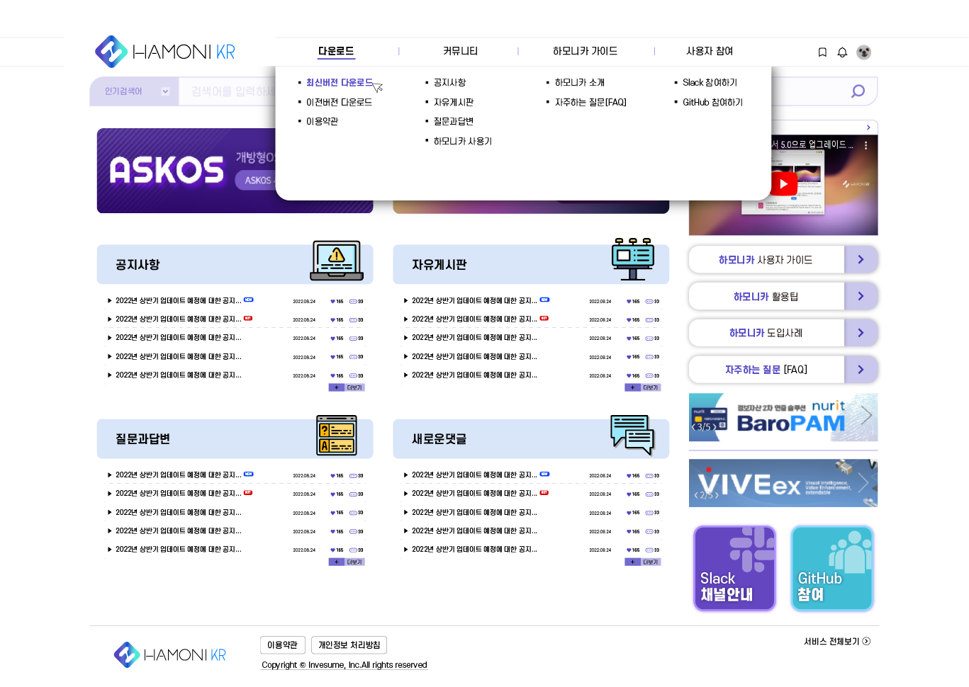
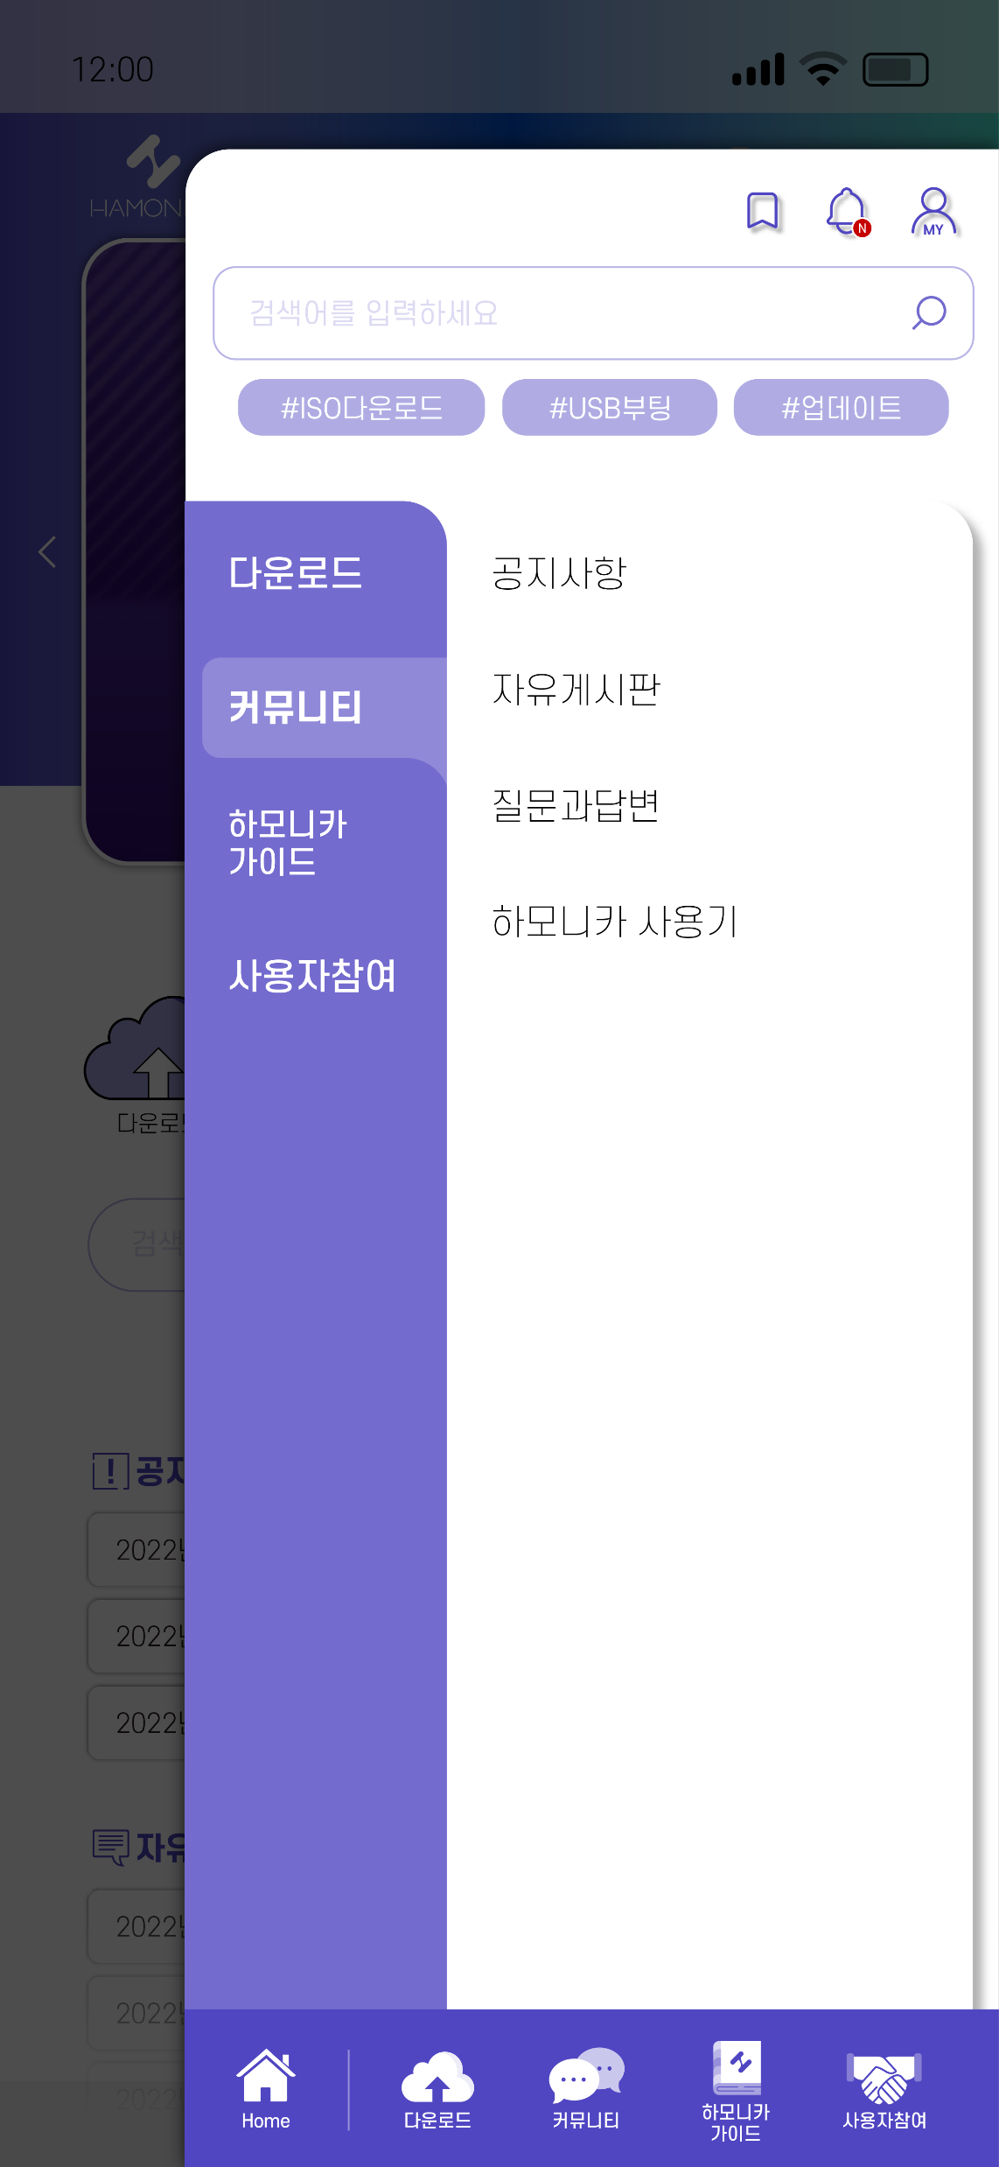
업무구분 | 1. 홈 > 메인 (4) | 화면ID | UI-KMS-001-00 | 화면명 | 메인 페이지 화면 (미로그인 | 로그인)
웹 | 앱 | 설명
앱 |  | [대메뉴, 하위메뉴 반응형] - 디자인 결과에 따라 하위메뉴는 한번에 펼치기 - 앱 반응형 공간에서는 대메뉴 각각 하위 메뉴 펼치기 - 하위메뉴 섹션 투명도 - Depth1 컬러 표시와 함께 하위메뉴 굵기 변화 로그인 시 책갈피, 알림, 계정정보 보이기 - 로그인은 SNS/이메일 가능 (개인/법인 구분)
11
12
12
11

Slide 12
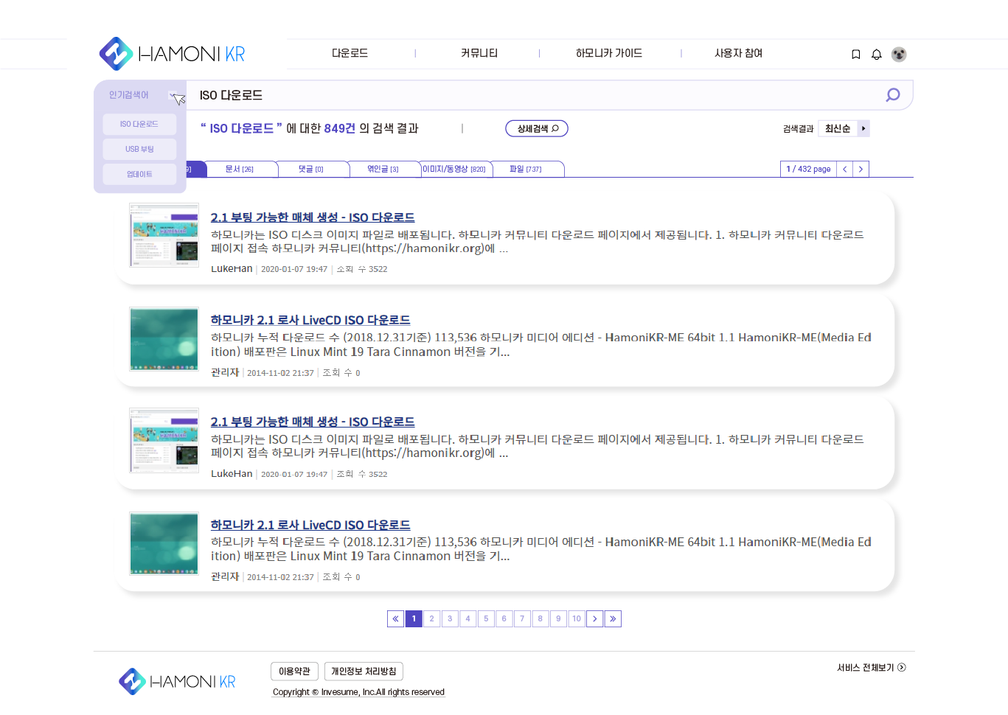
업무구분 | 1. 홈 > 1-2. 통합검색 (1) | 화면ID | UI-KMS-001-01 | 화면명 | 통합검색 결과 페이지 화면
 | 설명
 | 검색어 입력 후 검색 버튼 클릭 또는 엔터키 사용 검색 검색어 자동완성 기능 제공 - 초성검색으로 자동완성 (ex, ㄷㅇㄹㄷ→다운로드) - 영문오타 검색 시 자동완성 (ex, ekdnsfhem→다운로드) Select 박스로 인기 검색어 키워드 제공 (제목 (키워드), 본문(키워드), 분류(문서, 댓글, 엮인글, 이미지/동영상, 파일) 검색 결과 건도 괄호로 보여주기(아래경로 참조) https://hamonikr.org/index.php?mid=menu_home&act=IS&search_target=title&is_keyword=%ED%95%98%EB%AA%A8%EB%8B%88%EC%B9%B4 - 결과 게시물 한 페이지당 20개 페이지 넘기기 버튼 - 상단과 하단에 좌, 우로 움직일 수 있는 스크롤 버튼 추가 - 상단은 화살표 표시만, 하단은 숫자버튼도 같이 표시
3
1
2
1-2. 검색
상세검색
✔
4
5

Slide 13
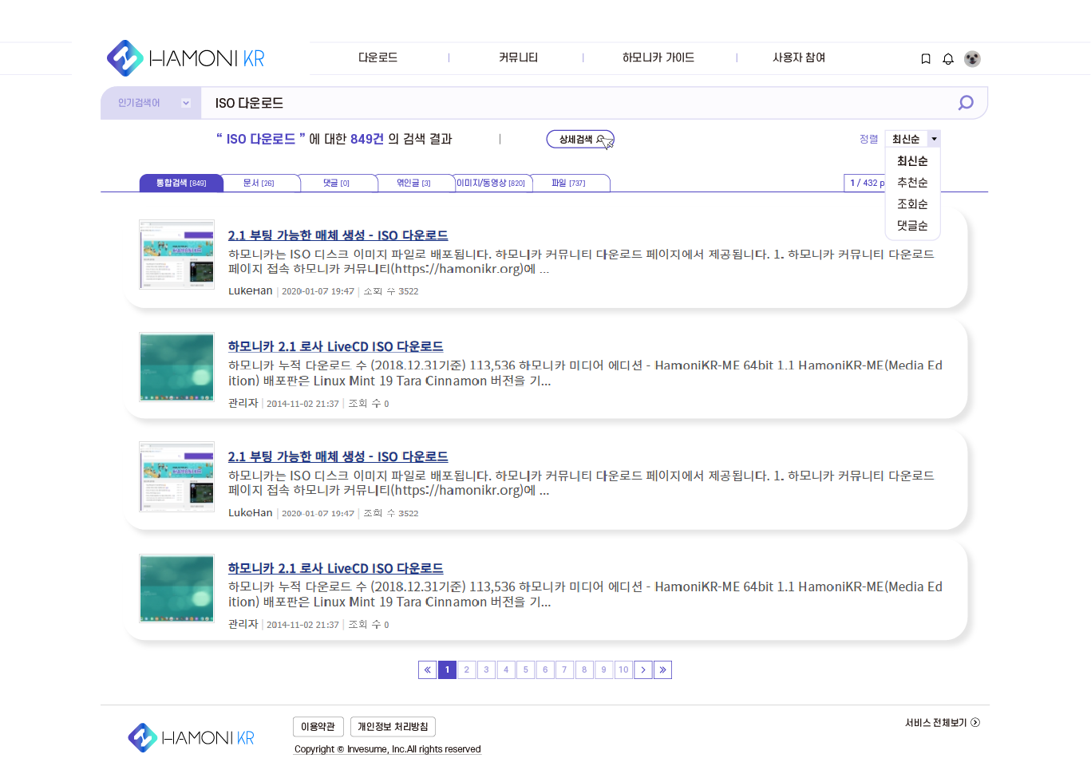
업무구분 | 1. 홈 > 1-2. 통합검색 (2) | 화면ID | UI-KMS-001-01 | 화면명 | 통합검색 결과 페이지 화면
 | 설명
 | 결과값 정렬 select box 제공 - 최신순, 추천순, 조회수, 댓글순 상세검색(KMS 기능 적용) - 검색버튼 클릭 시 새로운 팝업 페이지 제공
2
1

Slide 14
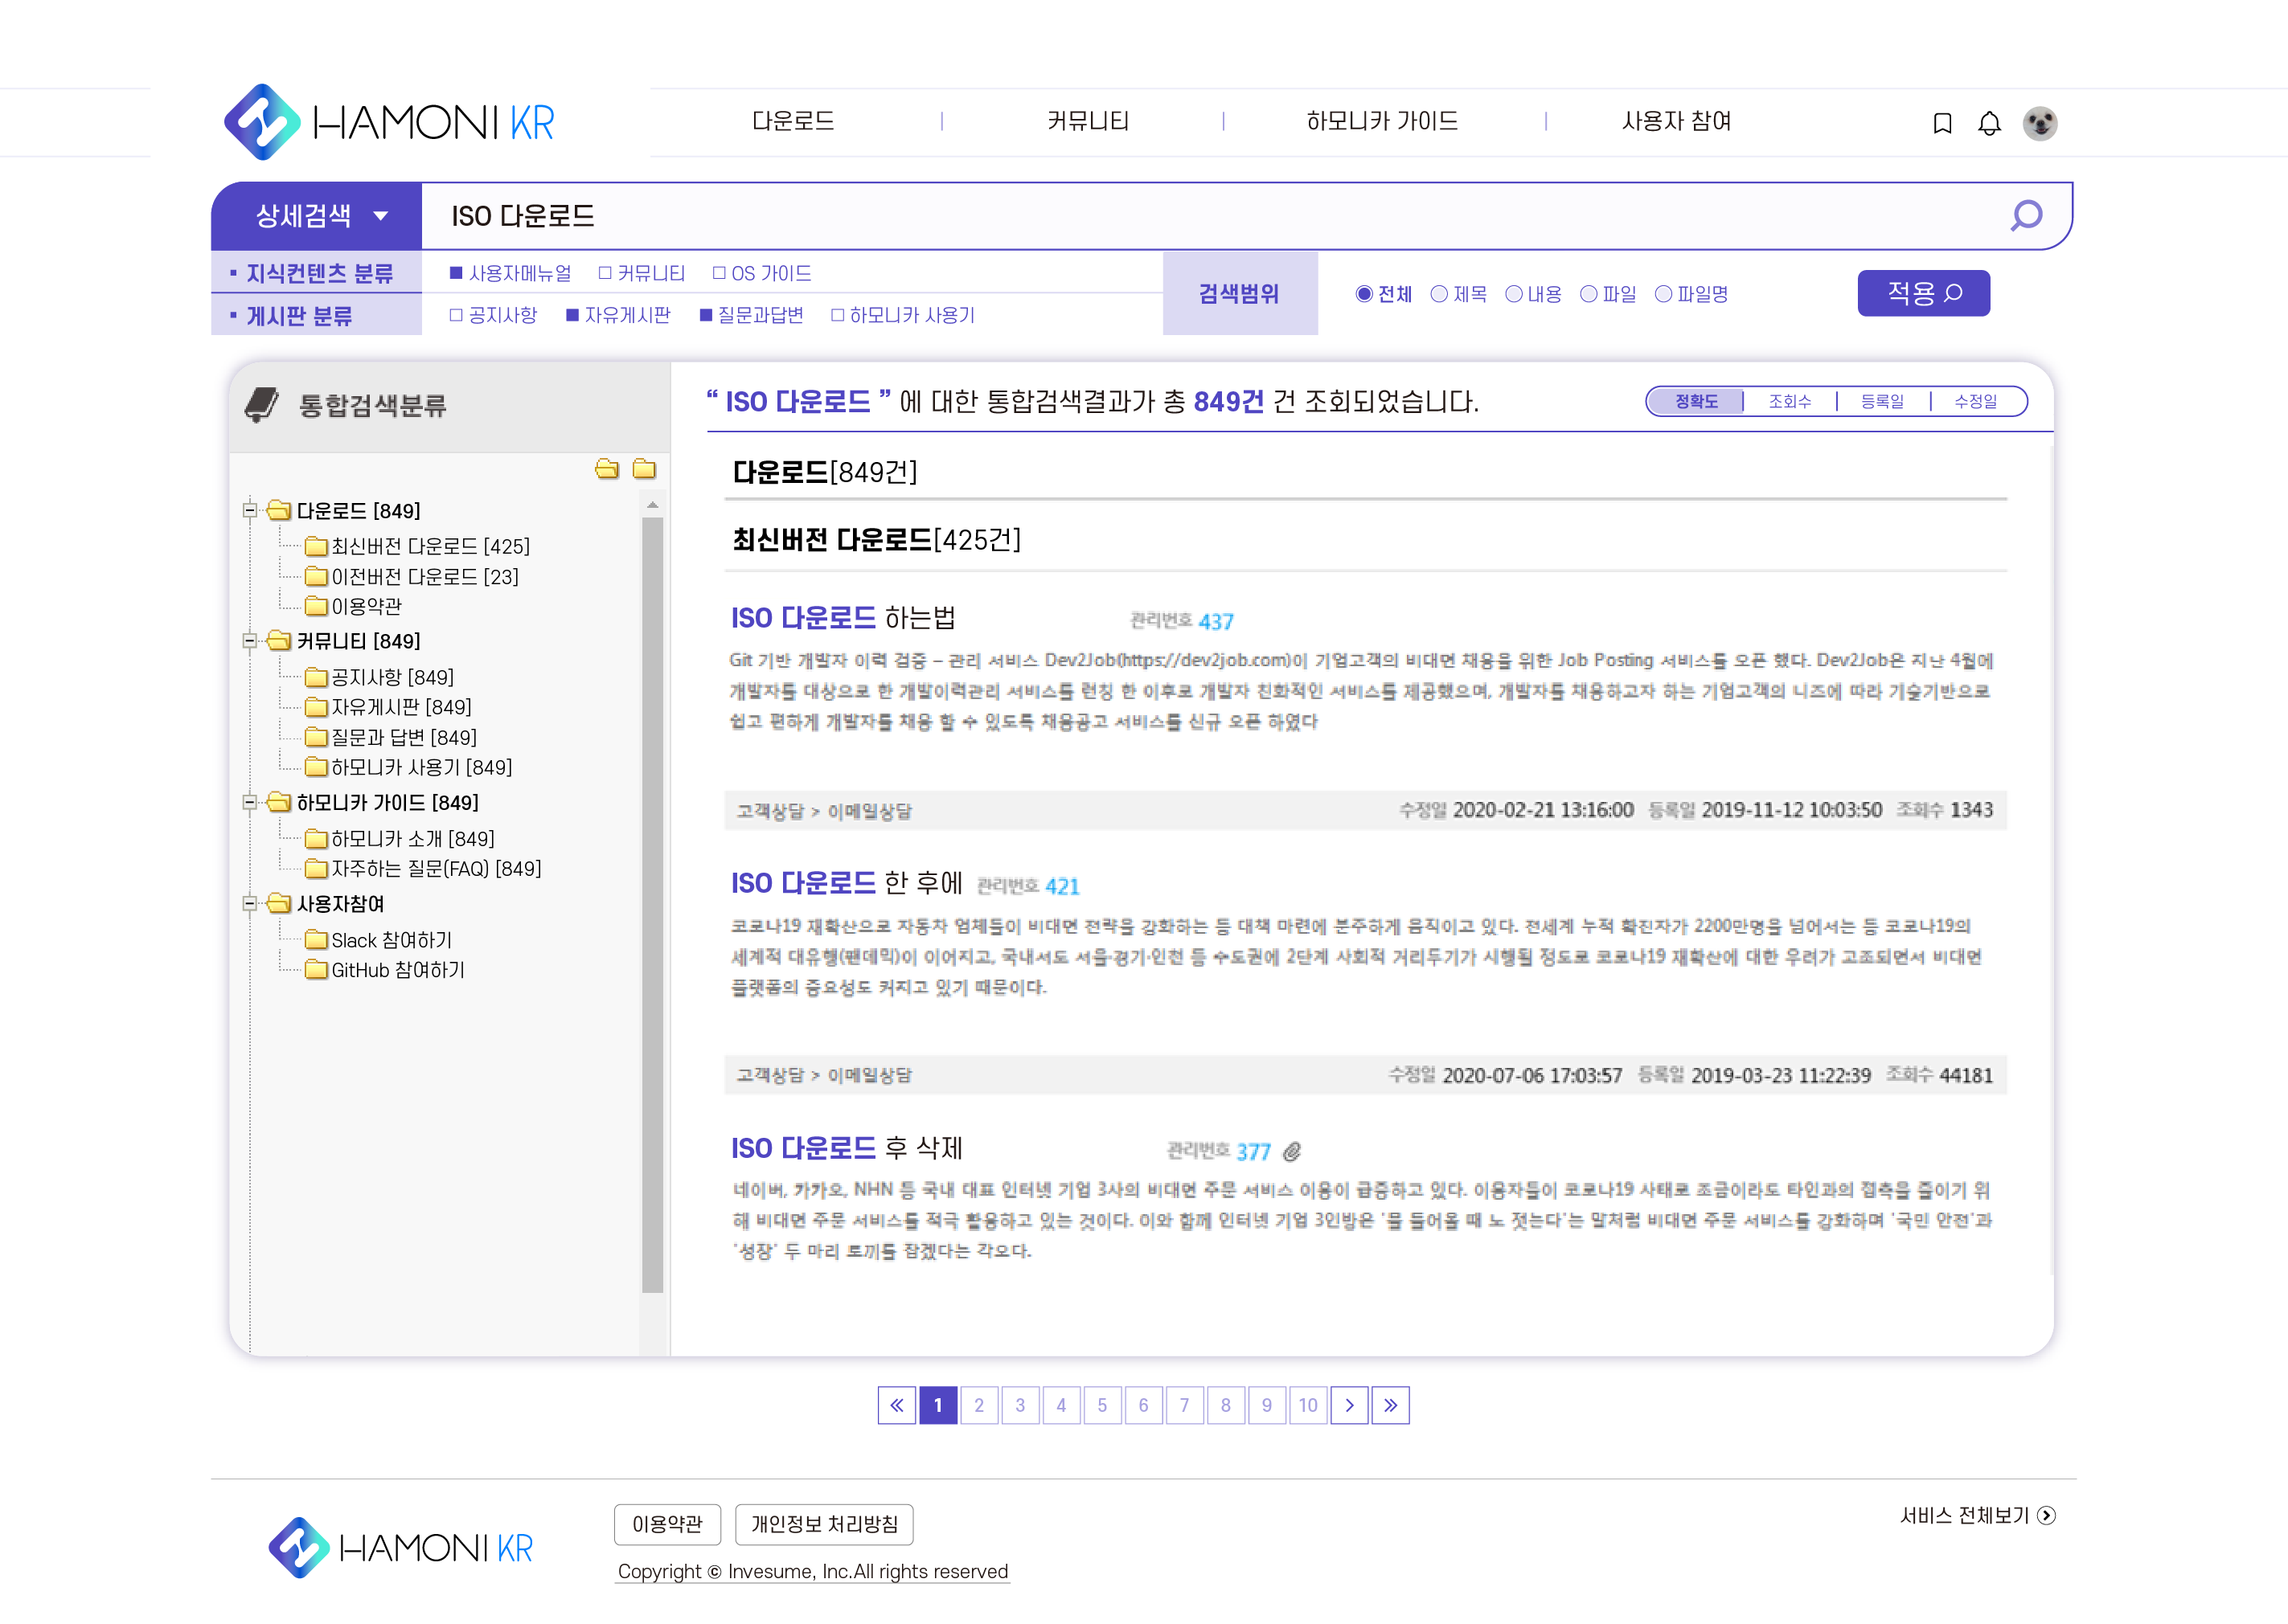
업무구분 | 1. 홈 > 1-2. 통합검색 | 화면ID | UI-KMS-001-02 | 화면명 | 통합검색 결과 페이지 화면 - 상세검색
 | 설명
 | 컨텐츠 및 게시판 분류 통합검색 - 지식컨텐츠 분류 : 사용자메뉴얼, 커뮤니티, OS 가이드 - 게시판 분류 : 커뮤니티 소분류 메뉴로 분류 - 분류 및 범위 확인 후 적용버튼 누르면 해당 페이지에서 검색결과 조회 ※ 관리자 페이지에서 수정 가능 통합검색 분류 카테고리 페이지 - 전체 메뉴 혹은 컨텐츠에 대한 카테고리 조회, 각 분류에서의 검색기능 제공 해당 카테고리 검색 개수 표현 - 전체 검색된 결과에서 해당 카테고리에 검색된 검색결과 숫자 표현
1-2. 검색
상세검색
1
✔
2
변경 요청
3
컨텐츠 분류 | 공지사항 / 자유게시판 / 질문과 답변 / 하모니카 사용기
검색범위 | 전체 / 제목 / 내용 / 댓글 / 파일명 | 연산검색 | AND / OR / NOT

Slide 15
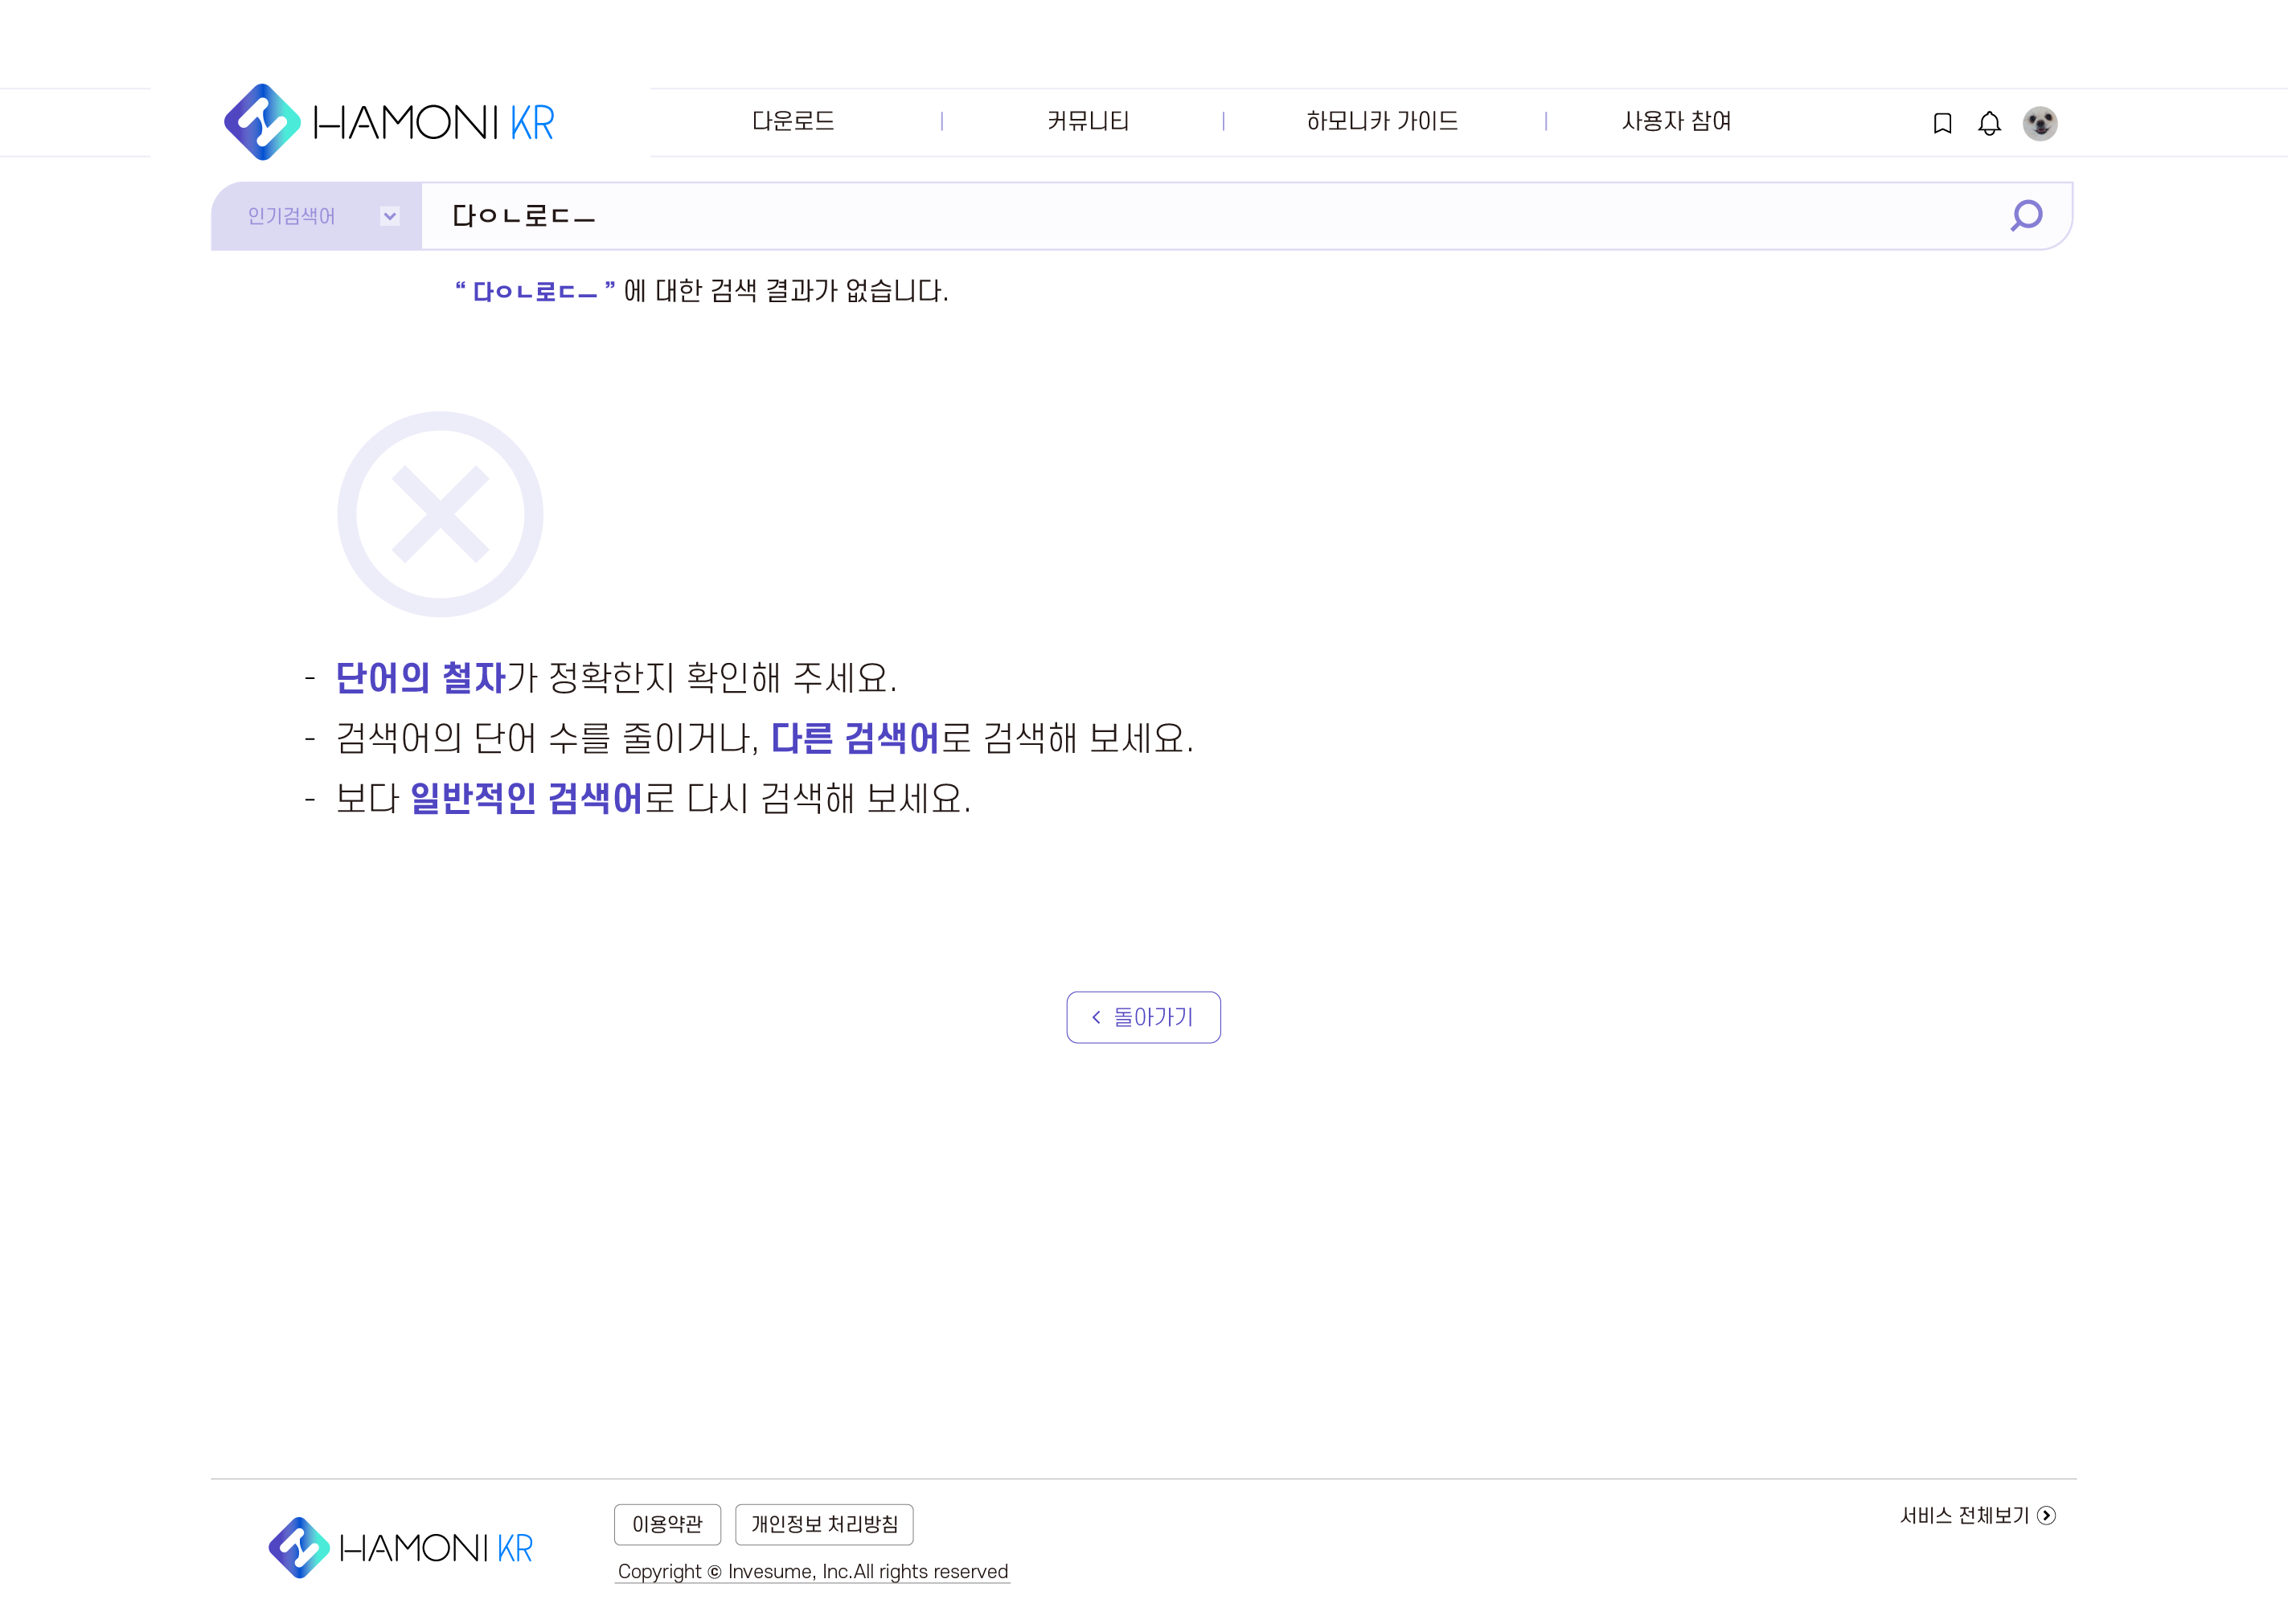
업무구분 | 1. 홈 > 1-2. 통합검색 | 화면ID | UI-KMS-001-03 | 화면명 | 통합검색 결과 페이지 화면 – 검색결과 없음
 | 설명
 | 검색 결과가 존재 하지 않을 때의 화면 표시 Title 검색결과 없음 안내 검색결과 창에 검색가이드 표시 돌아가기 버튼 클릭 시 메인의 검색창으로 돌아가기
1
2
3

Slide 16
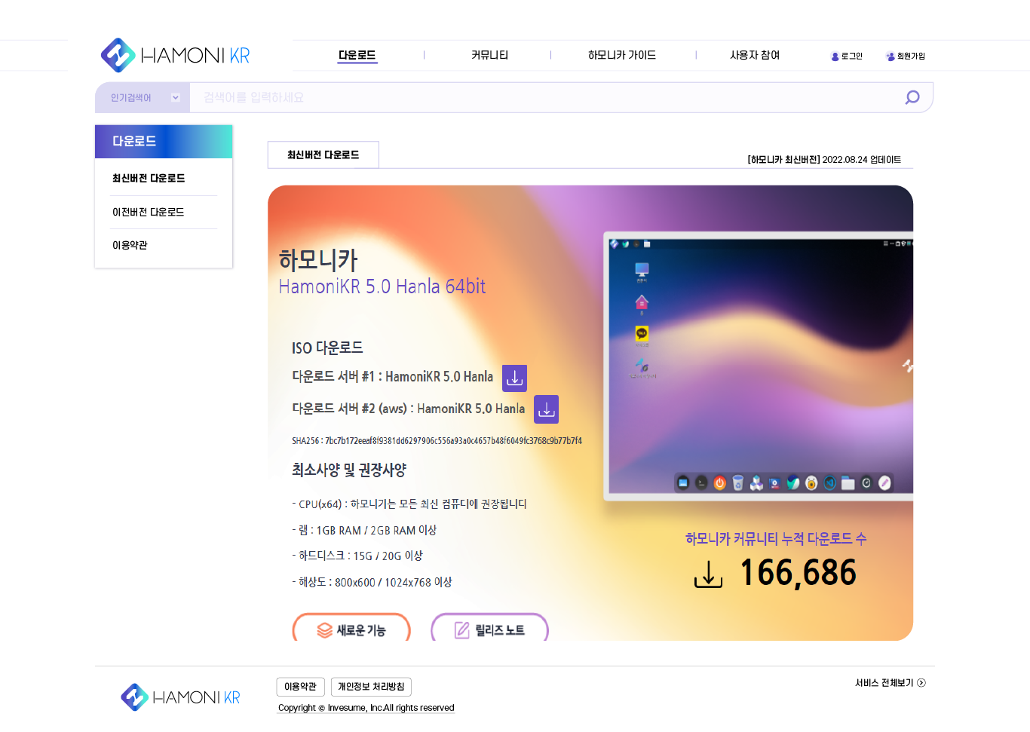
업무구분 | 2. 다운로드 > 최신버전 다운로드 | 화면ID | UI-KMS-002-01 | 화면명 | 다운로드 상세 화면 – 최신버전 다운로드
 | 설명
 | Wiki(콘텐츠) 페이지 다운로드>최신버전 다운로드 연결 선택 하위메뉴는 Bold 표시 Wiki 콘텐츠 페이지 구성 관리자만 작성/수정/게시 가능
2. 다운로드
최신버전 다운로드
이전버전 다운로드
이용약관
1
2

Slide 17
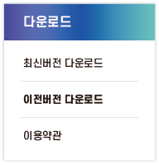
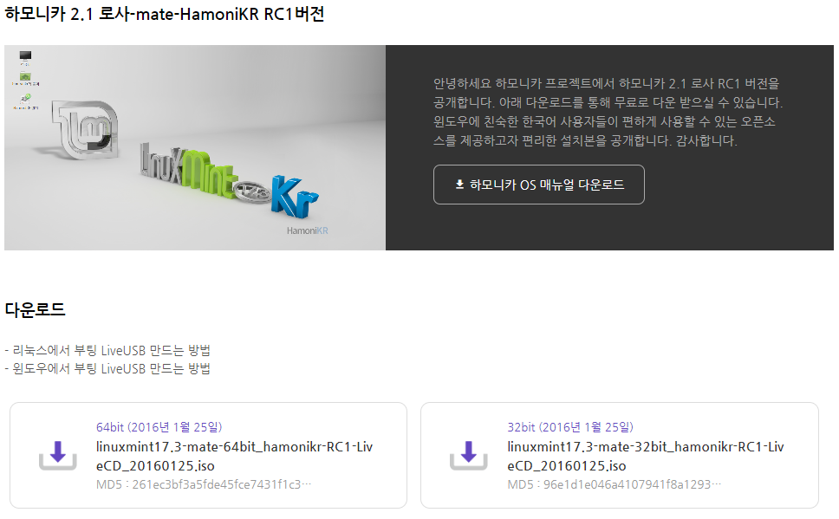
업무구분 | 2. 다운로드 > 이전버전 다운로드 | 화면ID | UI-KMS-002-02 | 화면명 | 다운로드 상세 화면 – 이전버전 다운로드
 | 설명
 | Wiki(콘텐츠) 페이지 다운로드 하위메뉴는 Bold 표시 이전버전 다운로드 - wiki 콘텐츠페이지 구성 내용 : 버전명, 다운로드 링크 연결 관리자만 작성/수정/게시 가능 - 4.0 부터 이전까지 다운로드 링크 제공 4.0, 3.0, ME, Moordev, '이전버전 및 관련사이트’, ‘커뮤니티 배포판’ 메뉴 포함
2. 다운로드
최신버전 다운로드
이전버전 다운로드
이용약관
1
2

Slide 18
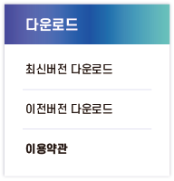
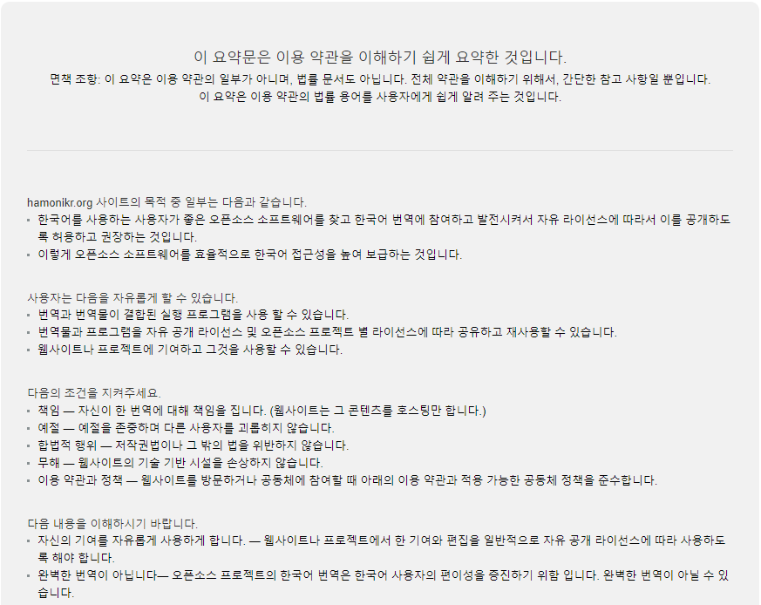
업무구분 | 2. 다운로드 > 이용약관 | 화면ID | UI-KMS-002-03 | 화면명 | 다운로드 상세 화면 - 이용약관
 | 설명
 | Wiki(콘텐츠) 페이지 이용약관 동일하게 적용(https://hamonikr.org/page_YaNU21)
2. 다운로드
최신버전 다운로드
이전버전 다운로드
이용약관
1
Notes:
이 요약문은 이용 약관을 이해하기 쉽게 요약한 것입니다.면책 조항: 이 요약은 이용 약관의 일부가 아니며, 법률 문서도 아닙니다. 전체 약관을 이해하기 위해서, 간단한 참고 사항일 뿐입니다. 이 요약은 이용 약관의 법률 용어를 사용자에게 쉽게 알려 주는 것입니다.
hamonikr.org 사이트의 목적 중 일부는 다음과 같습니다.한국어를 사용하는 사용자가 좋은 오픈소스 소프트웨어를 찾고 한국어 번역에 참여하고 발전시켜서 자유 라이선스에 따라서 이를 공개하도록 허용하고 권장하는 것입니다.이렇게 오픈소스 소프트웨어를 효율적으로 한국어 접근성을 높여 보급하는 것입니다.사용자는 다음을 자유롭게 할 수 있습니다.번역과 번역물이 결합된 실행 프로그램을 사용 할 수 있습니다.번역물과 프로그램을 자유 공개 라이선스 및 오픈소스 프로젝트 별 라이선스에 따라 공유하고 재사용할 수 있습니다.웹사이트나 프로젝트에 기여하고 그것을 사용할 수 있습니다.다음의 조건을 지켜주세요.책임 — 자신이 한 번역에 대해 책임을 집니다. (웹사이트는 그 콘텐츠를 호스팅만 합니다.)예절 — 예절을 존중하며 다른 사용자를 괴롭히지 않습니다.합법적 행위 — 저작권법이나 그 밖의 법을 위반하지 않습니다.무해 — 웹사이트의 기술 기반 시설을 손상하지 않습니다.이용 약관과 정책 — 웹사이트를 방문하거나 공동체에 참여할 때 아래의 이용 약관과 적용 가능한 공동체 정책을 준수합니다.다음 내용을 이해하시기 바랍니다.자신의 기여를 자유롭게 사용하게 합니다. — 웹사이트나 프로젝트에서 한 기여와 편집을 일반적으로 자유 공개 라이선스에 따라 사용하도록 해야 합니다.완벽한 번역이 아닙니다— 오픈소스 프로젝트의 한국어 번역은 한국어 사용자의 편이성을 증진하기 위함 입니다. 완벽한 번역이 아닐 수 있습니다.
웹사이트의 이용약관
오픈소스를 일반 대중이 사용하기 어려운 이유 중에 한국어 지원이 부족했던 부분을 개선하고자 합니다. 하모니카에 오신 것을 환영합니다! 하모니카 웹사이트(이하 "하모니카")는 Beta 사이트 이며, 웹사이트의 목적은 한국어를 사용하는 사용자가 좋은 오픈소스 소프트웨어를 찾고 한국어 번역에 참여하고 발전시켜서 자유 라이선스에 따라서 이를 공개하도록 허용하고 권장하는 것입니다. 이렇게 오픈소스 소프트웨어를 효율적으로 한국어 접근성을 높여 보급하는 것입니다. 활기찬 커뮤니티를 지원하고자 인베슘(이하 "회사")에서는 오픈소스 프로젝트의 한국어 번역을 위한 서비스와 그 번역본이 포함된 설치본 개발을 위한 필수 기반 시설과 조직의 틀을 제공하고 이 목적에 기여하는 그 밖의 노력을 합니다. 회사는 인터넷을 통해 오픈소스 프로그램을 한국어 사용자에게 쉽게 제공할 수 있는데 힘씁니다. 하모니카는 사용자(이하 “사용자”)를 오픈소스 프로젝트의 사용자, 편집자, 저작자 또는 기여자로서 환영하며 오픈소스 프로젝트 공동체에 참여하기를 권장합니다. 단, 참여하기에 앞서 다음의 이용 약관(“이용 약관”)을 읽고 이에 동의하기를 요청합니다.
개요
이 이용 약관은 하모니카 서비스 사용자와 회사의 관계 및 양자 모두에 영향을 끼치는 권리와 책임을 설명합니다. 하모니카는 오픈소스 소프트웨어를 호스팅하고 있으며 이는 사용자가 기여해서 가능하게 된 것임을 알아 주셨으면 합니다. 회사는 일반적으로 번역을 감시하거나 삭제하지 않습니다(단, 드물게 이 이용 약관과 같은 정책이나 DMCA 고지를 준수하는 경우에는 예외). 번역에 대한 편집권은 번역을 생성하고 관리하는 사용자에게 있습니다. 회사는 이 번역물을 호스팅할 뿐입니다. 다양한 웹사이트나 프로젝트를 끊임없이 구축하여 이용하는 사용자의 네트워크인 공동체는 웹사이트의 목적을 달성하는 주요한 수단입니다. 공동체는 웹사이트에 기여하며 웹사이트의 관리를 도와 줍니다. 공동체는 특정한 프로젝트 언어판(오픈소스 프로젝트의 다양한 언어판이나 하모니카 공용 다중 언어판)에 맞는 정책을 만들어 집행하는 중대한 역할을 합니다. 기여자, 편집자 또는 저작자로 참여하는 것을 환영하지만 독립적 프로젝트 각각을 규율하는 정책을 준수해야 합니다. 하모니카는 각각 다른 목표와 작업 방식이 있는 프로젝트도 호스팅하고 있습니다. 각 프로젝트 언어판에는 오픈소스를 생성하여 관리하기 위해 함께 활동하는 기여자 또는 저작자 모임이 있습니다. 사용자가 이러한 모임에 합류해 프로젝트를 발전시키는 것을 환영합니다. 하모니카는 오픈소스를 일반 대중이 자유롭게 이용하는 데에 전념하기 때문에 사용자가 기여하는 모든 오픈소스는 자유 라이선스나 퍼블릭 도메인에 따라 이용될 수 있도록 일반적으로 요구하는 것입니다. 사용자는 하모니카 웹사이트에 대한 기여, 편집 및 재사용에 대해 대한민국 법률과 그 밖의 관련 법률(사용자가 거주하거나 콘텐츠를 열람 또는 편집하는 곳의 법을 포함할 수도 있음)에 따라 법적 책임이 있음을 꼭 알고 계십시오. 이는 콘텐츠를 게시할 때 주의해야 함을 의미합니다. 이 책임 문제 때문에, 하모니카는 사용자가 무엇을 게시할 수 없는지에 관한 몇 가지 규칙이 있으며, 그 대부분은 사용자를 보호하기 위한 것입니다. 회사에서 호스팅하고 있는 오픈소스 콘텐츠는 일반적인 정보 목적만을 위한 것으로 사용자가 특정한 문제(정보통신, 의료, 법률, 금융 문제 등)에 대한 전문가의 조언을 원한다면 면허나 자격이 있는 전문가의 도움을 요청해야 함을 명심하십시오. 또한 다른 중요한 알림 및 면책 조항이 있으니 이용 약관 전부를 꼭 읽으십시오. 기타 단체 이를테면 오픈소스 프로젝트 운영 주체와 협력 단체는 하모니카의 목적에 기여할지라도 법적으로 독립적이며 회사와 분리되어 있고, 하모니카 웹사이트와 그 콘텐츠의 운영에 대해 아무런 책임이 없음을 분명하게 밝힙니다.
1. 하모니카 서비스
회사는 자유로운 오픈소스의 성장과 발전 한국어 사용자에게 보급을 장려하고, 하모니카 프로젝트 콘텐츠를 호스팅하는 것에 최선을 다하고 있습니다. 회사의 임무는 함께 편집한 프로젝트의 자료를 호스팅하는 것입니다. 하지만 회사는 오픈소스를 호스팅만 하고, 사용자가 오픈소스를 편집하거나 기부하여 하모니카 프로젝트를 만들 수 있도록 기반 시설과 조직의 틀을 유지합니다. 회사의 제한적 임무 때문에, 사용자와 프로젝트 그리고 다른 사용자와의 관계를 생각할 때 다음 두 가지를 알아야 합니다.
회사는 오픈소스의 편집에 관여하지 않습니다: 하모니카 프로젝트는 공동으로 제작되는 프로젝트이며, 회사에서 호스팅하는 오픈소스는 사용자들이 기여한 것으로 회사는 오픈소스의 편집에 관여하지 않습니다. 이는 회사가 프로젝트 웹사이트에 있는 내용을 주시하거나 편집하지 않으며, 오픈소스에 대해 어떤 책임도 지지 않음을 의미합니다. 마찬가지로, 회사에서 제공하는 서비스에서 표현되는 어떠한 의견이라도 지지하는 것이 아니며 어떠한 공동체 오픈소스에 대해서도 진실성, 정확성, 신뢰성을 표현하거나 보증하지 않습니다. 대신, 회사는 사용자가 편집하고 번역하여 기부한 내용에 단순하게 접근할 수 있게 합니다.
사용자는 자신의 행동에 책임을 져야 합니다: 사용자는 하모니카 프로젝트에 대한 번역과 기여에 법적으로 책임이 있습니다. 따라서 자신을 보호하려면 주의하여 준거법에서 민사상이나 형사상 책임을 질 수 있는 콘텐츠를 기부하지 말아야 합니다. 준거법은 적어도 대한민국의 법률을 포함한다는 점을 분명히 밝힙니다. 회사는 그런 행위에 동의하지 않지만, 회사는 사용자와 기여자에게 당국이 자신이 거주하거나 오픈소스를 읽거나 편집하는 곳의 법을 포함해 다른 나라의 법을 적용할 수 있다는 것을 경고합니다. 회사는 어떠한 보호나 보증, 면책, 보상을 일반적으로 제공할 수 없습니다.
2. 개인정보 정책
회사의 개인정보 보호 정책을 확인해 주시기 바랍니다. 그러면 자신의 정보가 어떻게 수집되고 이용되는지 알게 될 것입니다. 하모니카 서비스는 여러 사람들이 이용할 수 있기 때문에, 회사에서 수집한 개인 정보가 대한민국이나 회사 설비가 갖춰진 다른 나라에 저장되거나 처리될 수 있습니다. 회사의 서비스를 이용함으로써, 사용자는 자신의 국가 밖으로 정보가 전송되는 것에 동의합니다.
수집되는 개인정보: 하모니카 웹사이트에 가입시 필수 입력정보(이메일 주소, 암호화된 비밀번호, 아이디, 이름, 닉네임(별명), 비밀번호 찾기 질문/답변)과 선택 입력정보(가입자 홈페이지, 블로그, 생일, 메일링 가입여부, 쪽지 허용 여부)를 수집할 수 있습니다.
삭제되는 개인정보: 사용자가 탈퇴를 하게 되면 수집된 개인정보는 복구되지 않는 방법으로 영구히 개인정보 삭제를 정책으로 합니다.
3. 회사에서 호스팅하는 콘텐츠
사용자는 잘못된 오픈소스 정보를 찾을 수도 있습니다: 사용자가 조직하고 생산한 광범위한 오픈소스 정보를 제공하기 때문에, 오류가 있거나, 오도하거나, 오기되거나 다른 면에서 불쾌할 수 있는 오픈소스 및 정보를 찾을 수도 있습니다. 회사의 서비스를 이용할 때 자신의 상식과 올바른 판단에 따르십시오.
회사에서 제공하는 콘텐츠는 일반적인 오픈소스 한국어 번역을 위한 것입니다: 하모니카 서비스는 오픈소스 관련 주제를 다룬 정보를 호스팅하고 있습니다만, 어디까지나 일반적인 정보를 찾는 목적으로만 제공됩니다. 이것을 전문적인 지원으로 받아들여서는 안 됩니다. 하모니카 웹 사이트에 있는 정보나 의견, 조언을 바탕으로 어떤 행동을 하기 보다는 해당 분야가 전문적인 지원이 필요한 경우 관련 자격이 있는 전문가에게 따로 문의하십시오.
4. 특정한 행위 금지
하모니카 서비스로 협력하여 번역을 하고, 편집하고, 오픈소스를 만들어 가는 것은 사용자들의 활기찬 공동체 덕분에 존재할 수 있습니다. 회사는 이 공동체에 사용자가 참여하는 것을 기쁘게 생각합니다. 회사는 사용자가 공동체에서 다른 사용자와 상호작용 하면서 예의를 갖추고, 좋은 뜻으로 행동하며, 프로젝트의 목적을 이루는 데 기여해 줄 것을 당부 드립니다. 어떤 행위는, 그것이 합법이든 불법이든, 다른 사용자에게 해롭고 회사의 규칙을 어길 수 있으며, 또 어떤 행위는 자신에게 법적 책임을 지울 수도 있습니다. 따라서 자신과 다른 사용자를 보호하기 위해 하모니카 웹사이트에서 특정한 행위를 해서는 안 됩니다. 그러한 행위는 다음 내용을 포함합니다.
다른 사람을 괴롭히고 인신공격하는 행위다른 사람을 괴롭히거나, 협박, 스토킹, 광고, 오픈소스를 훼손을 하는 행위다른 사람에게 행운의 편지, 정크 메일, 스팸 등을 발신하는 행위다른 사람의 사생활을 침해하는 행위대한민국의 법이나 다른 적용될 수 있는 법(자신이 살고 있거나 오픈소스를 읽고 편집하는 곳의 법을 포함)이 보호하는 사생활을 침해하는 행위인신공격, 악용, 사생활 침해, 회사가 명시적으로 허용하지 않은 광고 및 상업적 목적을 위해 개인정보를 수집하는 행위불법적인 목적으로 18세 미만인 사람의 개인정보를 수집하는 행위 또는 미성년자의 건강과 안녕에 관련한 법을 위반하는 행위허위 사실 공표, 사칭, 사기고의 또는 악의적으로 다른 사람의 명예를 훼손하거나 비방하는 글을 올리는 행위다른 사람을 속일 목적으로, 잘못되거나 부정확한 내용을 올리는 행위다른 사람을 사칭하려는 행위, 어떠한 개인이나 법인과 자신의 관계를 거짓으로 표현하는 행위, 속일 목적으로 다른 사용자의 계정 이름을 쓰는 행위사기 행위권리 침해저작권, 상표권, 특허권이나 관련법에서 보호하는 지식재산권을 침해하는 행위다른 불법적인 목적으로 하모니카 서비스를 악용하는 행위아동·청소년 음란물에 관련하여 적용할 수 있는 법을 위반하는 오픈소스나 아동·청소년 음란물을 올리는 행위관련된 법에서 불법인 음란물을 올리거나 거래하는 행위관련된 법을 위반하는 방식으로 서비스를 사용하는 행위시설 장애 유발 및 불법 사용회사나 사용자 시스템 또는 회사의 기술 기반 시설에 해를 줄 수 있는 바이러스, 멀웨어, 웜, 트로이목마, 악성 코드나 기타 장치를 포함하는 콘텐츠를 올리거나 배포하는 행위하모니카 웹사이트에서 허용하지 않은, 서비스를 악용하거나 방해하는 자동화된 사용 행위하모니카 웹사이트나 그 웹 사이트에 연결된 서버나 네트워크에 과도한 부하를 주어 서비스 운영을 방해하는 행위하모니카 웹사이트를 그 명시적인 목적에 맞게 이용할 진지한 의도가 없는 것으로 여겨지는 트래픽이나 통신을 유발하여 서비스 운영을 방해하는 행위회사의 컴퓨터 시스템에 허가 없이 악의적으로 접근하거나, 시스템을 변경하거나, 비공개 영역에 있는 어떠한 것이든지 사용하는 행위다음의 모든 조건을 만족하는 경우를 제외하고, 기술 시스템이나 네트워크의 취약점을 조사하거나, 스캐닝하거나 시험해보는 행위 - 그러한 행위가 회사의 기술 시스템이나 네트워크를 부당하게 사용하거나 방해하지 않는 경우 - 그 행위가 개인적 이득(자신의 작업에 대한 사례는 제외)을 위한 경우 - 시스템의 취약점을 하모니카 개발자에게 보고하거나 스스로 고친 경우 - 그러한 행위를 악의로 또는 해를 끼치려고 하지 않은 경우.회사는 위 조항에 대해 강제 집행 재량권을 행사할 권리가 있습니다.
5. 비밀번호 보안
회사는 위 조항에 대해 강제 집행 재량권을 행사할 권리가 있습니다.
6. 상표
사용자는 하모니카 웹사이트에 있는 콘텐츠를 자유롭게 재이용할 수 있지만, 회사에서는 회사 상표권을 보호하여 사칭하는 자에게서 사용자를 보호할 수 있습니다. 이런 이유로, 회사에서는 사용자가 회사 상표권을 존중해주기를 요청합니다. 모든 회사의 상표권은 회사에 귀속되며, 상호, 상표, 서비스 마크, 로고, 도메인 이름의 사용은 이용 약관과 상표권 정책에 부합해야 합니다.
7. 라이선스
자유로운 번역과 자유로운 문화라는 공유지를 확대하기 위해 하모니카 프로젝트에 기여하는 모든 사용자는 저작물을 이용할 때 저작자를 적절하게 표시하고 어떠한 2차적 저작물에 대해서도 재사용과 재배포를 할 자유를 똑같이 부여하여 하는 한, 일반인에게 자신이 기여한 부분을 자유롭게 재사용하고 재배포할 수 있도록 광범위하게 이용 허락을 해야 합니다. 되도록 많은 사람들에게 자유로운 정보를 제공한다는 회사의 목적에 따라서, 회사는 필요하면 기여하는 모든 콘텐츠는 그것을 얻고자 하는 사람들이 자유롭게 사용할 수 있게 라이선스가 부여되기를 요구합니다. 사용자는 다음 라이선스 조건에 동의합니다.
사용자가 저작권을 갖는 콘텐츠: 사용자가 저작권을 갖는 글을 올릴 때, 사용자는 다음 조건에 따라 이용허락을 하는 데 동의합니다. - 크리에이티브 커먼즈 저작자표시-동일조건변경허락 3.0 (“CC BY-SA”), 그리고 - 자유 문서 사용 허가서 (“GFDL”) (재사용자는 둘 중 하나의 라이선스나 둘 모두를 따를 수 있습니다.) 예외는 특정 프로젝트 판이나 기능이 다른 라이선스를 요구하는 경우입니다. 이 경우에 사용자는 그에 해당하는 특정한 라이선스에 따라 이용 허락하는 데 동의합니다. 이 라이선스는 라이선스 조항을 준수하며 사용자의 기여를 상업적 목적으로 사용할 수 있도록 허용함을 명심하시기 바랍니다.
저작자표시: 저작자표시는 이 라이선스에서 중요합니다. 하모니카는 저작자로 인정 받아야 하는 자(자신과 같은 저작자)에게 저작자 표시를 해 주는 것이라 생각합니다. 오픈소스에 기여하면, 사용자는 다음 방식에 따라 저작자로 표시되는 것에 동의합니다: - 자신이 기여한 행위의 결과물을 가리키는 하이퍼링크(가능한 경우)나 URL을 표시(각각의 오픈소스는 모든 저작자와 편집자를 나열한 문서 역사가 있기 때문입니다.) - 자유롭게 접근 가능하고 라이선스를 준수하며 하모니카 프로젝트에서의 저작자 표시와 동일하게 저작자를 표시하는 다른 안정적인 온라인 복제 문서를 가리키는 하이퍼링크(가능한 경우)나 URL을 표시 - 또는 모든 저작자의 목록을 공개 (단, 매우 사소하거나 무관한 기여를 한 편집자는 제외될 수 있음을 알아 두십시오.)
오픈소스 가져오기: 사용자는 다른 곳에서 찾았거나 다른 사람과 함께 작성한 오픈소스를 가져올 수 있습니다. 하지만 그럴 때는 사용자는 그 오픈소스가 CC BY-SA 3.0 라이선스(혹은 위에서 언급한 대로, 개별 프로젝트에서 예외적으로 요구하는 경우 다른 라이선스)에 호환되는 라이선스에 따른다는 것을 보장해야 합니다. 오직 GPL/GFDL로만 이용 가능한 콘텐츠는 가져올 수 없습니다. 사용자는 저작자표시를 요구하는 CC BY-SA 라이선스로 된 오픈소스를 가져올 때, 합리적으로 저작자를 표시해야 합니다. 저작자표시를 주로 문서 에 표시 할 경우, 문서에 기록되는 편집 요약에 저작자를 표시하는 것으로 충분합니다. 저작자표시 조건은 특정 상황에서는 (라이선스 종류에 상관없이) 지나치게 침해적이어서 하모니카 웹사이트에서 그런 이유로 가져온 오픈소스플 쓸 수 없다고 결정하는 경우가 있을 수 있습니다.
글이 아닌 미디어 자료: 프로젝트에 있는 글이 아닌 미디어 자료들은 무제한적인 재사용과 재배포를 허용하는 일반적 목적을 충족하는 다양한 라이선스에 따라 이용할 수 있습니다. 사용자는 글이 아닌 미디어 자료를 기부할 경우, 회사의 라이선스 정책에 설명된 것과 같이 라이선스 조건을 충족해야 하며, 자신이 기여하는 특정 프로젝트에서 요구하는 조건 역시 충족해야만 합니다. 프로젝트에 오픈소스가 아닌자료를 기부하는 것에 대한 자세한 정보는 일반적 공중 라이선스을 참고하시기 바랍니다.
라이선스 철회 금지: 사용자의 라이선스 조항에 의한 경우 외에는, 사용자는 하모니카 서비스를 더 이상 이용하지 않는다고 해도, 일방적으로 라이선스를 철회하거나 하모니카에 기여한 오픈소스 혹은 글 또는 미디어 자료에 대해 이용 약관에서 부여한 라이선스의 무효화를 주장하지 않는 것에 동의합니다. 퍼블릭 도메인 콘텐츠: 퍼블릭 도메인인 오픈소스를 환영합니다! 하지만 사용자는 퍼블릭 도메인 오픈소스의 상태를 특정 프로젝트에서 요구하는 어떤 국가의 법에서 뿐만 아니라 대한민국 법에서도 확인하는 것이 중요합니다. 사용자가 퍼블릭 도메인에 있는 오픈소스를 기부할 때, 그것이 퍼블릭 도메인 상태에 있음을 보증하고 적절하게 이를 표시하는 데 동의합니다.
재사용: 회사에서 호스팅하는 오픈소스를 재사용하는 것은 얼마든지 환영입니다. 다만 "공정 사용"이나 저작권법에서 규정한 비슷한 조항에 따라 기부된 콘텐츠는 예외입니다. 저작물의 모든 재사용은 그에 대한 라이선스 조항을 준수해야 합니다. 하모니카 프로젝트에서 기여한 결과물를 재사용하거나 재배포할 때, 사용자는 저작자를 아래의 방식 중 하나로 표시하는 데 동의합니다. - 사용자가 재사용하는 문서를 가리키는 하이퍼링크(가능한 경우)나 URL을 표시(각각의 문서는 모든 저작자와 편집자를 나열한 문서가 있기 때문입니다.) - 자유롭게 접근 가능하고 라이선스를 준수하며 하모니카 프로젝트에서의 저작자 표시와 동일하게 저작자를 표시하는 다른 안정적인 온라인 복제 문서를 가리키는 하이퍼링크(가능한 경우)나 URL을 표시 - 또는 모든 저작자의 목록을 공개 (단, 매우 사소하거나 무관한 기여를 한 편집자는 제외될 수 있음을 알아 두십시오.) 오픈소스를 다른 곳에서 가져온 것이라면, (위의 "오픈소스 가져오기"에서 설명했듯이) 오픈소스의 라이선스가 CC BY-SA 호환 라이선스로 이용허락될 수 있습니다. 이 경우 사용자는 호환되는 CC BY-SA 라이선스를 따르는 데에 동의하며 재라이선스할 선택권은 저작권자인 경우 본인에게 있습니다. 사용자가 재사용하거나 재배포하고자 하는 콘텐츠에 적용되는 라이선스를 정하려면 문서 하단과 포함문서, 토론 문서를 검토해야 합니다. 또한 다른 곳에서 하모니카 프로젝트로 가져온 오픈소스의 경우는 추가적인 저작자표시 조건을 가진 라이선스 하에 있을 수 있습니다. 사용자는 추가적인 저작자표시 조건에 대해 명확히 표시하는 데 동의합니다. 프로젝트에 따라 그런 조건은 문서의 일부나 전부가 다른 곳에서 가져온 것임을 알리는 배너나 다른 표기로 나타날 수 있습니다. 그런 표기가 보일 경우, 자료를 재사용하려는 사용자는 이를 존중해야 합니다. 어떠한 오픈소스 및 글이 아닌 미디어 자료에 대해서도, 사용자는 저작물의 라이선스 규정(저작물을 클릭해서 파일 설명 문서에서 라이선스 문단을 확인하거나 저작물의 관련 출처 문서를 살펴보면 알 수 있음)을 준수하는 데 동의합니다. 회사에서 호스팅하는 어떤 콘텐츠를 재사용할 때, 사용자는 저작물의 라이선스와 관련된 저작자표시 규정을 준수하는 데 동의합니다.
재사용하는 저작물에 대한 수정 및 추가: 사용자가 프로젝트 웹 사이트에서 인용한 글을 수정하거나 추가할 때, 수정되거나 추가된 콘텐츠를 CC BY-SA 3.0 이상(또는 위에서 설명한 바와 같이 특정 프로젝트에서 특별히 요구하는 다른 라이선스)에 따라 이용허락하는 데 동의합니다. 사용자가 프로젝트 웹 사이트에서 찾은 글이 아닌 미디어 자료를 수정하는 경우에는, 수정되거나 추가된 콘텐츠를 원저작물의 라이선스를 준용하여 이용허락을 하는 것에 동의합니다. 오픈소스 자료 모두에 대해 원저작물이 수정되었다는 점을 분명히 밝히는 데 동의합니다. 가져온 오픈소스를 편집하였음을 문서 역사에 표시하는 것으로 충분합니다. 재배포하는 복제본이나 수정본에 대해, 사용자는 저작물에 어떤 라이선스가 부여되었는지를 라이선스 사본이나 라이선스 전문을 가리키는 하이퍼링크나 URL과 함께 설명하는 라이선스 고지를 포함하는 데에 동의합니다.
8. 저작권법, 특허법, 디자인보호법, 상표법 등 준수
회사는 하모니카를 통해 제공하는 콘텐츠는 사용자들이 법적 책임을 질 우려 없이 이용할 수 있고 다른 사람의 지식재산권을 침해하지 않는다는 점이 보장 되도록 하고자 합니다. 사용자 그리고 다른 창작자와 저작권자에 권한을 지키기 위해 회사의 정책은 저작권법, 특허법, 디자인보호법, 상표법 등 현행법상 해당 규정에 의해 제재되는 경우에 이를 따르고, 필요한 경우 저작권 침해를 반복하는 대상 시스템과 네트워크의 사용자와 계정 소유자를 말소할 수 있습니다. 자신이 콘텐츠의 소유자이며, 자신의 허락 없이 하모니카 웹사이트에서 부당하게 서비스 되고 있을 경우, 해당 오픈소스를 삭제할 것을 요구할 수 있습니다.
9. 제3자 웹 사이트와 자료
제3자 웹 사이트나 자료를 이용하는 경우에 사용자가 모든 책임을 집니다. 프로젝트에서 제3자 웹 사이트나 자료를 가리키는 링크를 포함하고 있다 해도, 회사는 그것의 이용 가능성, 정확성 또는 관련 콘텐츠나 재화, 서비스(어떠한 바이러스나 기타 장애 기능 포함)에 대해 보증하거나 책임을 지지 않으며, 그러한 제3자 콘텐츠를 감시할 어떠한 의무도 없습니다.
10. 웹 사이트 관리
하모니카는 하모니카 내에서 사용되는 오픈소스 프로젝트별로 적용되는 정책을 만들고 집행하는 데 중대한 역할을 합니다. 회사는 정책과 그 집행에 있어 공동체의 결정에 간섭하지 않는 편입니다. 특수한 경우에, 문제가 있는 사용자가 프로젝트를 방해하거나 위험한 행동을 하기 때문에 이에 대처할 필요가 있습니다. 또는 하모니카 프로젝트 내에서에서 회사에게 이 문제의 처리를 요청할 수도 있습니다. 그 경우에는 회사는 다음과 같은 권리가 있지만 의무인 것은 아닙니다.
(a) 이 이용 약관이나 프로젝트 정책 또는 관련 법령을 위반했는지 판단하거나 (b) 관련 법령, 법적 절차, 합당한 정부 기관의 요청에 따르기 위해 사용자의 서비스 이용에 대해 조사
사기, 보안, 기술적 문제를 감지, 예방, 처리 또는 사용자의 지원 요청에 응답
이 이용 약관을 위반한 사용자의 기여를 거부, 사용 불가, 제한
반복적인 저작권 침해를 포함하여 이 이용 약관을 위반하는 행위에 대해 기여나 편집을 할 수 없도록 사용자를 추방하거나 사용자 계정이나 접근을 차단
이 이용 약관을 위반하는 사용자에 대해 법적 대응(사법 당국에 신고하는 것을 포함)
프로젝트 웹 사이트가 제 기능하도록 관리 및 회사와 사용자, 이용 허가자, 협력자, 일반 대중의 권리와 재산권, 안전을 보호
사용자와 프로젝트에 이롭게, 이 조항에 의해 어떤 개인의 계정이나 접속이 차단된 극단적인 경우에 회사가 명시적으로 허용하지 않는다면 그 개인은 동일한 프로젝트에 다른 계정을 만들거나 접속 요청을 못 합니다. 이용 약관이나 공동체 정책을 위반하는 행위가 아닌 단지 선의의 비판으로 회사 자체는 하모니카 웹사이트이 사용이나 기여를 못 하도록 사용자를 추방하거나 사용자 계정이나 접속을 차단하지 않을 것입니다. 하모니카 웹사이트와 구성원도 특정 오픈소스 프로젝트에 적용되는 공동체나 회사 정책에서 허용한다면 정책을 위반하는 사용자에 대해 경고, 조사, 차단, 추방하는 조치를 취할 수 있습니다. 사용자는 특정 프로젝트의 공동체에서 만든 분쟁 조정 기구(예로 중재위원회)의 최종 결정에 따르는 것에 동의합니다. 이 결정에는 특정 프로젝트의 정책에 규정된 제재 조치를 동반할 수 있습니다. 여러 프로젝트에서 계정이나 접근이 차단된 특히 문제 있는 사용자는 전역 추방 정책에 따라 모든 프로젝트에서 추방 대상이 될 수 있습니다. 이사회 결의안이나 이 이용 약관과는 대조적으로, 하나 또는 다수(예로 전역 추방 정책)의 프로젝트를 규율하는 공동체에서 수립한 정책은 해당 공동체에서 자체 절차를 거쳐 수정될 수 있습니다. 이 조항에 의한 계정이나 접근 차단 또는 사용자 추방은 이 이용 약관 제12절에 따라야 합니다.
11. 이사회 결의안과 프로젝트 정책
하모니카 이사회는 때때로 이사회의 결의안을 발표 할 수 있습니다. 이 정책 가운데 일부는 특정 하모니카 내 프로젝트나 언어판을 구속하며 그럴 때에는 그 정책을 준수하여야 합니다.
12. 효력의 종료
회사는 사용자가 프로젝트에 계속 기여해주기를 바랍니다만, 사용자는 언제든지 회사의 하모니카 서비스를 이용하지 않을 수 있습니다. 어떤 (바라건대 가능성이 낮은) 상황에서 회사나 하모니카 공동체 또는 그 구성원(제10절에서 설명)이 회사 서비스 일부 또는 전부를 종료하거나, 이 이용 약관의 효력을 종료하거나, 사용자 계정이나 접근을 차단하거나 사용자를 추방해야 할 경우가 있습니다. 사용자의 계정이나 접근이 차단되거나 어떤 이유로 정지되었다면, 사용자가 공개적으로 한 기여는 (관련 정책에 따라) 계속 공개되며, 회사에서 해당 사용자에게 별도로 통보하지 않는 한, 프로젝트에 있는 공개적으로 이용 가능한 콘텐츠를 오직 읽기 위해서만 하모니카 웹서비스의 공개 영역를 계속 볼 수 있습니다. 하지만 그런 상황에서는 사용자의 계정이나 설정에 접근하지 못할 수도 있습니다. 회사는 통보 여부나 이유를 불문하고 언제든지 서비스를 정지하거나 종료할 권리가 있습니다. 용자의 이용과 참여가 금지되거나 차단 또는 중지된 후에도 관련 조항(1, 3, 4, 6, 7, 9~15, 17절을 포함)에 따라 이 이용 약관은 유효합니다.
13. 분쟁과 관할
회사는 사용자와 심각한 분쟁이 없기를 바라지만, 분쟁이 있을 경우에는 사용자는 프로젝트나 회사에서 제공하는 분쟁 해결 절차나 방식을 따라 해결책을 강구하기를 당부합니다. 사용자가 회사을 상대로 소송을 제기하려면 서울중앙지방법원에 소송을 배타적으로 제기하여 해결하는 데 동의합니다. 또한 사용자는 대한민국의 법과 적용 가능한 한도 내에서 이 이용 약관 및 회사와 사용자 사이(국제사법 원칙 제외)에 발생하는 법적 주장에 적용되는 데 동의합니다. 사용자는 회사나 이 이용 약관에 관련한 법적 소송이나 절차에서 서울중앙지방법원의 대인 관할을 따르는 데 동의하며 관할법원이 그곳이라는 데에 동의합니다. 분쟁이 발생한 후 신속하게 처리하기 위해, 충돌하는 법령에 관계없이, 회사 서비스 사용이나 이 이용 약관에 관련하여 사용자가 제기할 수 있는 어떤 주장이나 소송 사유라도 적용 가능한 소멸시효 이내에 또는 더 빠르다면 그 주장이나 소송 사유를 설명하는 관련 사실이 상당히 주의한다면(그렇지 않을 경우 영원히 드러나지 않을 것임) 밝혀질 수도 있은 후 1년 이내에 제기되어야 합니다.
14. 면책 조항
하모니카는 광범위한 사람들에게 한국어 오픈소스를 공급하는데 최선을 다하고자 합니다. 사용자가 하모니카 서비스를 이용할 때는 사용자가 책임을 집니다. 회사는 서비스를 "있는 그대로" 및 "이용할 수 있는 대로" 제공하며, 법령 위반 여부, 특정한 목적에 맞는 적합성 여부, 상품성에 대한 묵시적인 보증을 포함한 어떠한 형태의 명시적 또는 묵시적 보증에 관해 분명히 부인합니다. 하모니카 서비스가 사용자의 필요를 충족하거나 안전하거나 비밀을 보장하거나 중단이 없거나 시의적절하거나 정확하거나 무결하다거나 사용자 정보가 안전하다고 회사는 보증하지 않습니다. 회사는 제3자의 오픈소스 콘텐츠와 데이터, 행동에 대해 책임지지 않으며, 사용자는 어떠한 제3자에 대한 어떠한 주장과 관련하거나 발생하는 어떠한 청구와 손해(확인 여부와 무관) 배상에 대해 회사와 임직원, 대리인에게 책임을 묻지 않습니다. 회사나 하모니카 서비스에서 사용자가 취득한 구두나 서면의 조언이나 정보는 이 이용 약관에서 명시하지 않은 어떠한 보증도 발생하지 않습니다. 사용자가 하모니카 서비스를 이용하면서 다운로드한 어떠한 자료라도 자신의 재량으로 위험을 감수하며, 그런 자료를 다운로드해서 발생하는 사용자의 컴퓨터 시스템 손상이나 데이터 손실은 사용자가 모두 책임질 것입니다. 사용자는 회사가 하모니카 서비스에 의해 유지되는 콘텐츠나 통신을 삭제하거나 저장하거나 전송하지 못한 것에 대한 책임이 없다는 점에 동의합니다. 회사는 회사의 재량에 따라 언제든지 통보 여부와 무관하게 이용과 저장에 한도를 설정할 권리가 있습니다. 일부 국가나 관할 구역에서는 이 절의 면책 조항을 허용하지 않으므로, 법에 따라 일부 또는 전부가 적용되지 않을 수 있습니다.
15. 책임 제한
회사는 직·간접적, 부수적, 특별, 결과적 또는 징벌적 손해에 대해 사용자나 어떤 제3자에게 수익의 손실, 신용, 이용, 데이터, 또는 다른 무형의 손실을 포함하여 그런 손해의 가능성을 회사에 고지하더라도 책임지지 않습니다. 준거법에서 책임이나 부수적 또는 결과적 손해의 제한이나 배제를 허용하지 않을 경우, 위의 제한이나 배제는 적용되지 않을 수 있지만, 회사의 책임은 준거법에서 허용하는 최대한으로 제한될 것입니다.
16. 이용 약관 개정
하모니카 프로젝트를 성장시키고 유지하고, 이 이용 약관이 사용자를 제대로 도우려면 공정한 개정 절차를 밟아야 한다고 회사는 생각합니다. 이는 공정한 계약을 위해서도 중요합니다. 따라서 회사는 이 이용 약관과 미래의 중요한 개정본을 하모니카 사이트에 최소 30일 동안 사전 게시 할 것입니다. 제시된 개정안이 중대한 것이라면, 법적 또는 행정적인 이유로 인한 변경, 잘못된 내용 정정, 사용자 의견을 반영한 변경에 대해 회사는 최소 3일간 알릴 것입니다. 이 이용 약관을 가끔 변경할 필요가 있기 때문에 회사는은 그런 변경에 대해서 알리고 하모니카 웹사이트 공지알림에서 의견을 제시할 기회를 제공할 것입니다. 다만, 회사는 사용자가 이 이용 약관의 최신판을 주기적으로 검토하기를 요청합니다. 새 이용 약관이 홍보 및 의견 수렴 기간이 지나고 공식적으로 시행된 이후에 사용자가 회사 서비스를 계속 이용하는 것은 새 이용 약관을 개인적으로 수락함을 의미합니다. 회사와 다른 사용자를 보호하기 위해, 사용자가 회사의 이용 약관에 동의하지 않는다면, 사용자는 우리의 서비스를 이용할 수 없습니다.
17. 기타 조항
이 이용 약관은 사용자와 회사 사이에 고용, 대리인, 제휴, 합작 사업 관계를 성립시키지 않습니다. 사용자가 회사와 별도로 합의서에 서명하지 않았다면, 이 이용 약관이 사용자와 회사의 모든 합의 사항이 됩니다. 이 이용 약관과 사용자와 회사 간에 서명된 합의서에 충돌되는 사항이 있다면, 서명된 합의서가 우선합니다. 사용자는 회사가 이용 약관 개정을 포함한 알림을 이메일이나 일반 우편, 프로젝트 웹 사이트 게시글로 제공할 수 있다는 점에 동의합니다. 어떤 경우에 이 이용 약관의 조항을 적용하거나 집행하지 않더라도, 이는 해당 조항을 포기하는 것이 아닙니다. 사용자는 회사과 서면으로 합의한 바가 없다면 사용자는 회사나 공동체, 하모니카 프로젝트에 제공한 어떠한 활동이나 기여, 또는 아이디어에 대한 보상을 바라지 않는다는 점을 이해합니다. 이 이용 약관에 충돌하는 어떠한 조항이 있더라도 회사와 사용자는 프로젝트에서 사용하는 어떤 자유 라이선스의 요건과 적용 조항도 그런 자유 라이선스가 이 이용 약관에서 허용되면 수정하지 않는 것에 동의합니다.
이 이용 약관의 어떠한 조항이나 조항의 일부라도 위법하거나 무효이거나 집행할 수 없다면, 해당 조항이나 그 일부는 이 이용 약관에서 분리될 수 있는 것으로 간주되어 허용되는 최대한으로 집행될 것이며, 이 이용 약관의 모든 다른 조항은 계속 효력을 지닙니다.
감사합니다!
이용 약관을 시간을 내어 읽어 주셔서 감사합니다. 회사는 사용자가 프로젝트에 기여하고 하모니카 서비스를 이용하여서 매우 기쁩니다. 기여함으로써 사용자는 정말로 거대한 어떤 것, 오픈소스에 접근하기 어려운 한국어 사용자에게 한국어 오픈소스를 제공하는 공동 제작 프로젝트의 중대한 집합체이자 매우 숭고한 목적 아래에 마음이 맞고 헌신적인 사람들의 활기찬 공동체를 만드는 데 일조합니다.

Slide 19
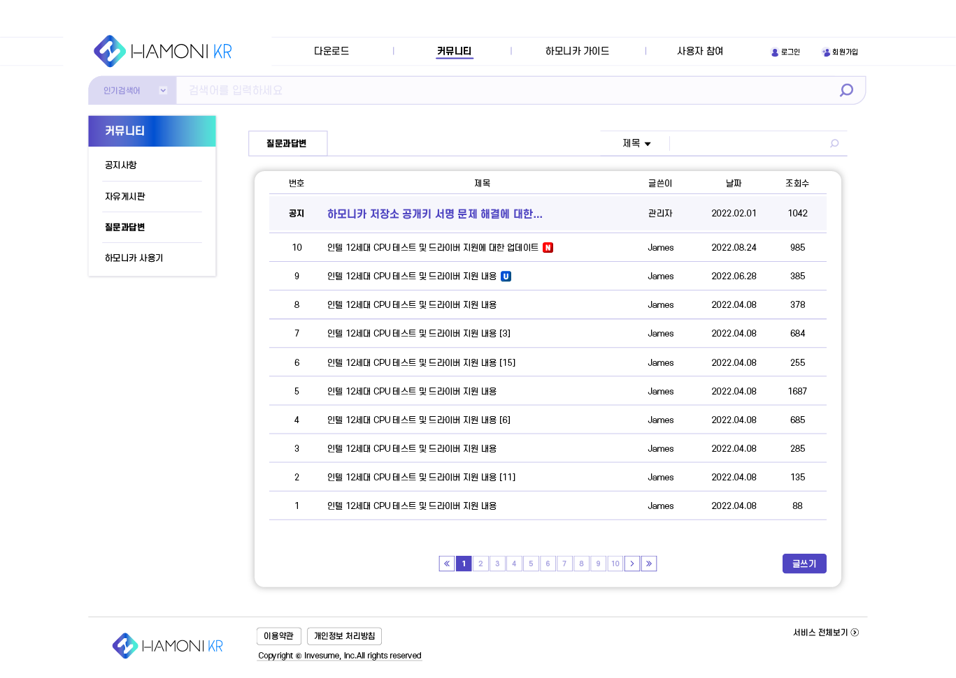
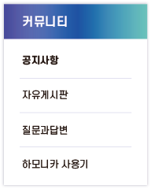
업무구분 | 3. 커뮤니티 > 공지사항 | 화면ID | UI-KMS-003-01 | 화면명 | 커뮤니티 상세 화면 - 공지사항
 | 설명
 | [공지사항] 게시판 최신글 10개 우선 노출 글쓰기 권한 (관리자)/댓글 권한 (관리자 및 로그인 사용자) - 읽기는 모든 사용자 (미로그인 포함) 공지사항, 최신글은 항상 상단 1번째로 노출 - 색으로 구분하여 표시 - 글 게시 3일까지는 [N] 표시 - 업데이트, 수정관련 글에는 [U] 표시 제목 옆에 괄호()로 댓글 수 표시
3. 커뮤니티
공지사항
자유게시판
질문과 답변
하모니카 사용기
1
2

Slide 20
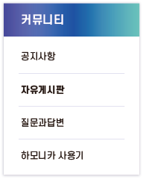
업무구분 | 3. 커뮤니티 > 자유게시판 | 화면ID | UI-KMS-003-02 | 화면명 | 커뮤니티 상세 화면 - 자유게시판
 | 설명
 | [자유게시판] 게시판 최신글 10개 우선 노출 글쓰기/댓글권한 - 관리자, 로그인 사용자 - 읽기는 모든 사용자 (미로그인 포함) 공지사항, 최신글은 항상 상단 1번째로 노출 - 색으로 구분하여 표시 - 글 게시 3일까지는 [N] 표시 - 업데이트, 수정관련 글에는 [U] 표시 제목 옆에 괄호()로 댓글 수 표시
3. 커뮤니티
공지사항
자유게시판
질문과 답변
하모니카 사용기
1
2
3

Slide 21
업무구분 | 3. 커뮤니티 > 질문과 답변 | 화면ID | UI-KMS-003-03 | 화면명 | 커뮤니티 상세 화면 - 질문과 답변
 | 설명
 | [질문과 답변] 게시판 최신글 10개 우선 노출 글쓰기/댓글권한 - 관리자, 로그인 사용자 - 읽기는 모든 사용자 (미로그인 포함) 공지사항, 최신글은 항상 상단 1번째로 노출 - 색으로 구분하여 표시 - 글 게시 3일까지는 [N] 표시 - 업데이트, 수정관련 글에는 [U] 표시 제목 옆에 괄호()로 댓글 수 표시
3. 커뮤니티
공지사항
자유게시판
질문과 답변
하모니카 사용기
1
2
3

Slide 22
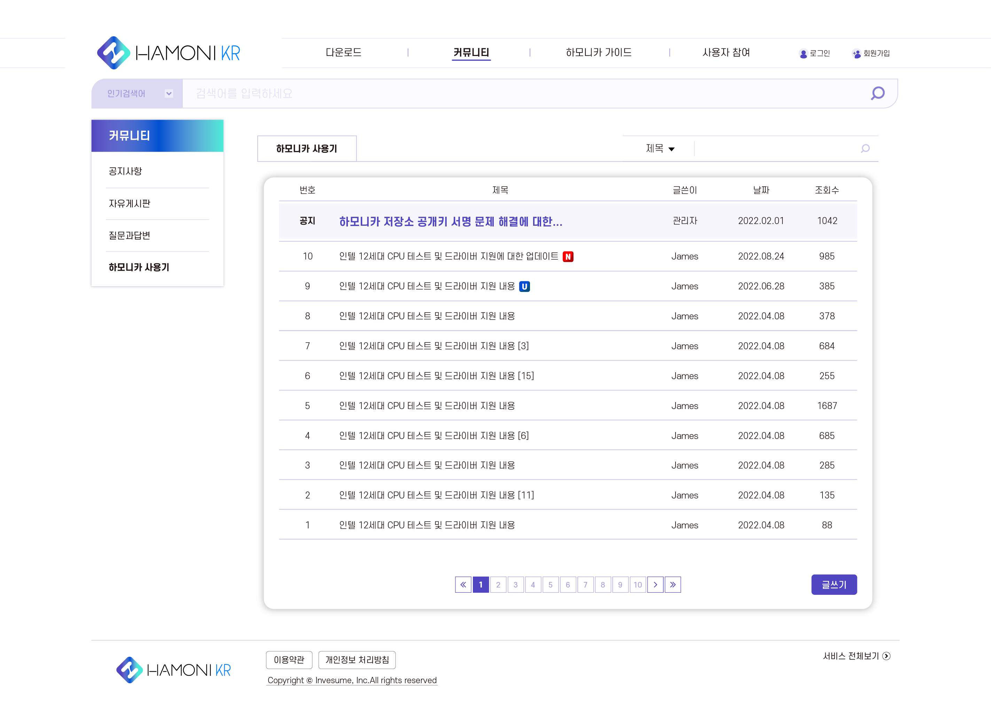
업무구분 | 3. 커뮤니티 > 하모니카 사용기 | 화면ID | UI-KMS-003-04 | 화면명 | 커뮤니티 상세 화면 – 하모니카 사용기
 | 설명
 | [하모니카 사용기] 게시판 최신글 10개 우선 노출 글쓰기/댓글권한 - 관리자, 로그인 사용자 공지사항, 최신글은 항상 상단 1번째로 노출 - 색으로 구분하여 표시 - 글 게시 3일까지는 [N] 표시 - 업데이트, 수정관련 글에는 [U] 표시 제목 옆에 괄호()로 댓글 수 표시
3. 커뮤니티
공지사항
자유게시판
질문과 답변
하모니카 사용기
1
2
3

Slide 23
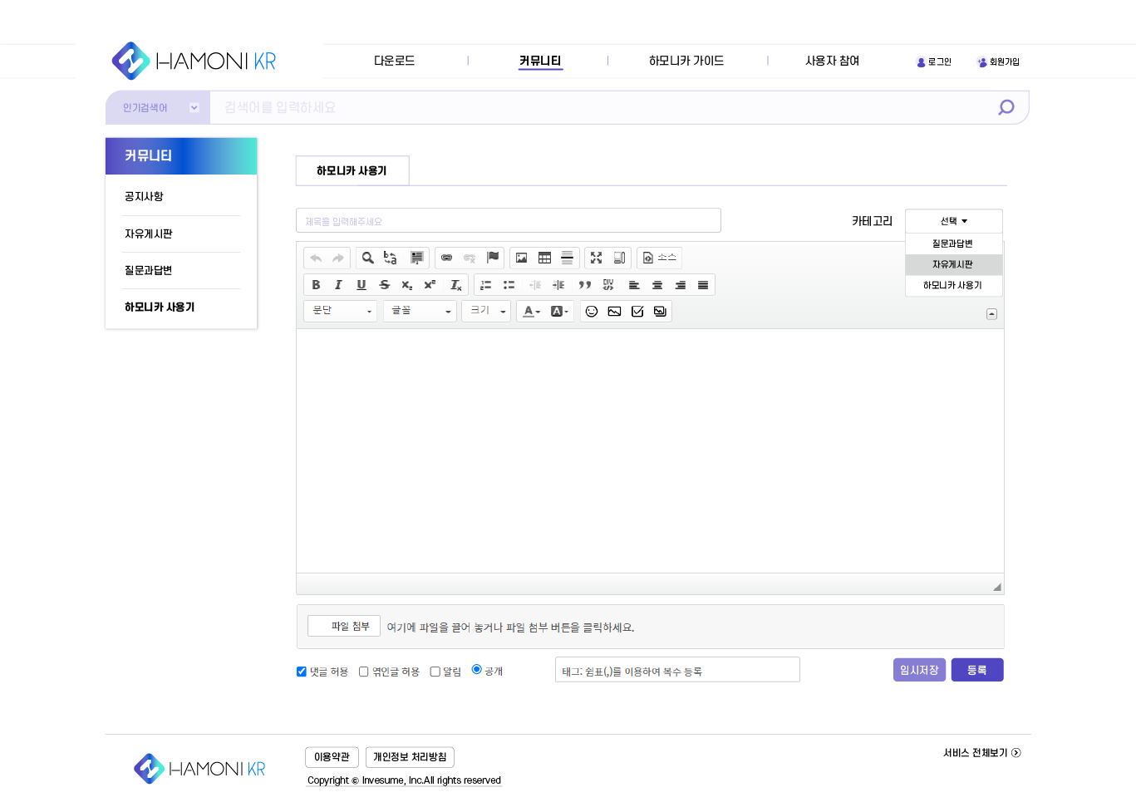
업무구분 | 3. 커뮤니티 | 화면ID | UI-KMS-003-05 | 화면명 | 게시판 신규/수정/삭제
 | 설명
 | 에디터 - 커뮤니티 모든 게시판(공지시항/질문과 답변/자유게시판/하모니카 사용기/공지사항) 동일하게 적용 제목, 내용 작성 구분 - 첨부파일 추가 가능 사용자별 게시판 유형 select 다르게 표시 회원(일반/기업) : 질문과 답변/자유게시판/하모니카 사용기 관리자 : 공지사항 / 질문과 답변/자유게시판/하모니카 사용기 선택 시 폰트 굵기, 바탕색 변경 표시 체크 시 [하모니카 사용기]에 댓글 허용 - 알림 체크 시 댓글이 있으면 알림 팝업창에 표시 [임시저장] 클릭 시 사용기 내용 임시저장 및 [하모니카 사용기] 리스트 화면으로 이동 [등록] 클릭 시 사용기 내용 등록 완료하고 [하모니카 사용기] 리스트 화면으로 이동 쉼표 표시로 해시태그 입력
1
3
2
4
7
5
6

Slide 24
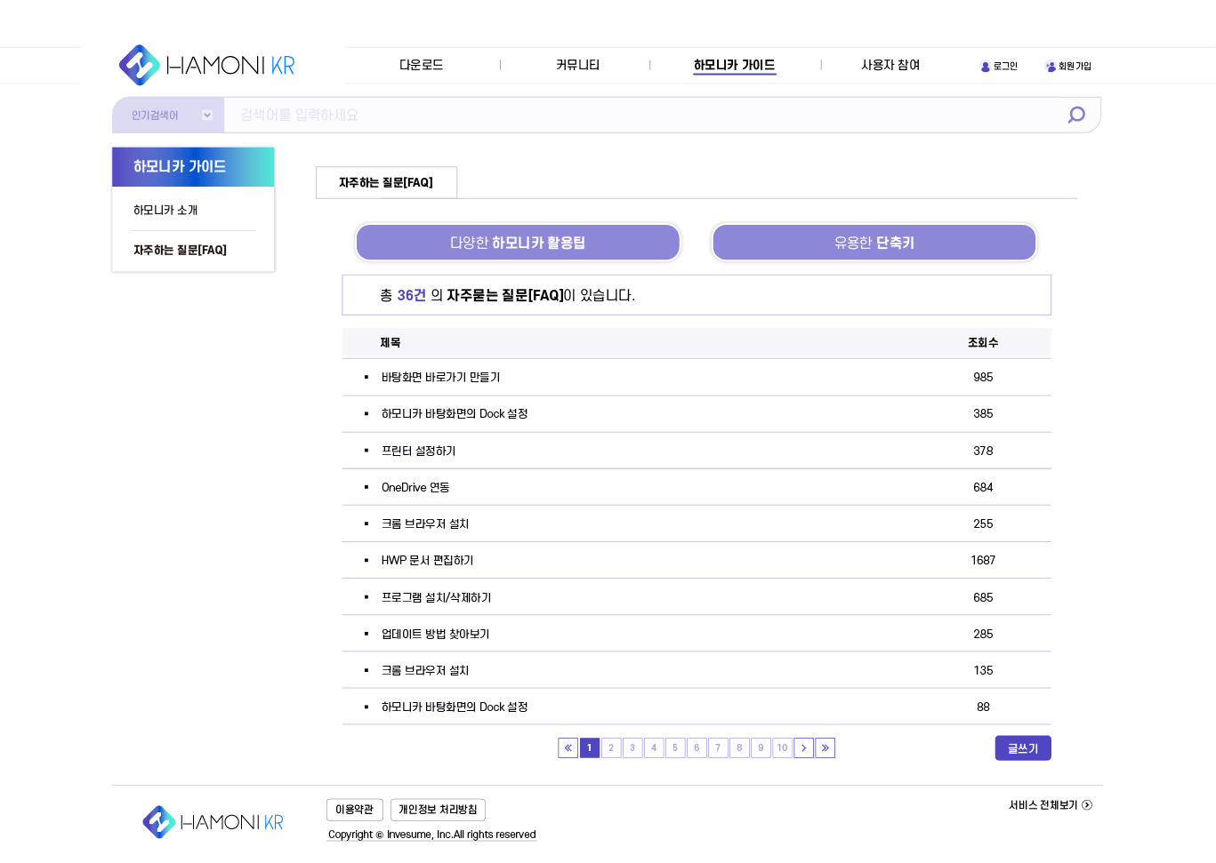
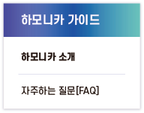
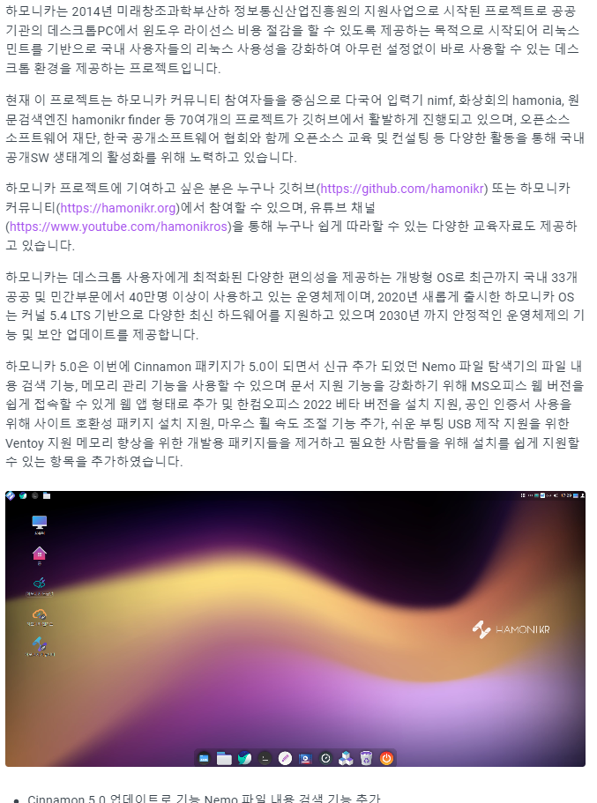
업무구분 | 4. 하모니카 가이드 > 하모니카 소개 | 화면ID | UI-KMS-004-01 | 화면명 | 하모니카 소개 화면
 | 설명
 | Gitbook의 첫번째 하모니카 소개 페이지 따로 가져오기
4. 하모니카 가이드
하모니카 소개
FAQ
1

Slide 25
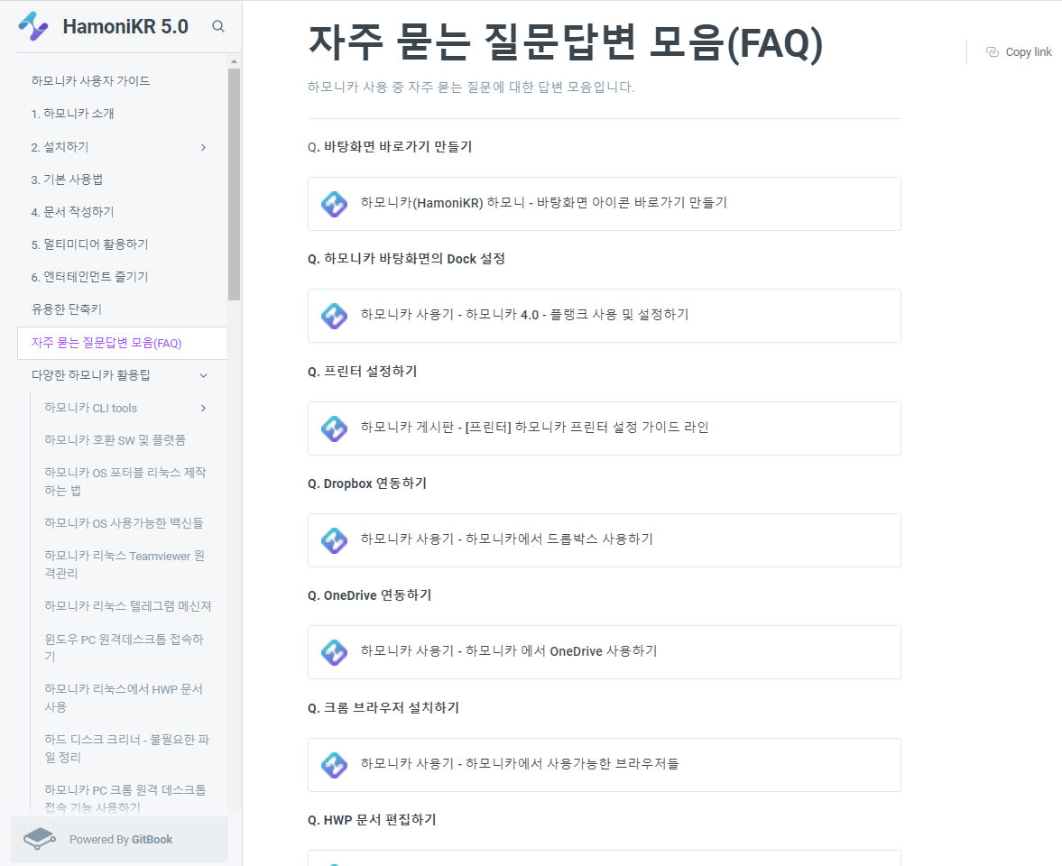
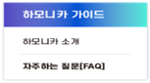
업무구분 | 4. 하모니카 가이드 > FAQ | 화면ID | UI-KMS-004-02 | 화면명 | 자주하는 질문(FAQ)
 | 설명
 | 자주하는 질문(FAQ) 링크연결 별도 페이지 새 탭 팝업창으로 보여주기 https://docs.hamonikr.org/hamonikr-5.0/faq
4. 하모니카 가이드
하모니카 소개
자주하는 질문 (FAQ)
1
클릭 시, 새 탭으로
페이지 팝업

Slide 26
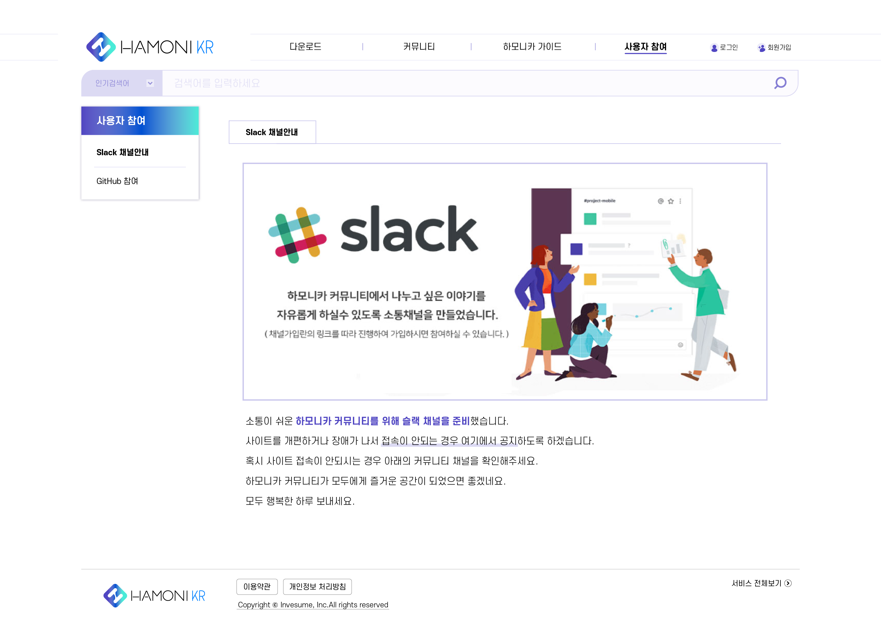
업무구분 | 5. 사용자 참여 | 화면ID | UI-KMS-005-01 | 화면명 | 사용자 참여 화면
 | 설명
 | 사용자 참여 하위메뉴는 컬러 다르게 하여 강조(굵은 폰트) 표시 - 세부 화면에서 버튼 만들기 (hamonikr.slack.com) - https://hamonikr.org/how_join 페이지와 동일 GitHub 채널은 새 창으로 링크 연결https://github.com/hamonikr
1
2

Slide 27
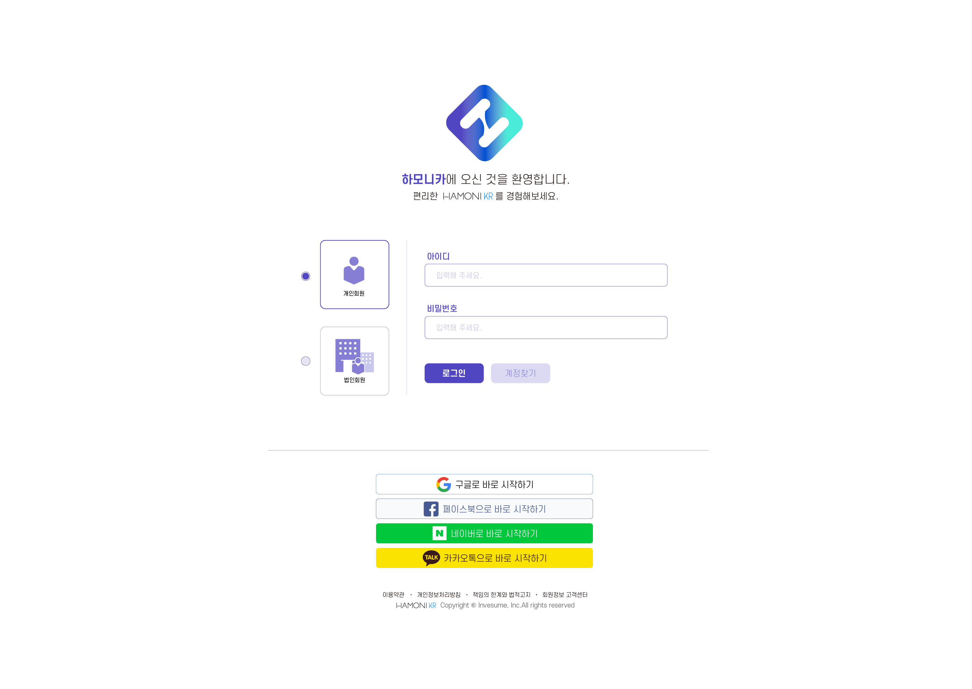
업무구분 | 6. 로그인/회원가입 > 로그인 | 화면ID | UI-KMS-006-01 | 화면명 | 로그인
 | 설명
 | * 개인/법인 선택하여 로그인 가능 개인회원으로 선택한 경우 SNS 로그인 버튼 이미지 색 들어오게 활성화 버튼 중 하나 선택하면 바깥쪽 테두리 두꺼워 짐 법인회원으로 선택한 경우 SNS 로그인 부분 회색으로 비활성화, 아이디/비밀번호로 로그인 유도 계정 찾기 버튼 클릭 시 다른 페이지로 이동 (슬라이드(UI-KMS-006-02) 참고)
1
3
2

Slide 28
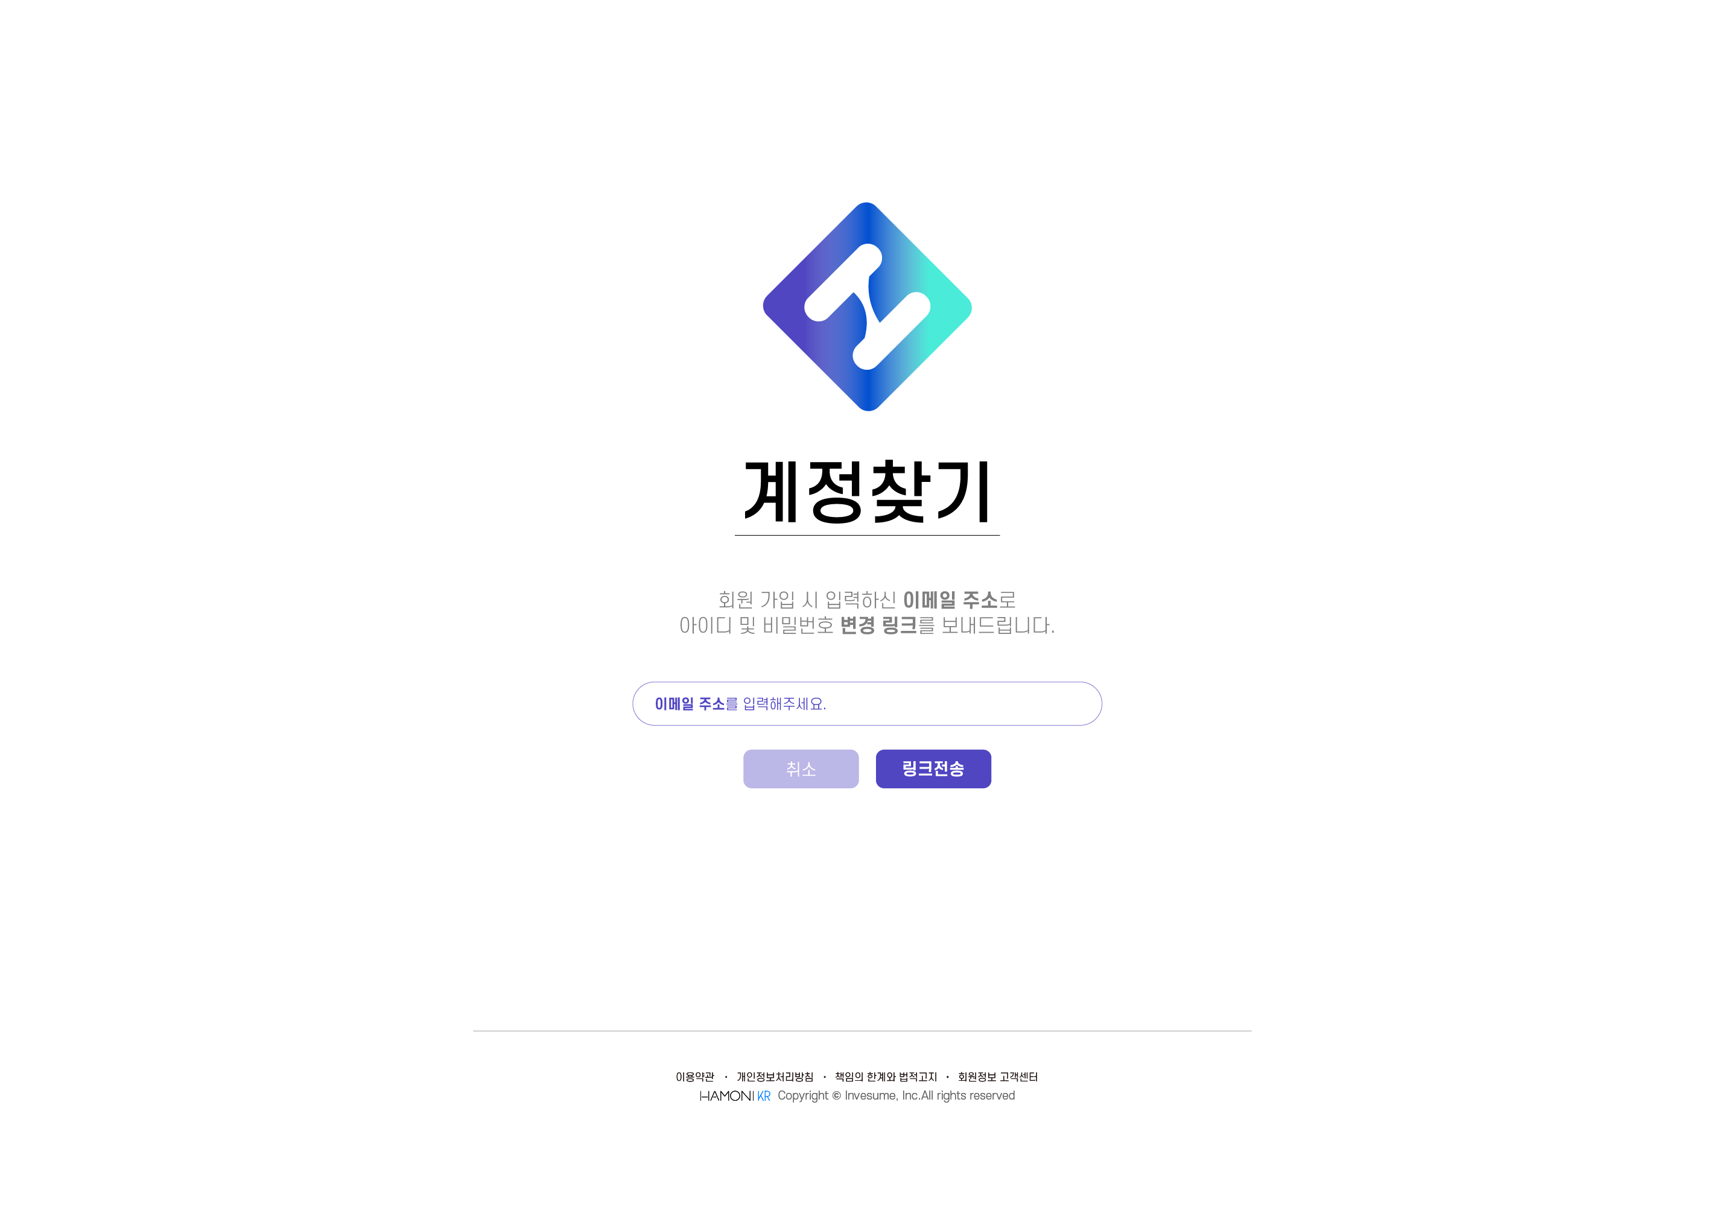
업무구분 | 6. 로그인/회원가입 > 로그인 | 화면ID | UI-KMS-006-02 | 화면명 | 로그인-계정 찾기
 | 설명
 | 로그인 페이지에서 밑의 계정 찾기 버튼을 누르면 이동 이메일 입력 후 계정 찾기 버튼을 클릭하면 이메일로 ID정보 전송, 알림 메세지로 “회원가입 시 입력했던 이메일 주소로 계정 정보를 확인하세요“

Slide 29
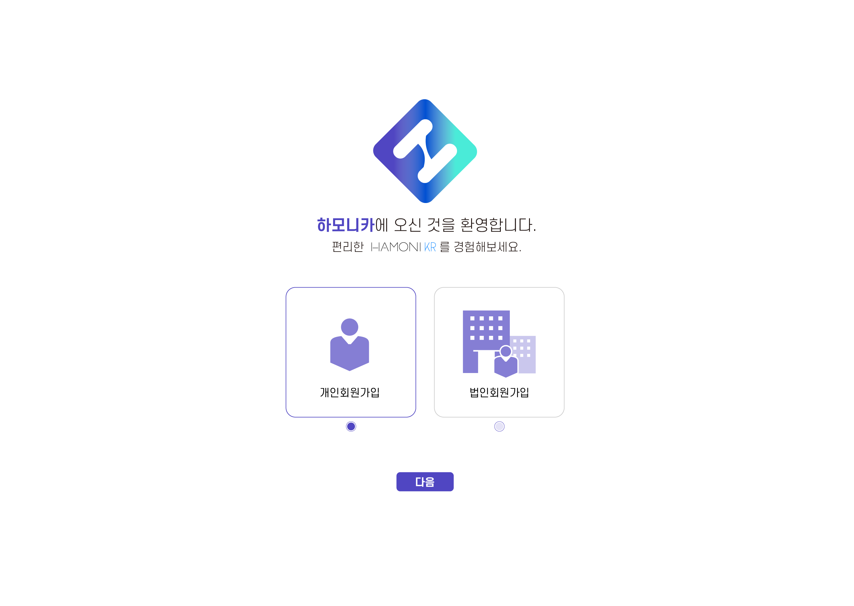
업무구분 | 6. 로그인/회원가입 > 회원가입 | 화면ID | UI-KMS-006-03 | 화면명 | 회원가입 화면 – 메인(개인/법인)
 | 설명
 | 개인/법인 선택하여 회원가입 버튼 선택 시 활성화 표시할 수 있는 색 적용 다음 버튼 클릭하면 상세정보 입력 창으로 넘어감
1

Slide 30
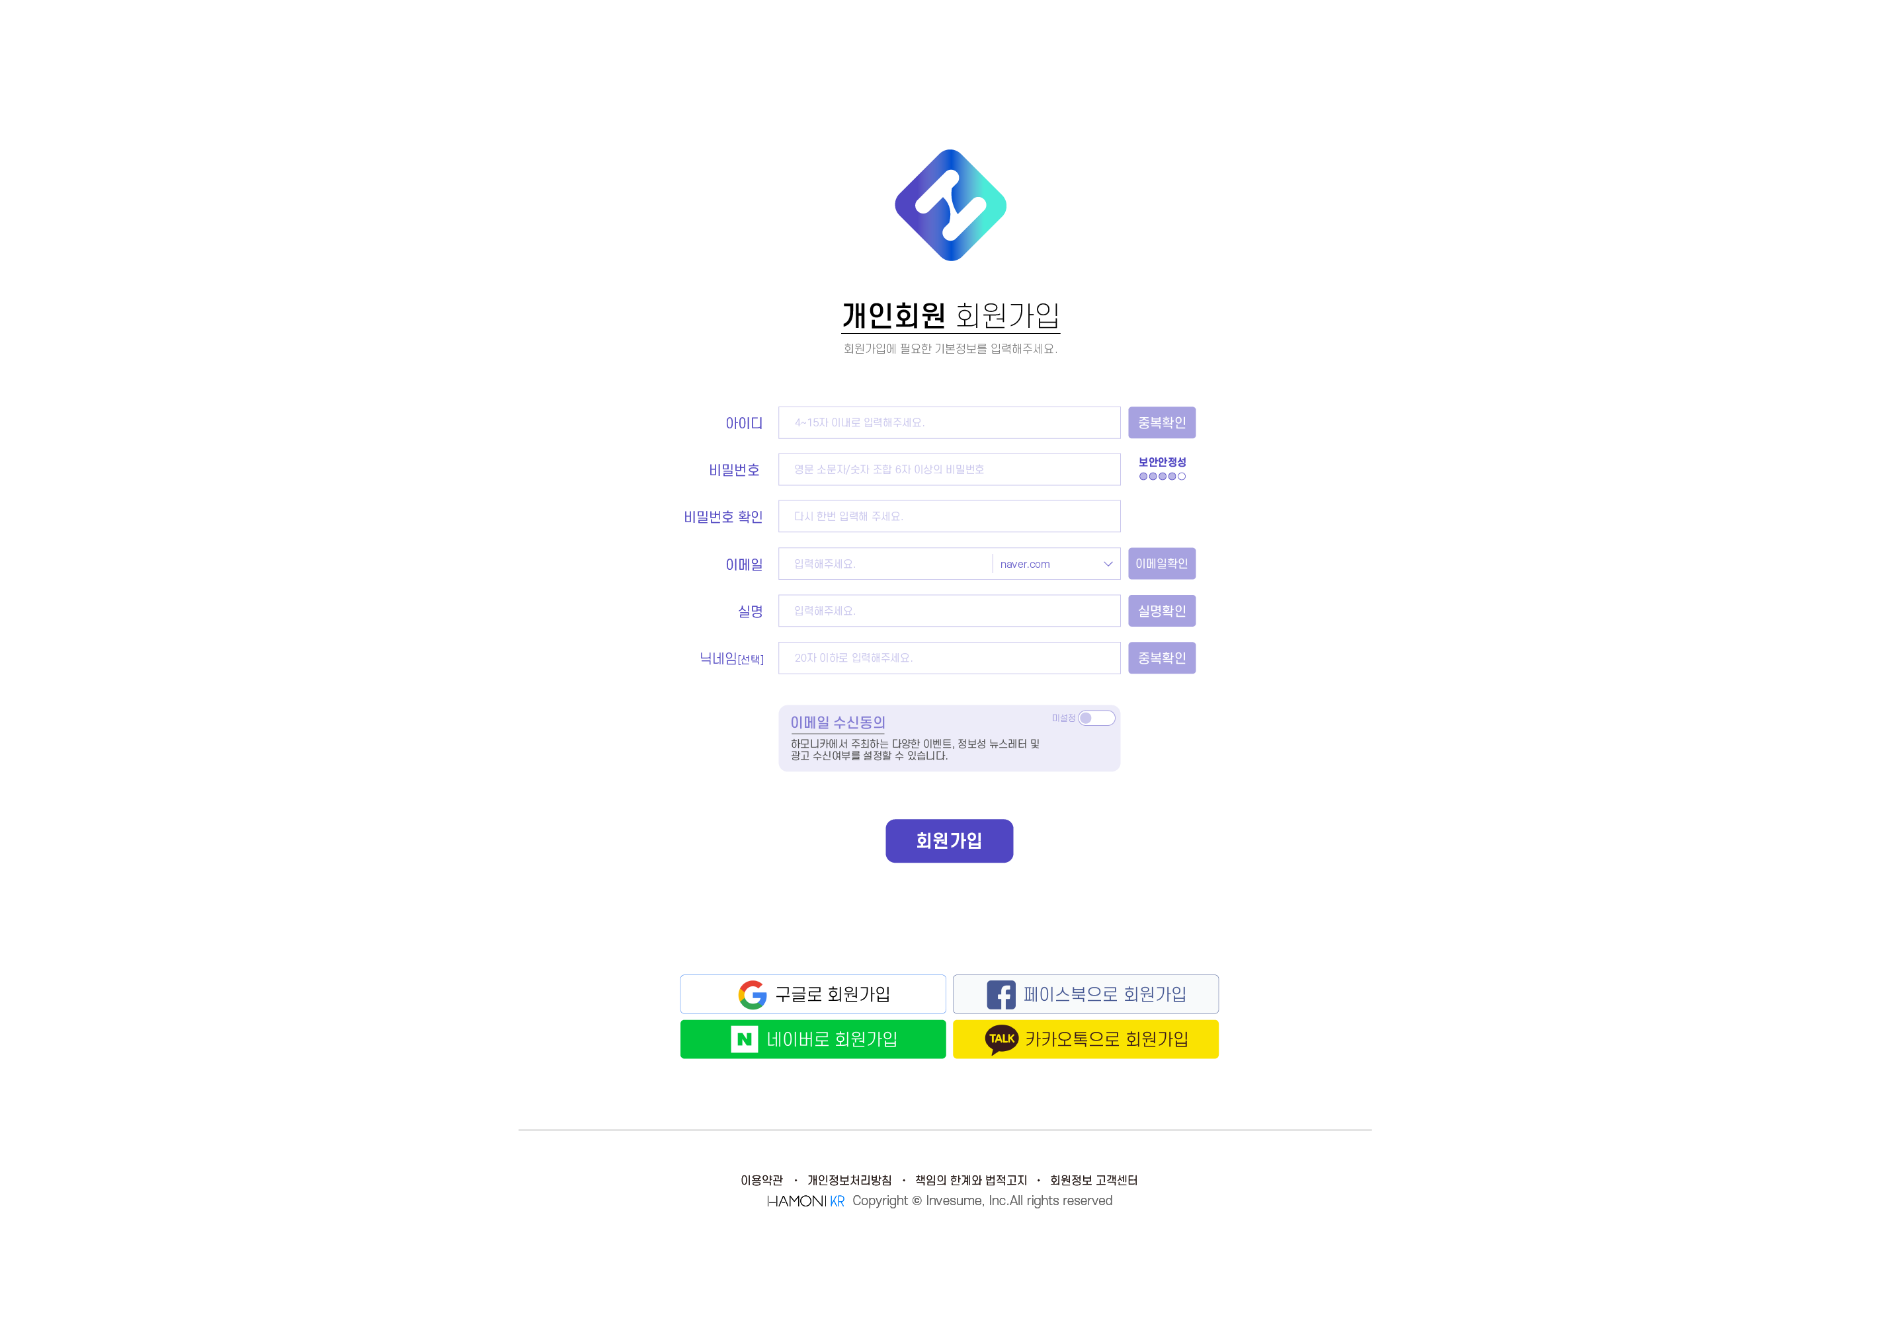
업무구분 | 6. 로그인/회원가입 > 회원가입 | 화면ID | UI-KMS-006-04 | 화면명 | 회원가입 화면 – 개인회원
 | 설명
 | 회원 가입을 위한 수집항목 이메일주소 비밀번호 이름 닉네임 SNS 회원가입 가능(개인회원) 필수입력 표시 비밀번호 조건 : 헬퍼 텍스트로 - 보안규칙은 ‘8자리 이상, 영어 대문자, 소문자, 숫자, 특수문자 중 3종류 조합’ - 보안규칙 만족 시 실시간 피드백으로 초록색 글씨로 ‘알맞은 비밀번호입니다＇ 피드백 주기 - 보안규칙 불만족시 실시간 피드백으로 빨간색 글씨로 ＇다시 입력해주세요＇ - 비밀번호 재입력 불만족시 '비밀번호가 일치하지 않습니다‘ 필수 입력 값이 빈 칸 없이 입력이 되었으면 진한 색으로 회원가입 버튼 활성화 마지막으로 알림 메세지로 ‘해당 입력하신 이메일로 인증을 완료하세요‘ 이후 확인 버튼을 누르면 로그인 페이지로 돌아감
1
2
3

Slide 31
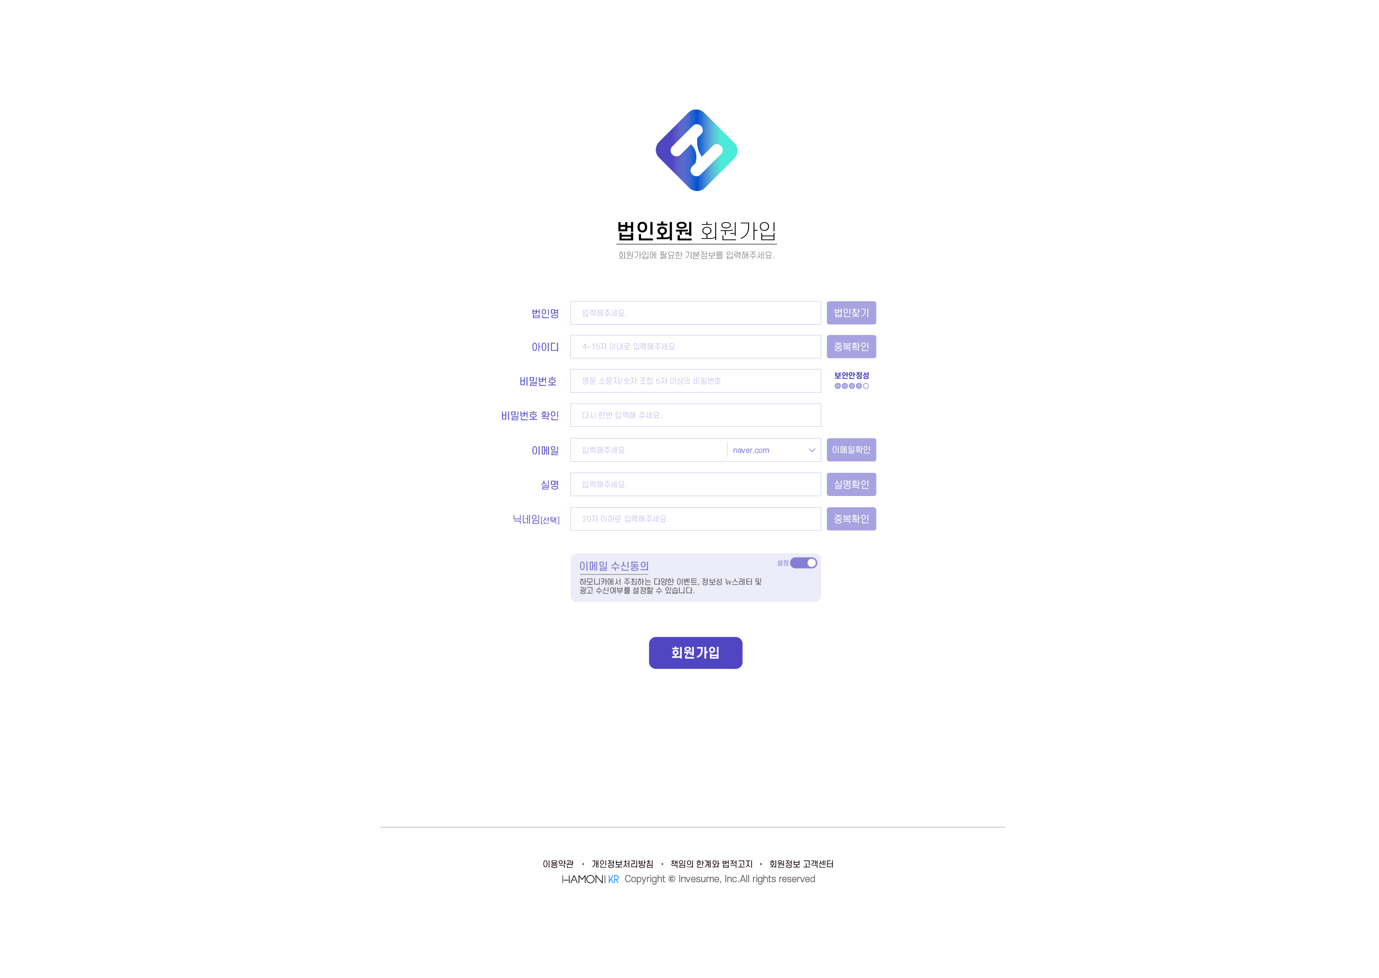
업무구분 | 6. 로그인/회원가입 > 회원가입 | 화면ID | UI-KMS-006-05 | 화면명 | 회원가입 화면 - 법인회원
 | 설명
 | 회원 가입을 위한 수집항목 법인명(법인회원) 이메일주소 비밀번호 이름 닉네임 필수입력 표시 비밀번호 조건 : 헬퍼 텍스트로 - 보안규칙은 ‘6자리 이상’ - 보안규칙 만족 시 실시간 피드백으로 초록색 글씨로 ‘알맞은 비밀번호입니다＇ 피드백 주기 - 보안규칙 불만족시 실시간 피드백으로 빨간색 글씨로＇다시 입력해주세요＇ - 비밀번호 재입력 불만족시 '비밀번호가 일치하지 않습니다＇ 필수 입력 값이 빈 칸 없이 입력이 되었으면 진한 색으로 회원가입 버튼 활성화 마지막으로 알림 메세지로 ‘해당 입력하신 이메일로 인증을 완료하세요‘ 이후 확인 버튼을 누르면 로그인 페이지로 돌아감
1
2
3

Slide 32
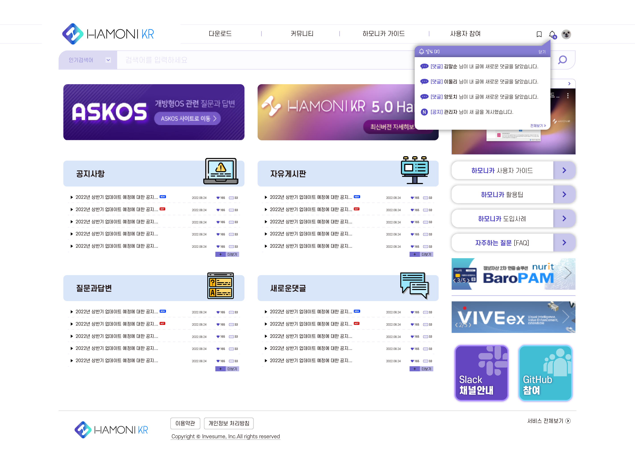
업무구분 | 1-3. 알림 | 화면ID | UI-KMS-007-01 | 화면명 | 알림 시 화면
 | 설명
 | 알림 내 글의 댓글에 대한 알림 관리자 공지사항 게시 알림
1

Slide 33
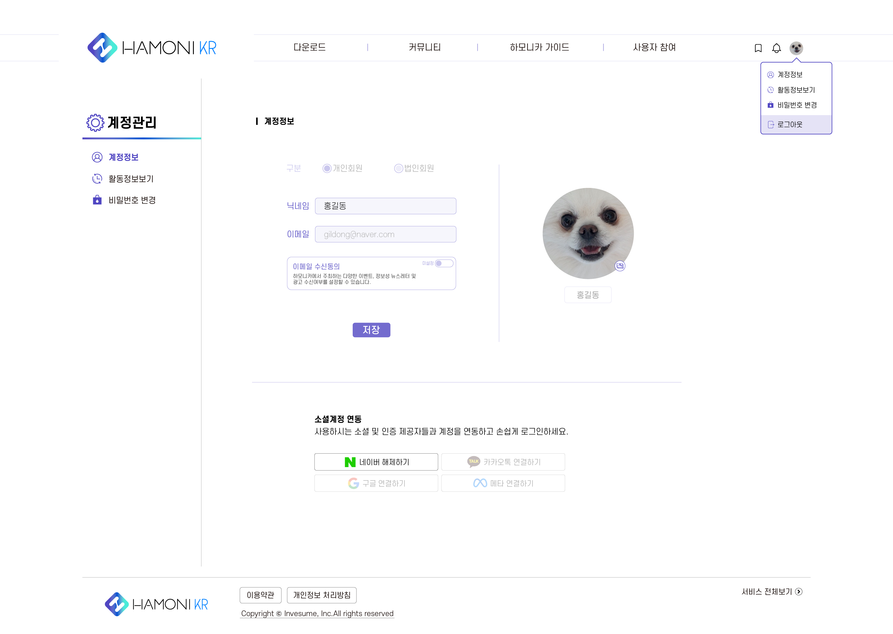
업무구분 | 6-1. 계정관리 > 계정정보 | 화면ID | UI-KMS-008-01 | 화면명 | 계정 기본정보 조회 및 수정(개인회원)
 | 설명
 | 로그인 후 오른쪽 상단 끝의 사진 모양을 누르면 계정정보, 활동정보 보기, 비밀번호 변경, 로그아웃 메뉴박스로 표시 - 마우스 오버로 색 진하게 구분, 클릭하면 메뉴 페이지로 이동 구분의 개인회원 / 법인회원은 임의로 변경 불가 개인회원의 경우 닉네임, 이메일 수신동의, 소셜 계정 연동 활성화 및 정보 수정 가능 사진모양 클릭하면 변경 가능 - 150px, 최대 250KB 저장 버튼 누르면 변경사항 저장
1
6-1. 계정관리
계정정보
활동정보보기
비밀번호 변경
로그아웃
2
4
3
5

Slide 34
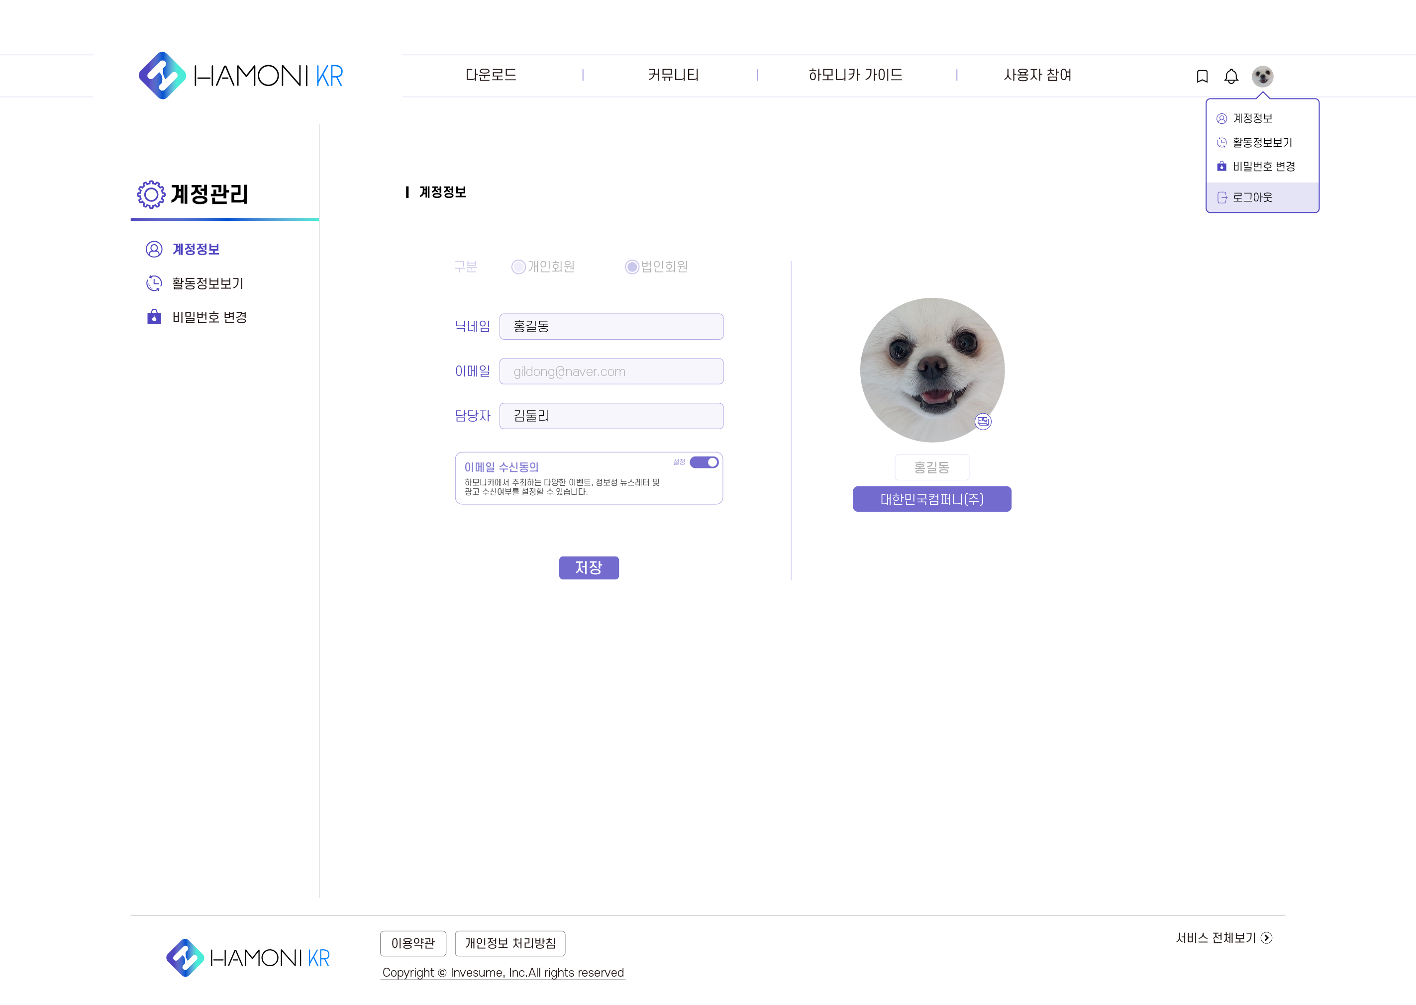
업무구분 | 6-1. 계정관리 > 계정정보 | 화면ID | UI-KMS-008-02 | 화면명 | 계정 기본정보 조회 및 수정(법인회원)
 | 설명
 | 법인회원의 경우, 담당자와 닉네임, 이메일 수신동의 변경 가능 -> 활성화 이름, 회사명은 변경 불가 사진모양 클릭하면 변경 가능 - 150px, 최대 250KB 저장 버튼 누르면 변경사항 저장
6-1. 계정관리
계정정보
활동정보보기
비밀번호 변경
로그아웃
1
3
2
4

Slide 35
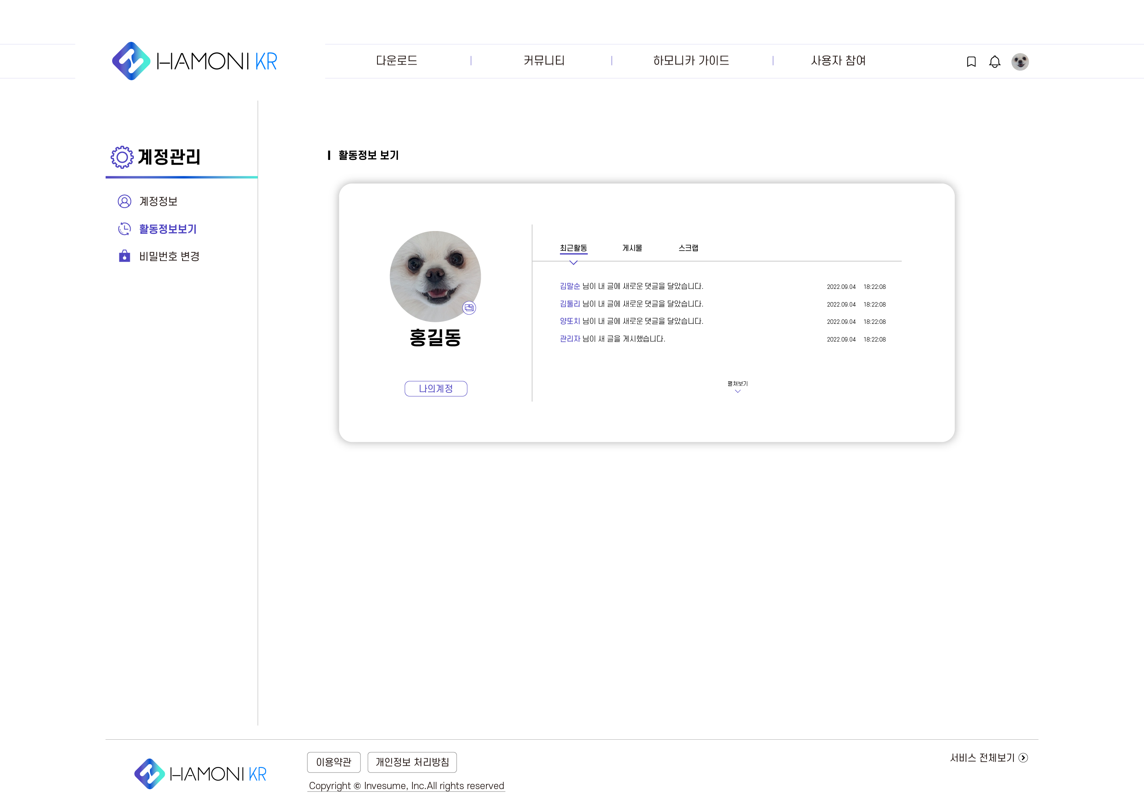
업무구분 | 6-1. 계정관리 > 활동정보보기 | 화면ID | UI-KMS-008-03 | 화면명 | 활동 정보 보기
 | 설명
 | 버튼 클릭 시 계정관리 > 계정정보 로 이동하여 기본 정보 확인 가능 펼쳐보기 누르면 화면 끝까지 페이지가 커지며 전체 활동 확인 탭 모양으로 클릭하면 확인 가능 - 기본 3개 확인
6-1. 계정관리
계정정보
활동정보보기
비밀번호 변경
로그아웃
2
1
2

Slide 36
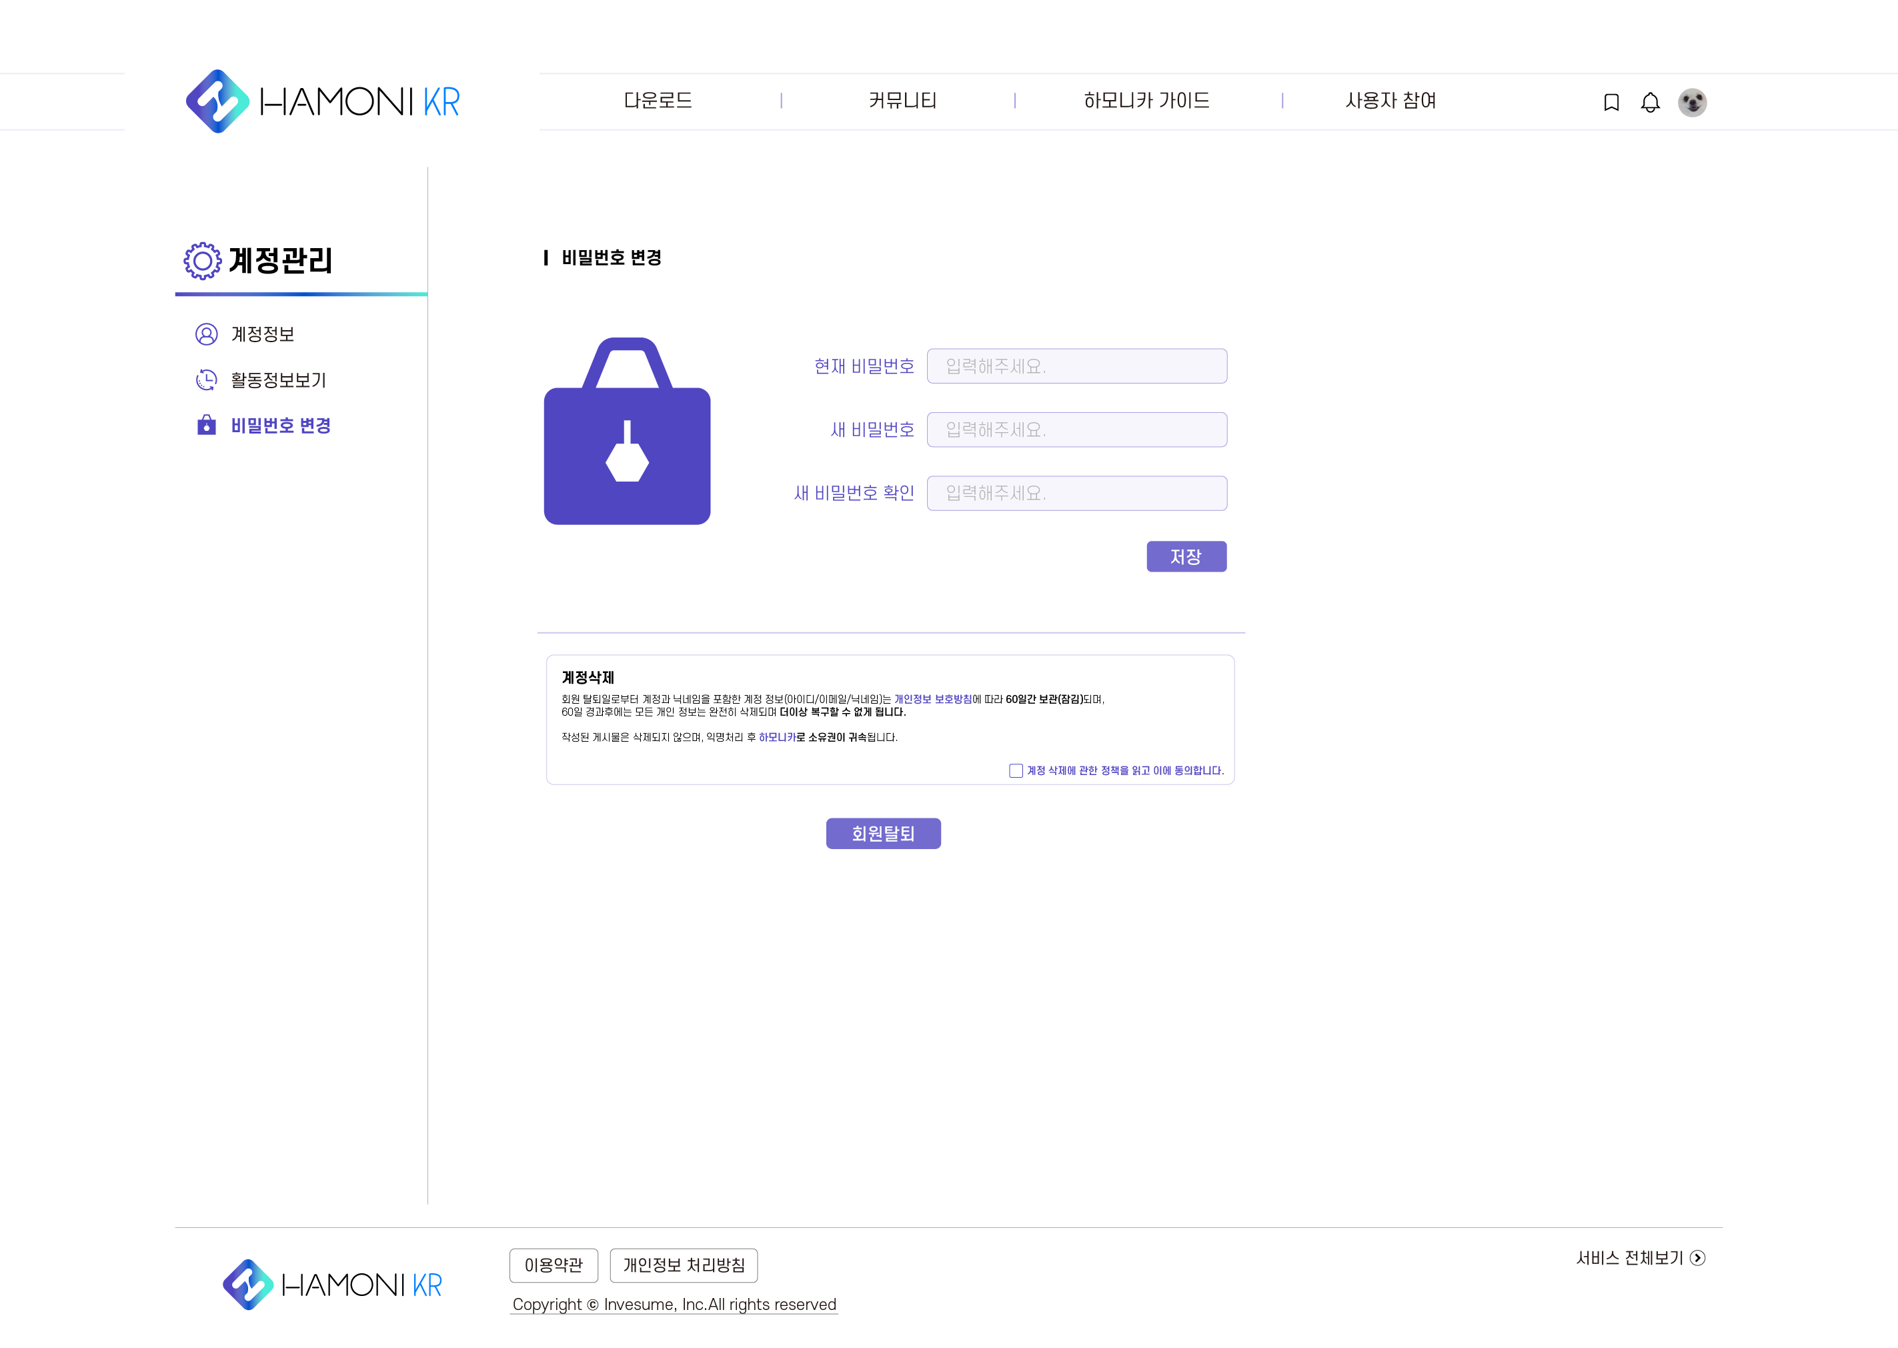
업무구분 | 6-1. 계정관리 > 비밀번호 변경 | 화면ID | UI-KMS-008-04 | 화면명 | 비밀번호 변경 및 탈퇴
 | 설명
 | 비밀번호 칸 입력 시, - 현재 비밀번호가 맞지 않으면 “현재 비밀번호가 맞지 않습니다.” - 새 비밀번호 입력 규칙이 최소 8자 이상(영어 대문자, 소문자, 숫자, 특수문자 중 3종류 조합)이 되지 않을 때 “최소 8자리 이상 영어, 숫자, 특수문자로 구성하세요“ 메시지 팝업 - 새 비밀번호 확인과 새 비밀번호 내용이 일치하지 않으면 “새 비밀번호가 일치하지 않습니다.” 메시지 창 팝업 계정 데이터 보관 및 삭제에 대해 메시지를 보여주고, 동의 여부를 체크박스로 표시. - “회원탈퇴” 버튼 클릭 시 로그아웃 & 메인화면
6-1. 계정관리
계정정보
활동정보보기
비밀번호 변경
로그아웃
1
2

Slide 37
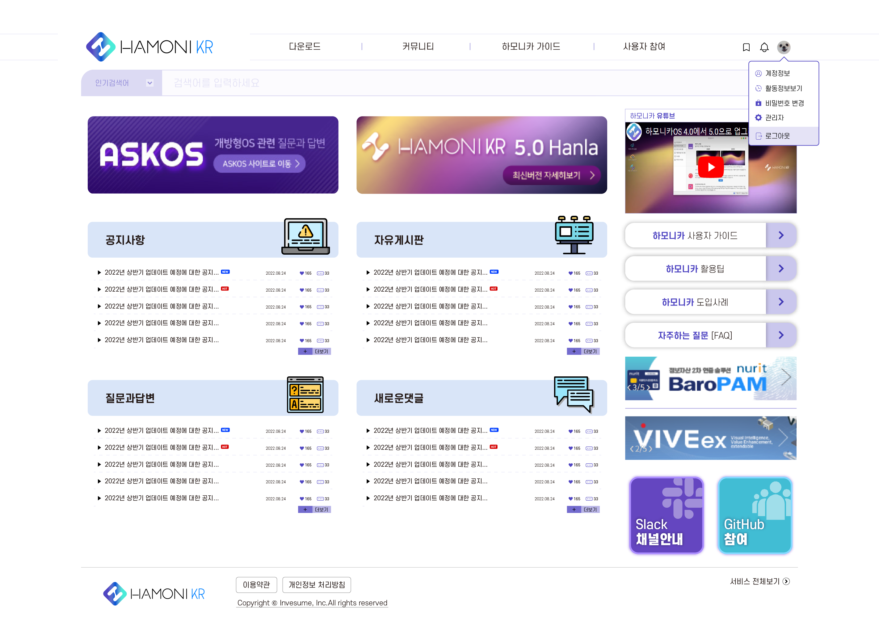
업무구분 | 7. 관리자 > 메인(1) | 화면ID | UI-KMS-010-00 | 화면명 | KMS 관리자 메인 화면
 | 설명
 | 관리자 권한을 가지면 우측 상단의 사진모양(계정버튼) 클릭 시 관리자 메뉴 생성. 관리자 메뉴를 클릭하면 관리자 메인 페이지로 넘어감
1
7. 관리자
회원관리
통계관리
컨텐츠 관리

Slide 38
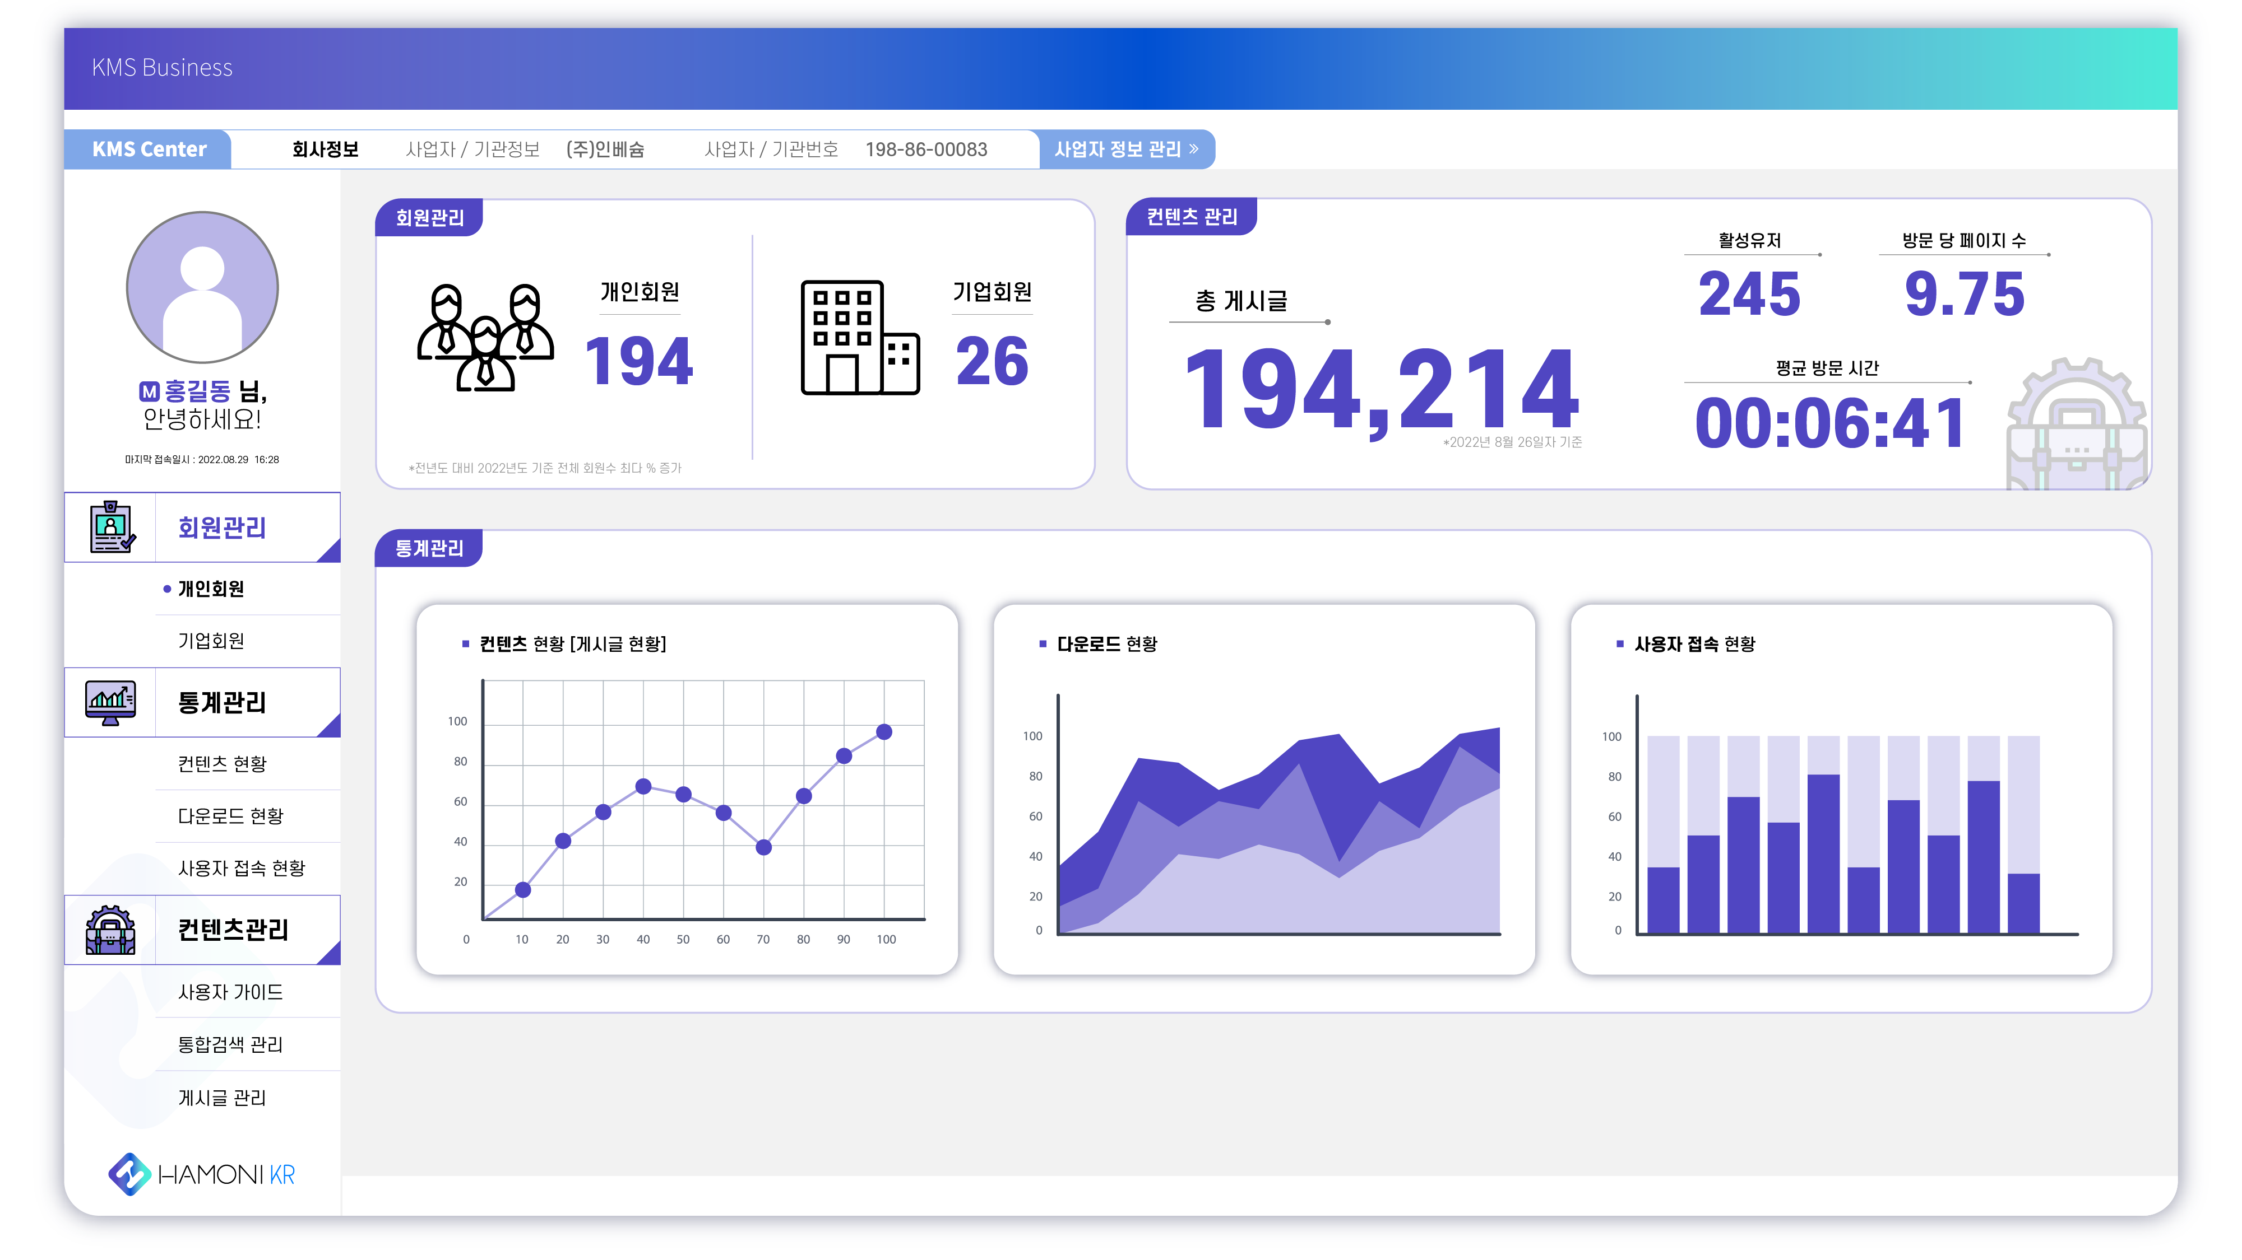
업무구분 | 7. 관리자 > 메인(2) | 화면ID | UI-KMS-010-00 | 화면명 | KMS 관리자 메인 화면
 | 설명
 | 관리자가 등록한 사업자 정보 조회 - 사업자 정보관리 버튼 클릭 시 회사정보와 기관번호 활성화 되어 수정 가능 왼쪽 메뉴에 대한 전체 정보를 통계치로 확인 가능한 대시보드 - 상세 내역은 화면 클릭하면 페이지로 넘어감 관리자메뉴는 크게 회원관리, 통계관리, 컨텐츠 관리로 나뉨 - 큰 메뉴 클릭 시 상세 메뉴 확인 가능 - 상세 메뉴 클릭 시 볼드체로 바뀌며 페이지 이동
1
7. 관리자
회원관리
통계관리
컨텐츠 관리
2
3
정확한 기능 정의해 줄것

Slide 39
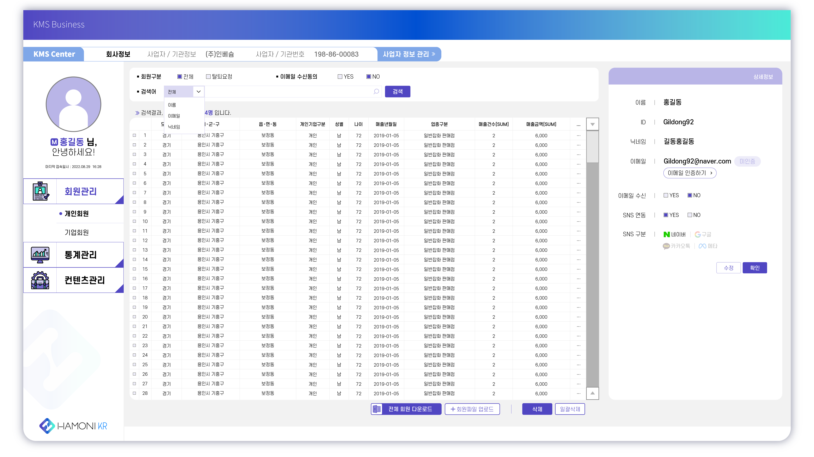
업무구분 | 8. 회원관리 > 개인회원 | 화면ID | UI-KMS-011-01 | 화면명 | 회원정보 관리(개인회원)
 | 설명
 | 전체, 탈퇴요청 회원 구분, 이메일 수신동의 여부에 따라 체크박스로 검색 가능 이름, 이메일, 닉네임으로 선택하여 AND 검색 전체 검색결과 내역에서 체크박스 선택 후 일괄삭제 또는 삭제 엑셀로 전체 회원정보 다운로드 및 csv 파일로 회원파일 업로드 기능 회원 상세정보 수정
8. 회원관리
개인회원
기업회원
1
2
5
4
3

Slide 40
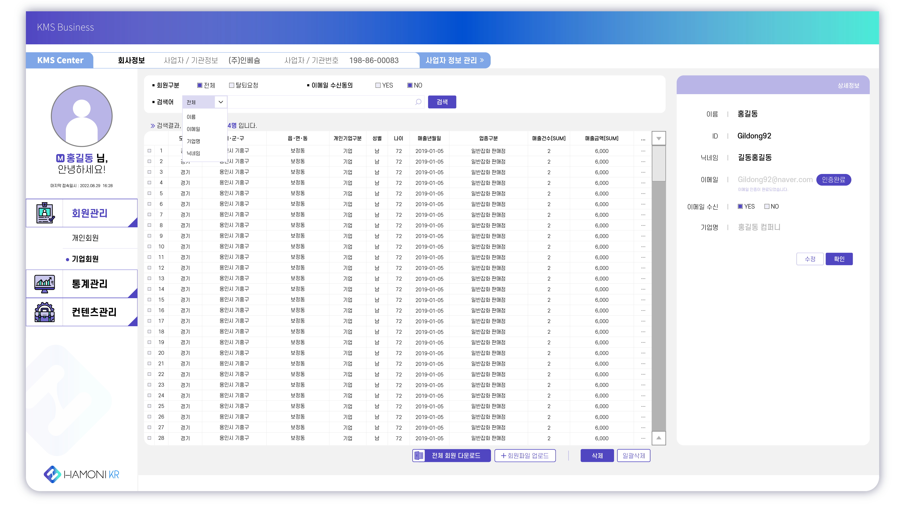
업무구분 | 8. 회원관리 > 기업회원 | 화면ID | UI-KMS-011-02 | 화면명 | 회원정보 관리(기업회원)
 | 설명
 | 전체, 탈퇴요청 회원 구분, 이메일 수신동의 여부에 따라 체크박스로 검색 가능 이름, 이메일, 닉네임으로 선택하여 AND 검색 전체 검색결과 내역에서 체크박스 선택 후 일괄삭제 또는 삭제 엑셀로 전체 회원정보 다운로드 및 csv 파일로 회원파일 업로드 기능 회원 상세정보 수정
8. 회원관리
개인회원
기업회원
1
2
5
4
3

Slide 41
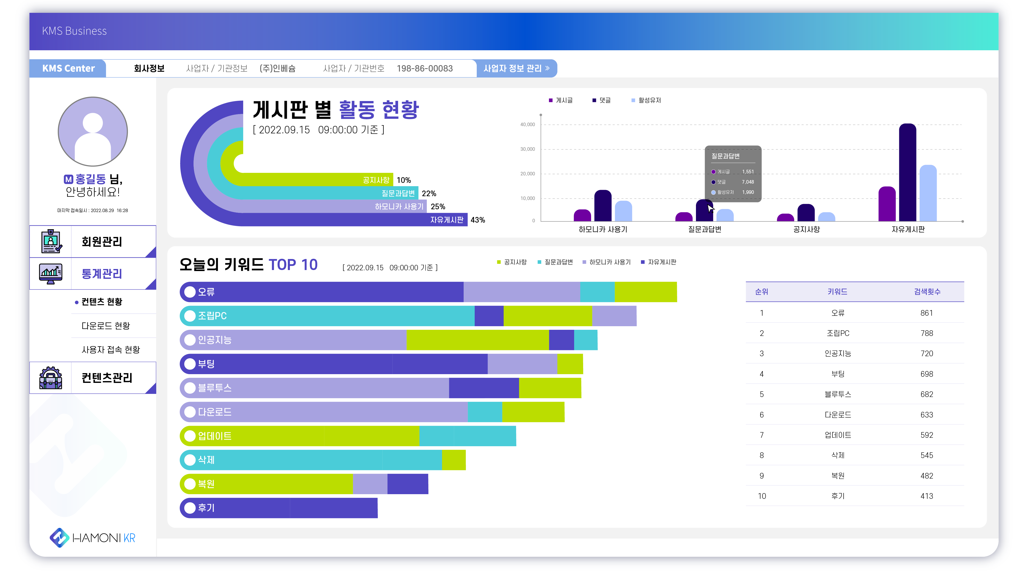
업무구분 | 9. 통계관리 > 컨텐츠 현황 | 화면ID | UI-KMS-012-01 | 화면명 | 게시판 별, 키워드 별 등 컨텐츠 현황 통계
 | 설명
 | 커뮤니티 게시판 별 게시글, 댓글, 활성 유저 통계 - 원형 그래프로 활동 비율확인, 막대 그래프로 상세 건 수 가시화 게시판별 키워드 등 컨텐츠 통계 - 누적막대차트로 게시판별 키워드 통계 확인 - Top 10까지 표시
9. 통계관리
컨텐츠 현황
다운로드 현황
사용자 접속 현황
1
2

Slide 42
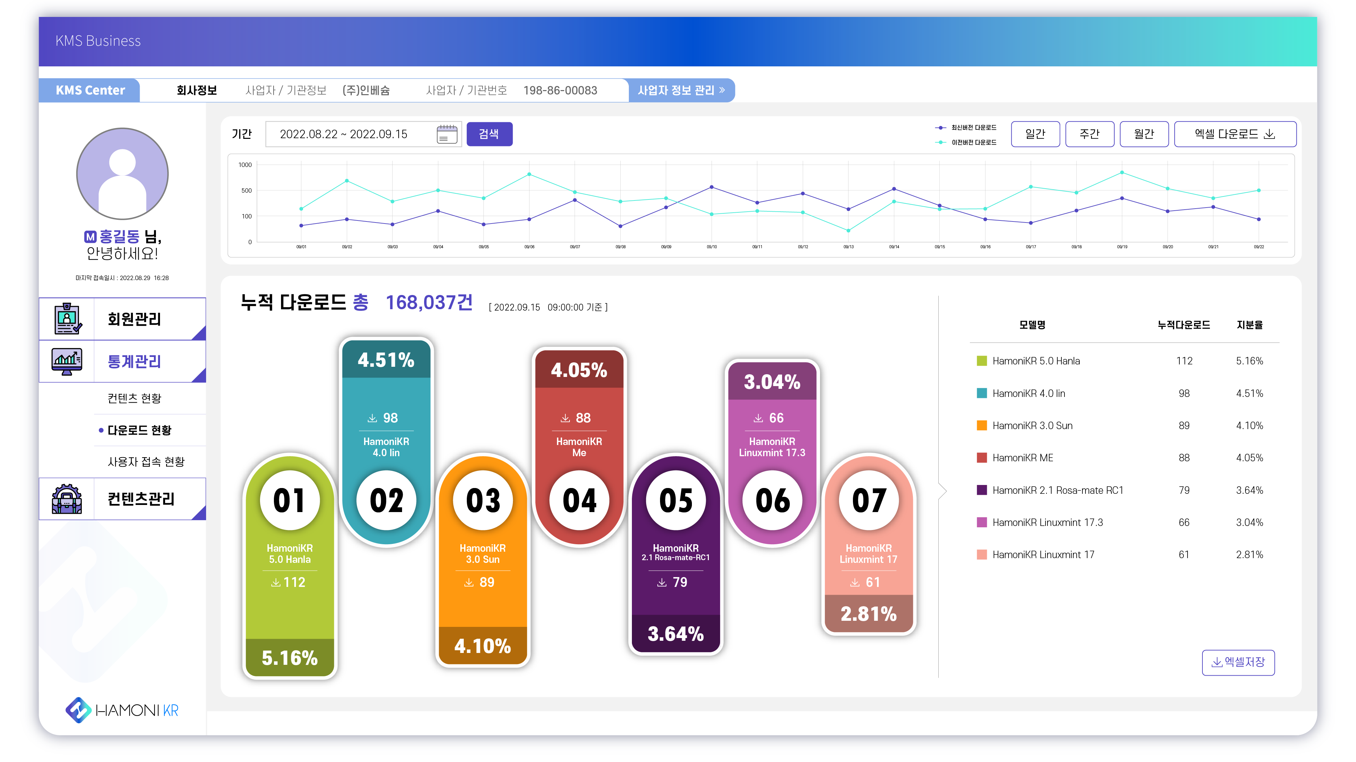
업무구분 | 9. 통계관리 > 다운로드 현황 | 화면ID | UI-KMS-012-02 | 화면명 | 최신, 이전 프로그램 다운로드 현황 통계
 | 설명
 | 일간, 주간, 월간 프로그램 다운로드 현황 - 최신버전, 이전버전 구분으로 선그래프 가시화 엑셀 다운로드로 현황 다운 가능 상세 프로그램 모델명 나열 및 다운로드 현황 통계 및 엑셀 다운로드
2
9. 통계관리
컨텐츠 현황
다운로드 현황
사용자 접속 현황
1
3

Slide 43
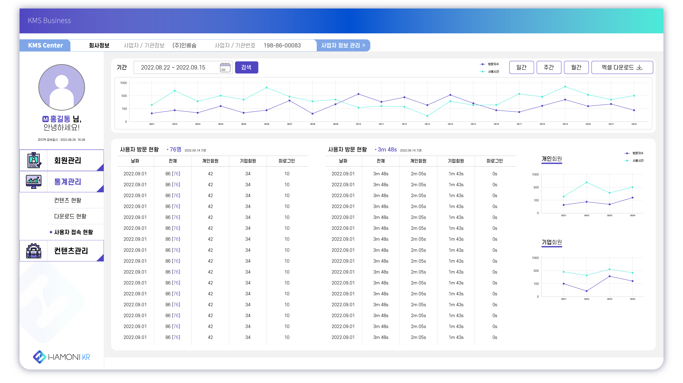
업무구분 | 9. 통계관리 > 사용자 접속현황 | 화면ID | UI-KMS-012-03 | 화면명 | 개인회원, 기업회원, 미로그인 회원 별 접속 현황 및 사용시간 통계
 | 설명
 | 일간, 주간, 월간 사용자 방문 및 사용시간 현황 선그래프로 조회 현황에 대해 엑셀 다운로드 가능 사이트 방문자수 및 사용시간은 표로 상세화 시켜서 일별로 나열
2
9. 통계관리
컨텐츠 현황
다운로드 현황
사용자 접속 현황
1
3

Slide 44
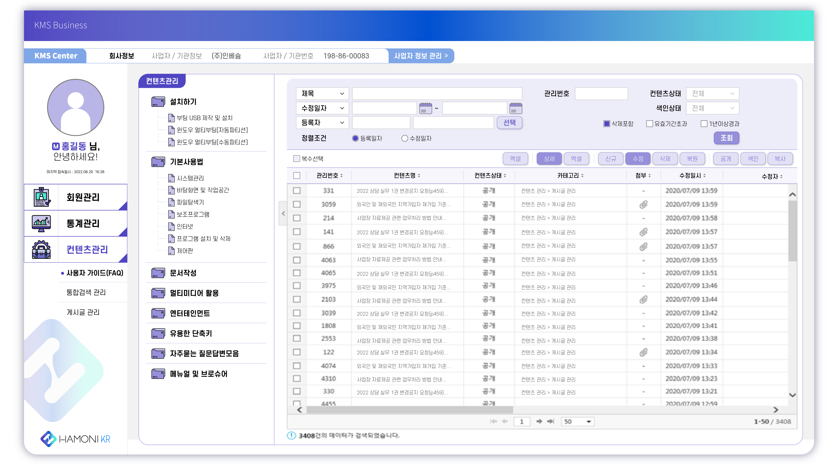
업무구분 | 10. 컨텐츠 관리 > 사용자가이드(FAQ) | 화면ID | UI-KMS-013-01 | 화면명 | 사용자가이드(FAQ) 관리
 | 설명
 | FAQ 관련 전체 및 상세 카테고리를 클릭하여 게시글 확인 가능 제목, 관리번호, 등록일자, 등록자 등 조건 검색 목록을 클릭하여 상세 내역 팝업창으로 확인 - 왼쪽 체크박스 클릭 후 상단의 수정 버튼을 누르면 내용 및 카테고리 이동 등 수정 가능 - 엑셀저장, 신규 글 작성, 복원, 공개/비공개 등
기능 삭제
10. 컨텐츠 관리
사용자가이드(FAQ)
통합검색 관리
게시글 관리
2
1
3

Slide 45
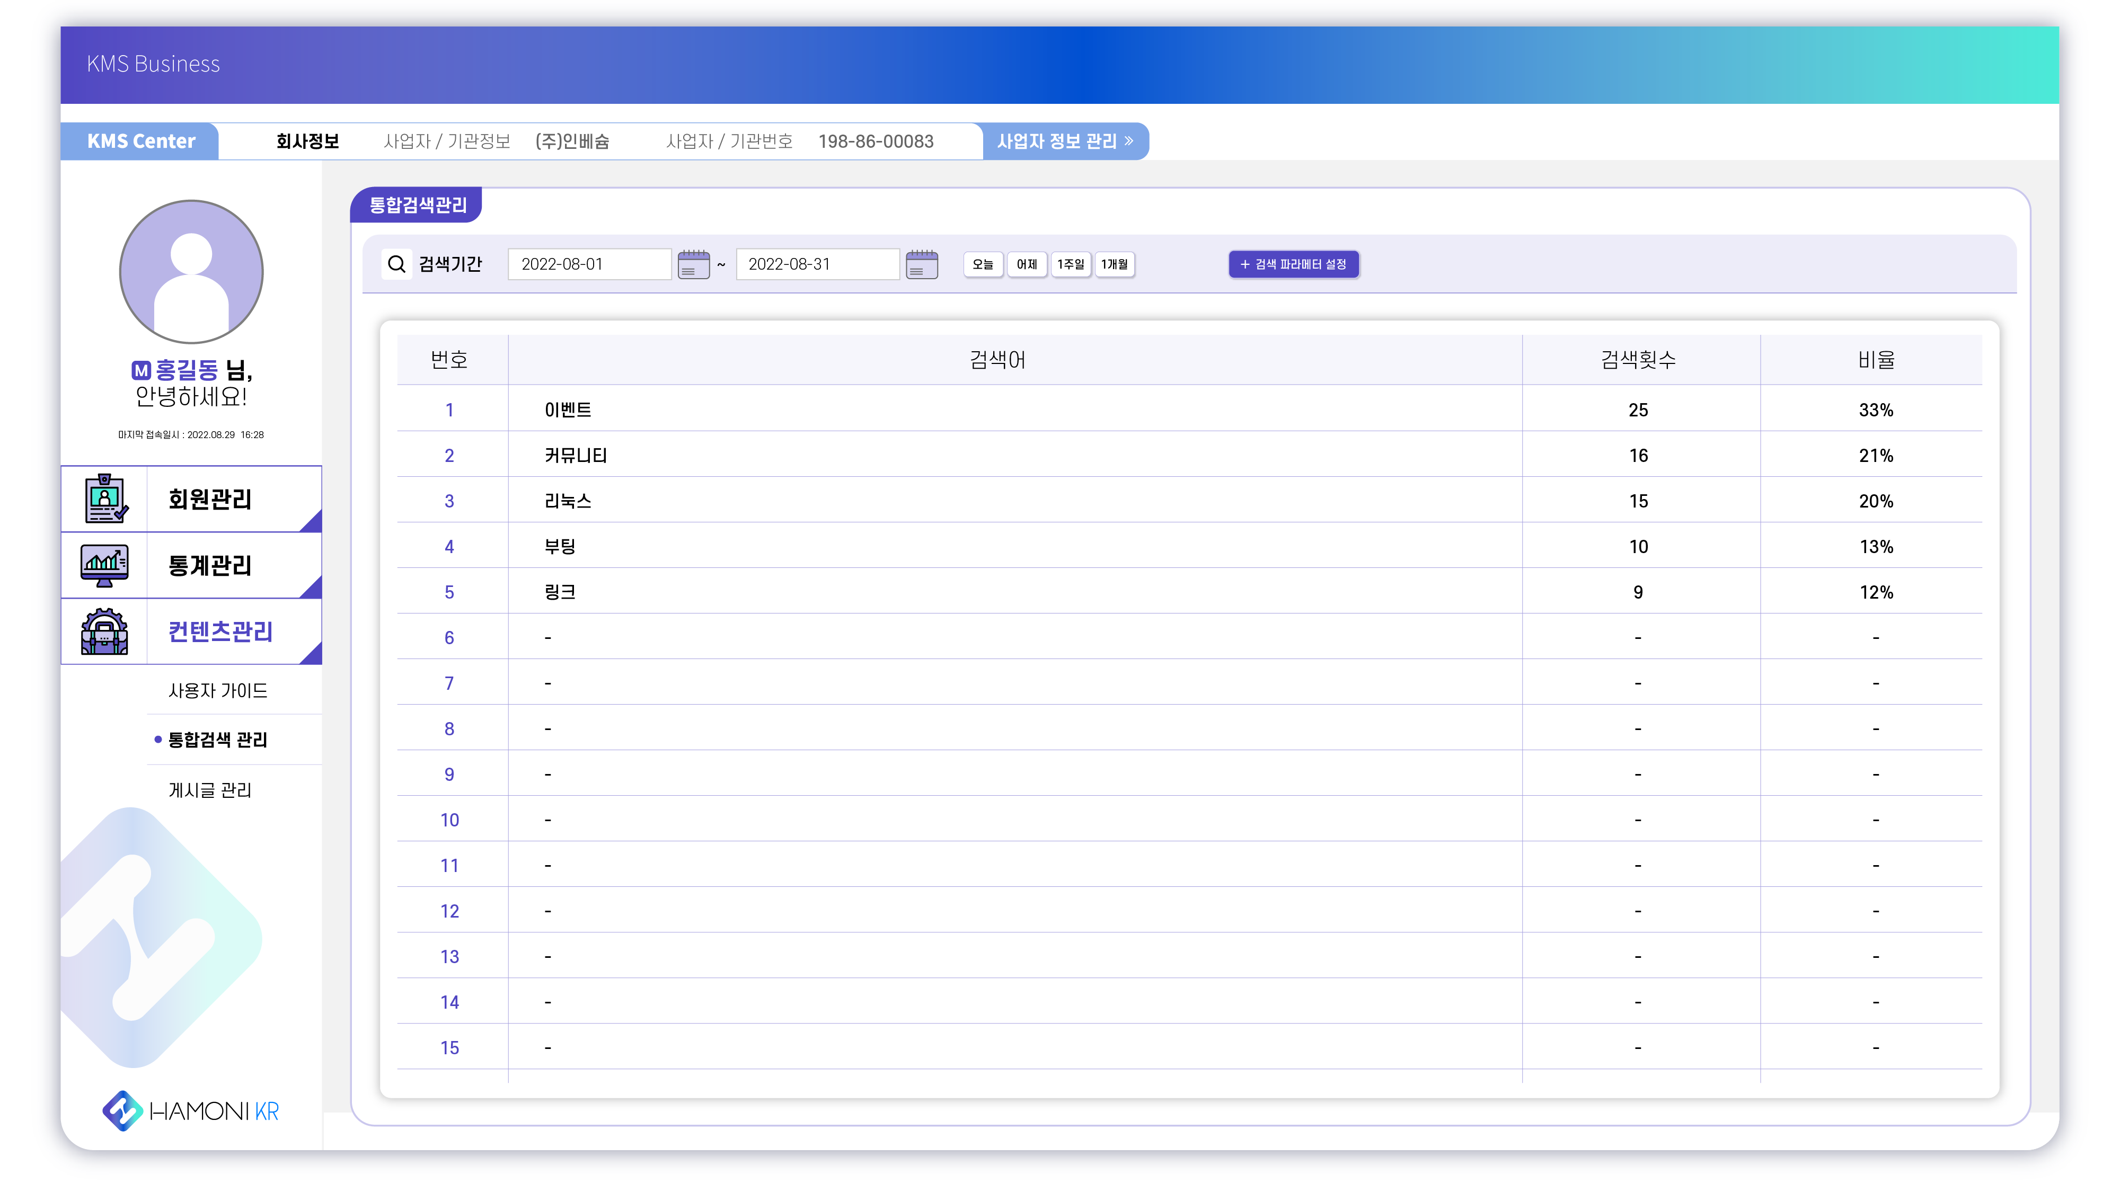
업무구분 | 10. 컨텐츠 관리 > 통합검색관리 | 화면ID | UI-KMS-013-01 | 화면명 | 통합검색관리
 | 설명
 | 검색한 결과에서 전체 검색한 횟수와 비율에서 대비하여 순서대로 순위를 나타냄 기간 셋팅, 일간, 주간, 월간 검색횟수 조회 KMS 기능으로 오타 혹은 말이 안되는 검색어는 필터링 되는 기능 검색 결과 검색어 및 검색 총 건수 확인 컨텐츠명, 관리번호, 첨부파일 여부, 내용, 카테고리, 수정일, 등록일, 조회수 확인 검색단어 하이라이팅 카테고리별 검색결과 그룹핑 정확도, 조회수, 등록일, 수정일 기준으로 검색결과 재 정렬 기능
2
10. 컨텐츠 관리
통합검색 관리
게시글 관리
3
1

Slide 46
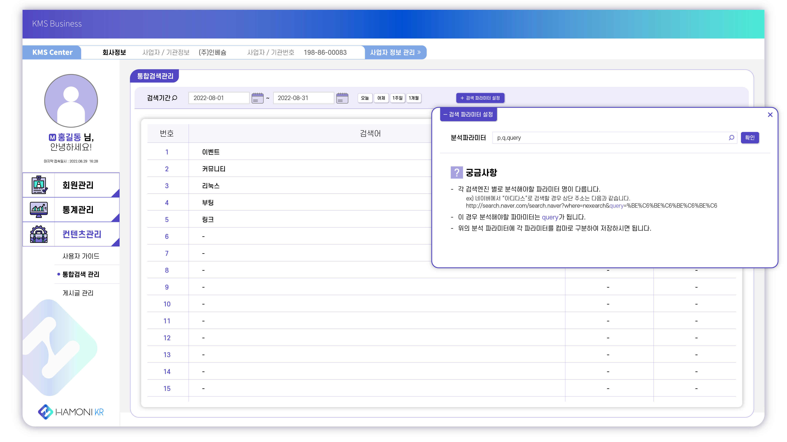
업무구분 | 10. 컨텐츠 관리 > 통합검색관리 (2) | 화면ID | UI-KMS-013-01 | 화면명 | 통합검색관리
 | 설명
 | 하모니카 사이트의 검색 파라미터 설정 - 검색 포털(네이버, 구글 등) 사이트에서는 검색 파라미터가 설정되어 있음.(예, 네이버는 query, 구글은 q 또는 oq 등, 주로 물음표 뒤에 나와있는 파라미터) - 하모니카 커뮤니티에는 검색 시 경로나 파라미터가 나와있지 않기 때문에 검색 결과 분석을 위한 파라미터가 필요
10. 컨텐츠 관리
통합검색 관리
게시글 관리
1

Slide 47
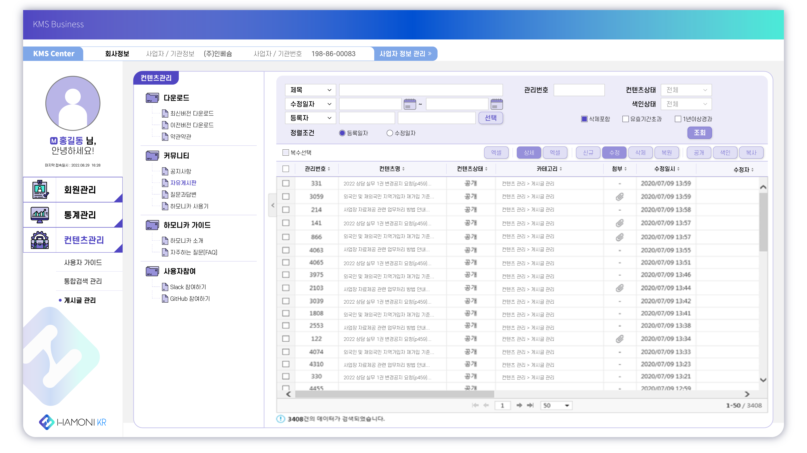
업무구분 | 10. 컨텐츠 관리 > 게시글 관리 | 화면ID | UI-KMS-013-03 | 화면명 | 게시글 관리
 | 설명
 | 전체 카테고리 및 상세 카테고리를 클릭하여 게시글 확인 가능 제목, 관리번호, 등록일자, 등록계정 등 조건으로 검색 목록을 클릭하여 상세 내역 팝업창으로 확인 - 왼쪽 체크박스 클릭 후 상단의 수정 버튼을 누르면 내용 및 카테고리 이동 등 수정 가능
10. 컨텐츠 관리
통합검색 관리
게시글 관리
2
1
3

Slide 48
업무구분 | KMS 기본기능 구성 | 화면ID |  | 화면명
 | 설명
 | 매핑 관리자 기획할 것(특정 키워드에 대한 컨텐츠 항목 수정/적용) ->키워드 맵을 활용하여 추천 검색어도 같이 기획 추천 결과에 따른 최종 결정은 관리자가 관리자 화면에서 결정(이 부분 기획할 것 -> 왼쪽과 오른쪽으로 화면 분리하여 왼쪽에 트리모양의 카테고리 화면) 카테고리를 추가하거나 수정/삭제할 수 있는 Container Map 관리자 기획 사이트에 대해 KOLAS 인증을 받아야 하므로, 인증속도 등 AI바우처 제안서 확인해서 명시해 줄것(해당 내용 황과장과 KOLAS 인증 시기 등 확인할 것)
KMS 기능 구현 요청사항
키워드 Map(DB) 구성 -> 특정 검색어에 대한 해당 컨텐츠 매핑 DB와 기능 구성
-> 예시: “하모니카 OS” -> 3, 6, 13, 55(게시판 고유 번호)
-> 일별/월별/연별 검색 키워드 DB 구성
2. Container Map(DB) 관리자 -> 특정 글이 작성되었을 때 어떤 분류(분류는 Container Map 분류에 따름)에 속하는지 추천
3. Container Map(DB) 구성 -> Container Map(카테고리 -> 트리구조) 구성 관리자 기능
4. KOLAS 인증에 대한 내용 확인해서 검색 속도 등 명시해 줄 것

Slide 49
업무구분 | KMS 기능_흐름도 | 화면ID |  | 화면명
 | 설명
관리자 여부
Y
2
통합검색
2. 카테고리 관리
3
Editor 팝업페이지
4
N
3. 상세 내용
4. 수정
1
5
1. 검색결과 조회
5. 댓글 수정 및 삭제

Slide 50
업무구분 | KMS 기능_Milestone | 화면ID |  | 화면명
 | 설명
10월
11월
12월
14. KMS 인베슘 시연
통합검색(KMS) 기능 구현,
게시판 일부 관리자 페이지(통계 및 카테고리 관리)
17. KMS 인베슘 KOLAS 인증
통합검색(KMS) 기능 구현 _한국클라우드
30. 하모니카 KMS 기능 구현
모든 기능 구현

Slide 51
노란색으로 표시된 부분 11월 시연 시 준비 요청
1. 홈
다운로드
커뮤니티
가이드
사용자 참여
1-3. 알림
우상단으로 빼기
1-4. 책갈피
하모니카를 시작페이지로 설정
6. 로그인 / 회원가입
개인 / 법인 체크
SNS/이메일 로그인
계정찾기
6-1. 계정관리
계정정보
활동정보보기
비밀번호 변경
로그아웃
기업회원의 경우,
기업정보 및 프로그램 담당자 배정 수정 가능
* 알림 기준
내가 올린 글에 답변이 달렸을 때, 새로운 공지사항이 올라왔을 때, 계정 정보가 수정이 되었을 때
글 작성, 댓글작성 등
기본 활동 정보 조회
기업회원 : 기업명 입력 후 회원가입
개인회원 : SNS 연동 가능
1-2. 검색
상세검색
✔ KMS 기능 적용
돋보기 아이콘 클릭 시
새 페이지 오픈(미로그인도 가능)
페이지명
마우스오버
클릭 시 새로운 페이지 오픈
영역
버튼 등 기능 (로그인 시 이용)
2. 다운로드
최신버전 다운로드
이전버전 다운로드
이용약관
3. 커뮤니티
공지사항
자유게시판
질문과 답변
하모니카 사용기
4. 하모니카 가이드
하모니카 소개
FAQ
5. 사용자 참여
Slack 참여하기
GitHub 참여하기
자주하는 질문(FAQ)는 클릭 시 아래 링크로 이동
https://docs.hamonikr.org/hamonikr-5.0/faq
읽기 – 미로그인 시에도 가능
쓰기 – 로그인만 가능
(공지사항 작성 및 수정은 관리자만)
로그인 시 이용 가능 페이지

Slide 52
노란색으로 표시된 부분 11월 시연시 준비 요청
7. 관리자
회원관리
통계관리
컨텐츠 관리
카테고리 관리
✔ KMS 기능 적용
8. 회원관리
개인회원
기업회원
9. 통계관리
컨텐츠 현황
다운로드 현황
사용자 접속 현황
10. 컨텐츠 관리
사용자가이드(FAQ)
통합검색 관리
게시글 관리
11. 카테고리 관리
카테고리 추가/수정/삭제

Slide 53
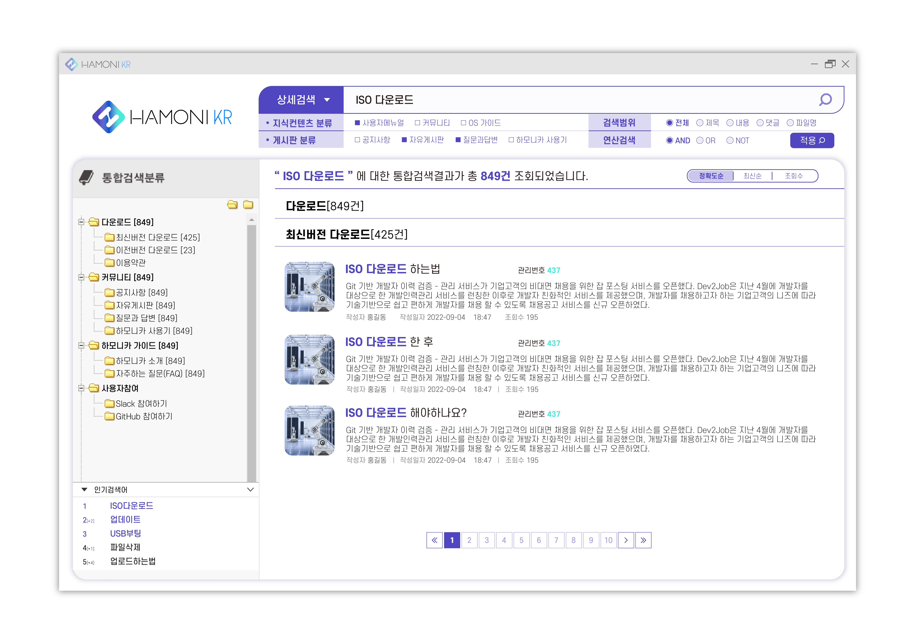
업무구분 | KMS 기능_1. 통합검색(사용자) | 화면ID | UI-KMS-001-01 | 화면명
1
 | 설명
 | 검색조건 분류 컨텐츠 분류 : 공지사항 | 자유게시판 | 질문과답변 | 하모니카 사용기 검색범위 : 전체 | 제목 | 내용 | 댓글 | 파일명 전체검색은 OR 조건을 적용 (제목+내용+댓글+파일명에 관련 검색 키워드가 발견되면 결과창에 표현) 연산검색 : 두 개 이상 단어에 대해 적용하는 검색 AND : A와 B의 단어를 동시에 담고 있는 정보 검색 OR : A와 B의 단어가 하나라도 담고 있는 정보 검색 NOT : A 단어를 포함하되, B는 포함하지 않는 정보 검색 통합검색 분류 카테고리 [2. 카테고리 관리]를 통해 구성된 카테고리를 ②와 같이 2depth로 표현 전체 검색 결과에서 해당 카테고리에 검색된 검색결과를 괄호 숫자로 표현
1
2
변경 요청
컨텐츠 분류 | 공지사항 / 자유게시판 / 질문과 답변 / 하모니카 사용기
검색범위 | 전체 / 제목 / 내용 / 댓글 / 파일명 | 연산검색 | AND / OR / NOT

Slide 54
업무구분 | KMS 기능_1. 통합검색 및 상세검색 | 화면ID | UI-KMS-001-01 | 화면명
 | 설명
 | 통합검색 통합검색에서 “다운로드“ 라는 단어 입력 후 돋보기 모양 클릭 또는 Enter키 입력하면 상세검색 창 팝업 상세검색을 위한 텍스트 입력 창 추가 기존 기획되어 있는 상세검색 창에서 연산검색 시 애로사항 발생, ③의 텍스트 입력 창 추가 후 적용버튼 시 ④ 검색결과 적용 “패치” 단어 입력 후 연산검색 중 NOT 라디오박스 선택하여 적용버튼 클릭 통합검색 (연산) 상세검색 적용 결과 보여주기 연산검색 선택(NOT) 후, 상세검색의 텍스트는 통합검색 단어 “다운로드” 와 연산검색 옆 추가된 단어 “패치” 적용한 결과값인 “다운로드 NOT 패치” 텍스트를 보여줌. 오른쪽 돋보기 모양을 클릭하면 NOT 연산 결과 출력 다운로드 검색결과 포함하되, 패치 검색결과는 제외
2
<기존 상세검색 상단>
1
컨텐츠 분류 | 공지사항 / 자유게시판 / 질문과 답변 / 하모니카 사용기
검색범위 | 전체 / 제목 / 내용 / 댓글 / 파일명 | 연산검색 | AND / OR / NOT
변경
컨텐츠 분류 | 공지사항 / 자유게시판 / 질문과 답변 / 하모니카 사용기
검색범위 | 전체 / 제목 / 내용 / 댓글 / 파일명 | 연산검색 | AND / OR / NOT
3
패치
4
NOT 패치
컨텐츠 분류 | 공지사항 / 자유게시판 / 질문과 답변 / 하모니카 사용기
검색범위 | 전체 / 제목 / 내용 / 댓글 / 파일명 | 연산검색 | AND / OR / NOT
패치

Slide 55
업무구분 | KMS 기능_1. 통합검색 및 상세검색 | 화면ID | UI-KMS-001-01 | 화면명
<기존 상세검색 상단>
변경 요청
연산검색 옆 텍스트박스 추가
1
4
5
적용버튼 클릭 결과
NOT 패치
2
컨텐츠 분류 | 공지사항 / 자유게시판 / 질문과 답변 / 하모니카 사용기
검색범위 | 전체 / 제목 / 내용 / 댓글 / 파일명 | 연산검색 | AND / OR / NOT
컨텐츠 분류 | 공지사항 / 자유게시판 / 질문과 답변 / 하모니카 사용기
검색범위 | 전체 / 제목 / 내용 / 댓글 / 파일명 | 연산검색 | AND / OR / NOT
패치
3
패치
통합검색에서 검색한 키워드
(다운로드) 상세검색으로 긁어오기
적용버튼 클릭
통합검색 키워드(다운로드) + 선택한 연산자(NOT)
+ 연산검색 옆 검색 키워드(패치)로
결과값 보여주기
연산검색 옆 텍스트박스에 상세검색 원하는 키워드 (패치) 검색어 입력
연산검색 AND/OR/NOT 중 라디오박스 선택(NOT)
돋보기모양 클릭 시
상세검색 값 뿌려주기
-> 다운로드 검색결과 포함, 패치 검색결과 제외

Slide 56
업무구분 | KMS 기능_1. 통합검색 및 상세검색 | 화면ID | UI-KMS-001-01 | 화면명
 | 설명
 | 검색조건 분류(NOT 검색) NOT : A 단어를 포함하되, B는 포함하지 않는 정보 검색 단어 예시 ISO 다운로드 NOT 검색 -> “ISO” 검색결과 포함, “다운로드“ 검색결과 제외 ISO 다운로드 패치적용 NOT 검색 -> “IOS”, “다운로드” 검색결과 포함, “패치적용” 검색결과 제외

Slide 57
업무구분 | KMS 기능_1. 통합검색(사용자) (2) | 화면ID | UI-KMS-001-01 | 화면명
 | 설명
 | 인기검색어 순위 표시 메인의 인기검색어 팝업을 통합검색에도 기능구현 일주일 기준으로 많이 검색된 키워드에 대해 5위까지 표시 검색결과 내용 사진, 제목, 내용, 작성자, 작성일자, 조회수 표현 검색결과 필터 정확도순 | 최신순 | 조회수 정확도 : 단어 A와 B가 제목과 본문에 많이 포함되어 있는 순서의 역순으로 정렬 최신순 : 단어 A와 B가 제목 또는 본문에 포함되어 있고, 등록된 날짜가 최신순으로 검색결과 정렬 조회수 : 단어 A와 B가 제목 또는 본문에 포함되어 있고, 조회수가 높은 순으로 검색결과 정렬하여 표현
5
4
3

Slide 58
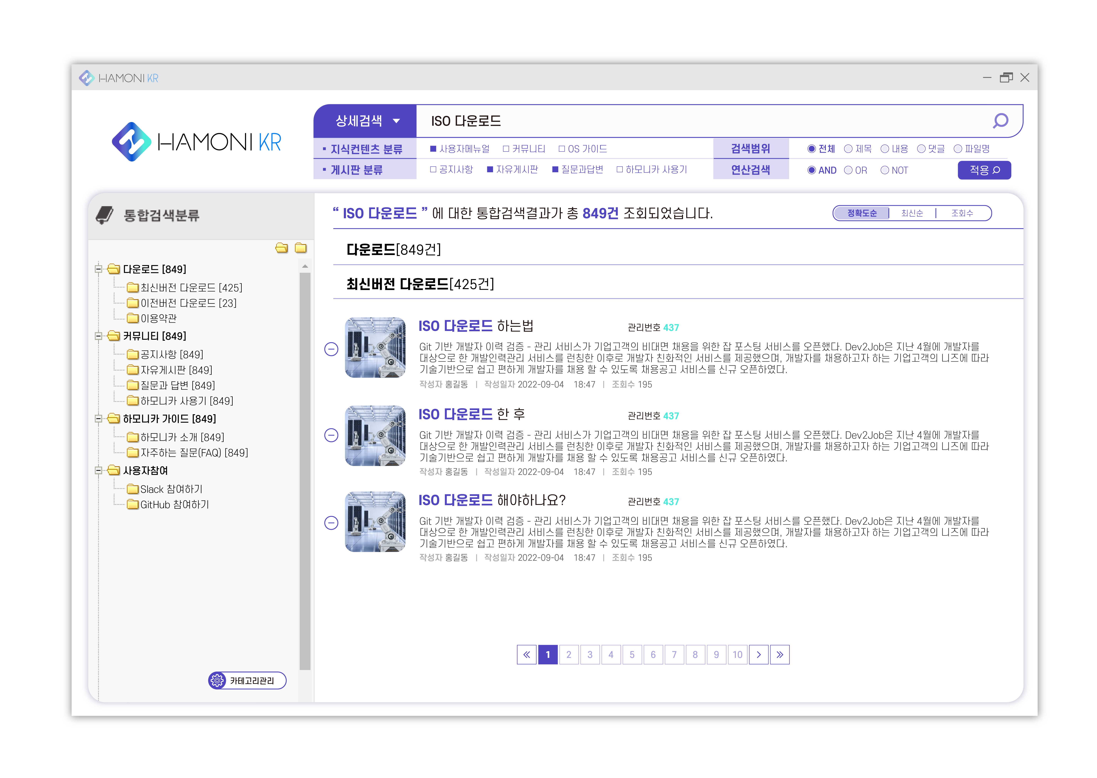
업무구분 | KMS 기능_1. 통합검색(관리자) | 화면ID | UI-KMS-001-02 | 화면명
 | 설명
 | 카테고리 관리 버튼 클릭 시 통합검색 분류 카테고리를 추가, 수정 등 관리하는 [2. 카테고리 관리] 페이지 팝업 검색결과 수정, 삭제 수정 : 검색결과에서 제목 클릭하면 [3. 상세 내용] 페이지로 이동. 하단의 수정 버튼 클릭 시 [4. 수정] 페이지 팝업창이 생성되어 내용 및 댓글 수정/삭제 삭제 : 검색결과에서 아이콘 클릭 시 메시지 창 팝업, “정말 삭제 하시겠습니까?” 알림 후 확인 누르면 삭제 카테고리 분류 및 관리 현황 뒷 페이지 (ID : UI-KMS-001-03) 참조
3
2
1

Slide 59
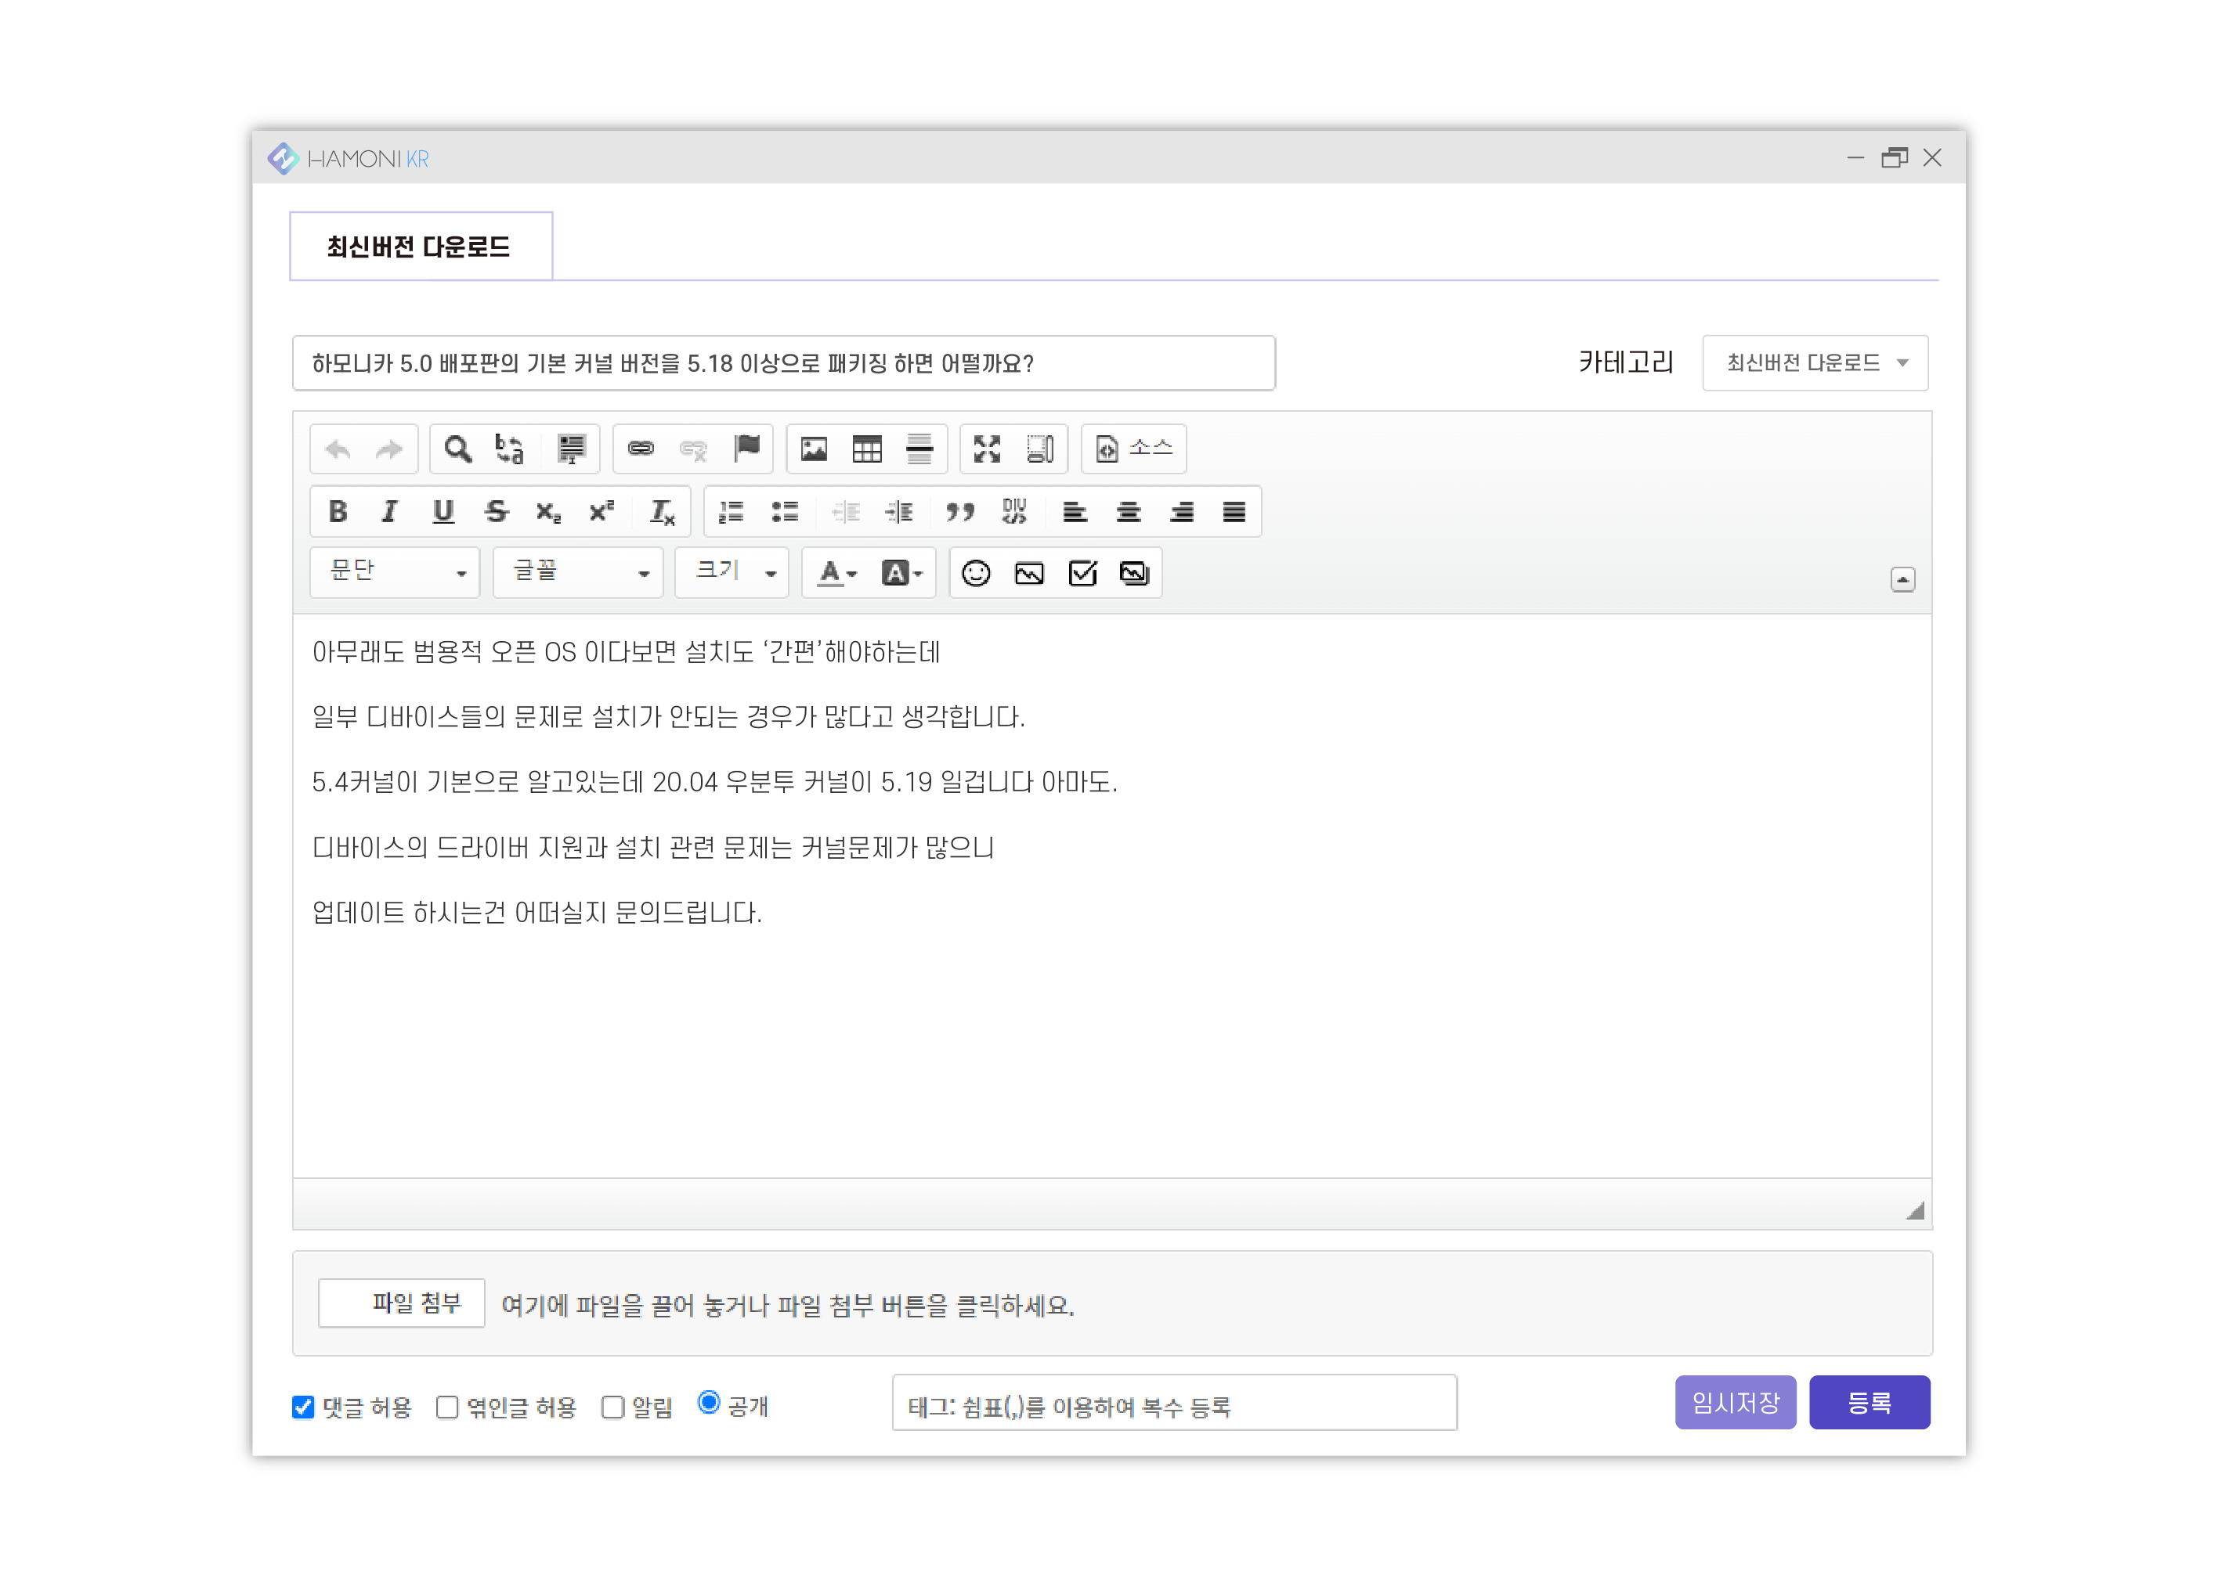
업무구분 | KMS 기능_1. 통합검색(관리자) | 화면ID | UI-KMS-001-03 | 화면명
 | 설명
 | 카테고리 현재 카테고리 테이블 존재, 기본 2depth로 구성되어 있음. ②번 연계테이블에서 카테고리 번호와 게시판 번호를 매칭 카테고리가 추가되면, 카테고리관리 테이블에서 카테고리 번호 새로 정렬하여 저장 카테고리 수정(순서 이동) 혹은 삭제 시 카테고리 관리 테이블에서 카테고리 번호 새로 정렬하여 저장, 연계테이블에서 카테고리 매칭 게시판-카테고리 연계테이블 홈페이지 카테고리의 번호와 작성된 글들의 번호를 매칭시켜 관리하는 테이블 게시판 테이블 신규 글을 작성하여 등록버튼을 누르면, 글 번호가 생성되고 선택한 카테고리명의 번호가 매칭되어 카테고리에 업로드 게시글을 수정하여 등록버튼을 누르면, 수정한 카테고리명이 있는지 확인하고 ②번 카테고리 번호를 수정하여 카테고리 번호 저장, ①번의 카테고리 테이블과 매칭하여 표시
3
2
1
신규 글 작성 (게시판)
테이블(게시판-카테고리, 예시)
카테고리
카테고리 번호
①
②
③
④
⑤
⑥
신규입력
2
다운로드 > 최신버전 다운로드
(2, 예시) 로 표시

Slide 60
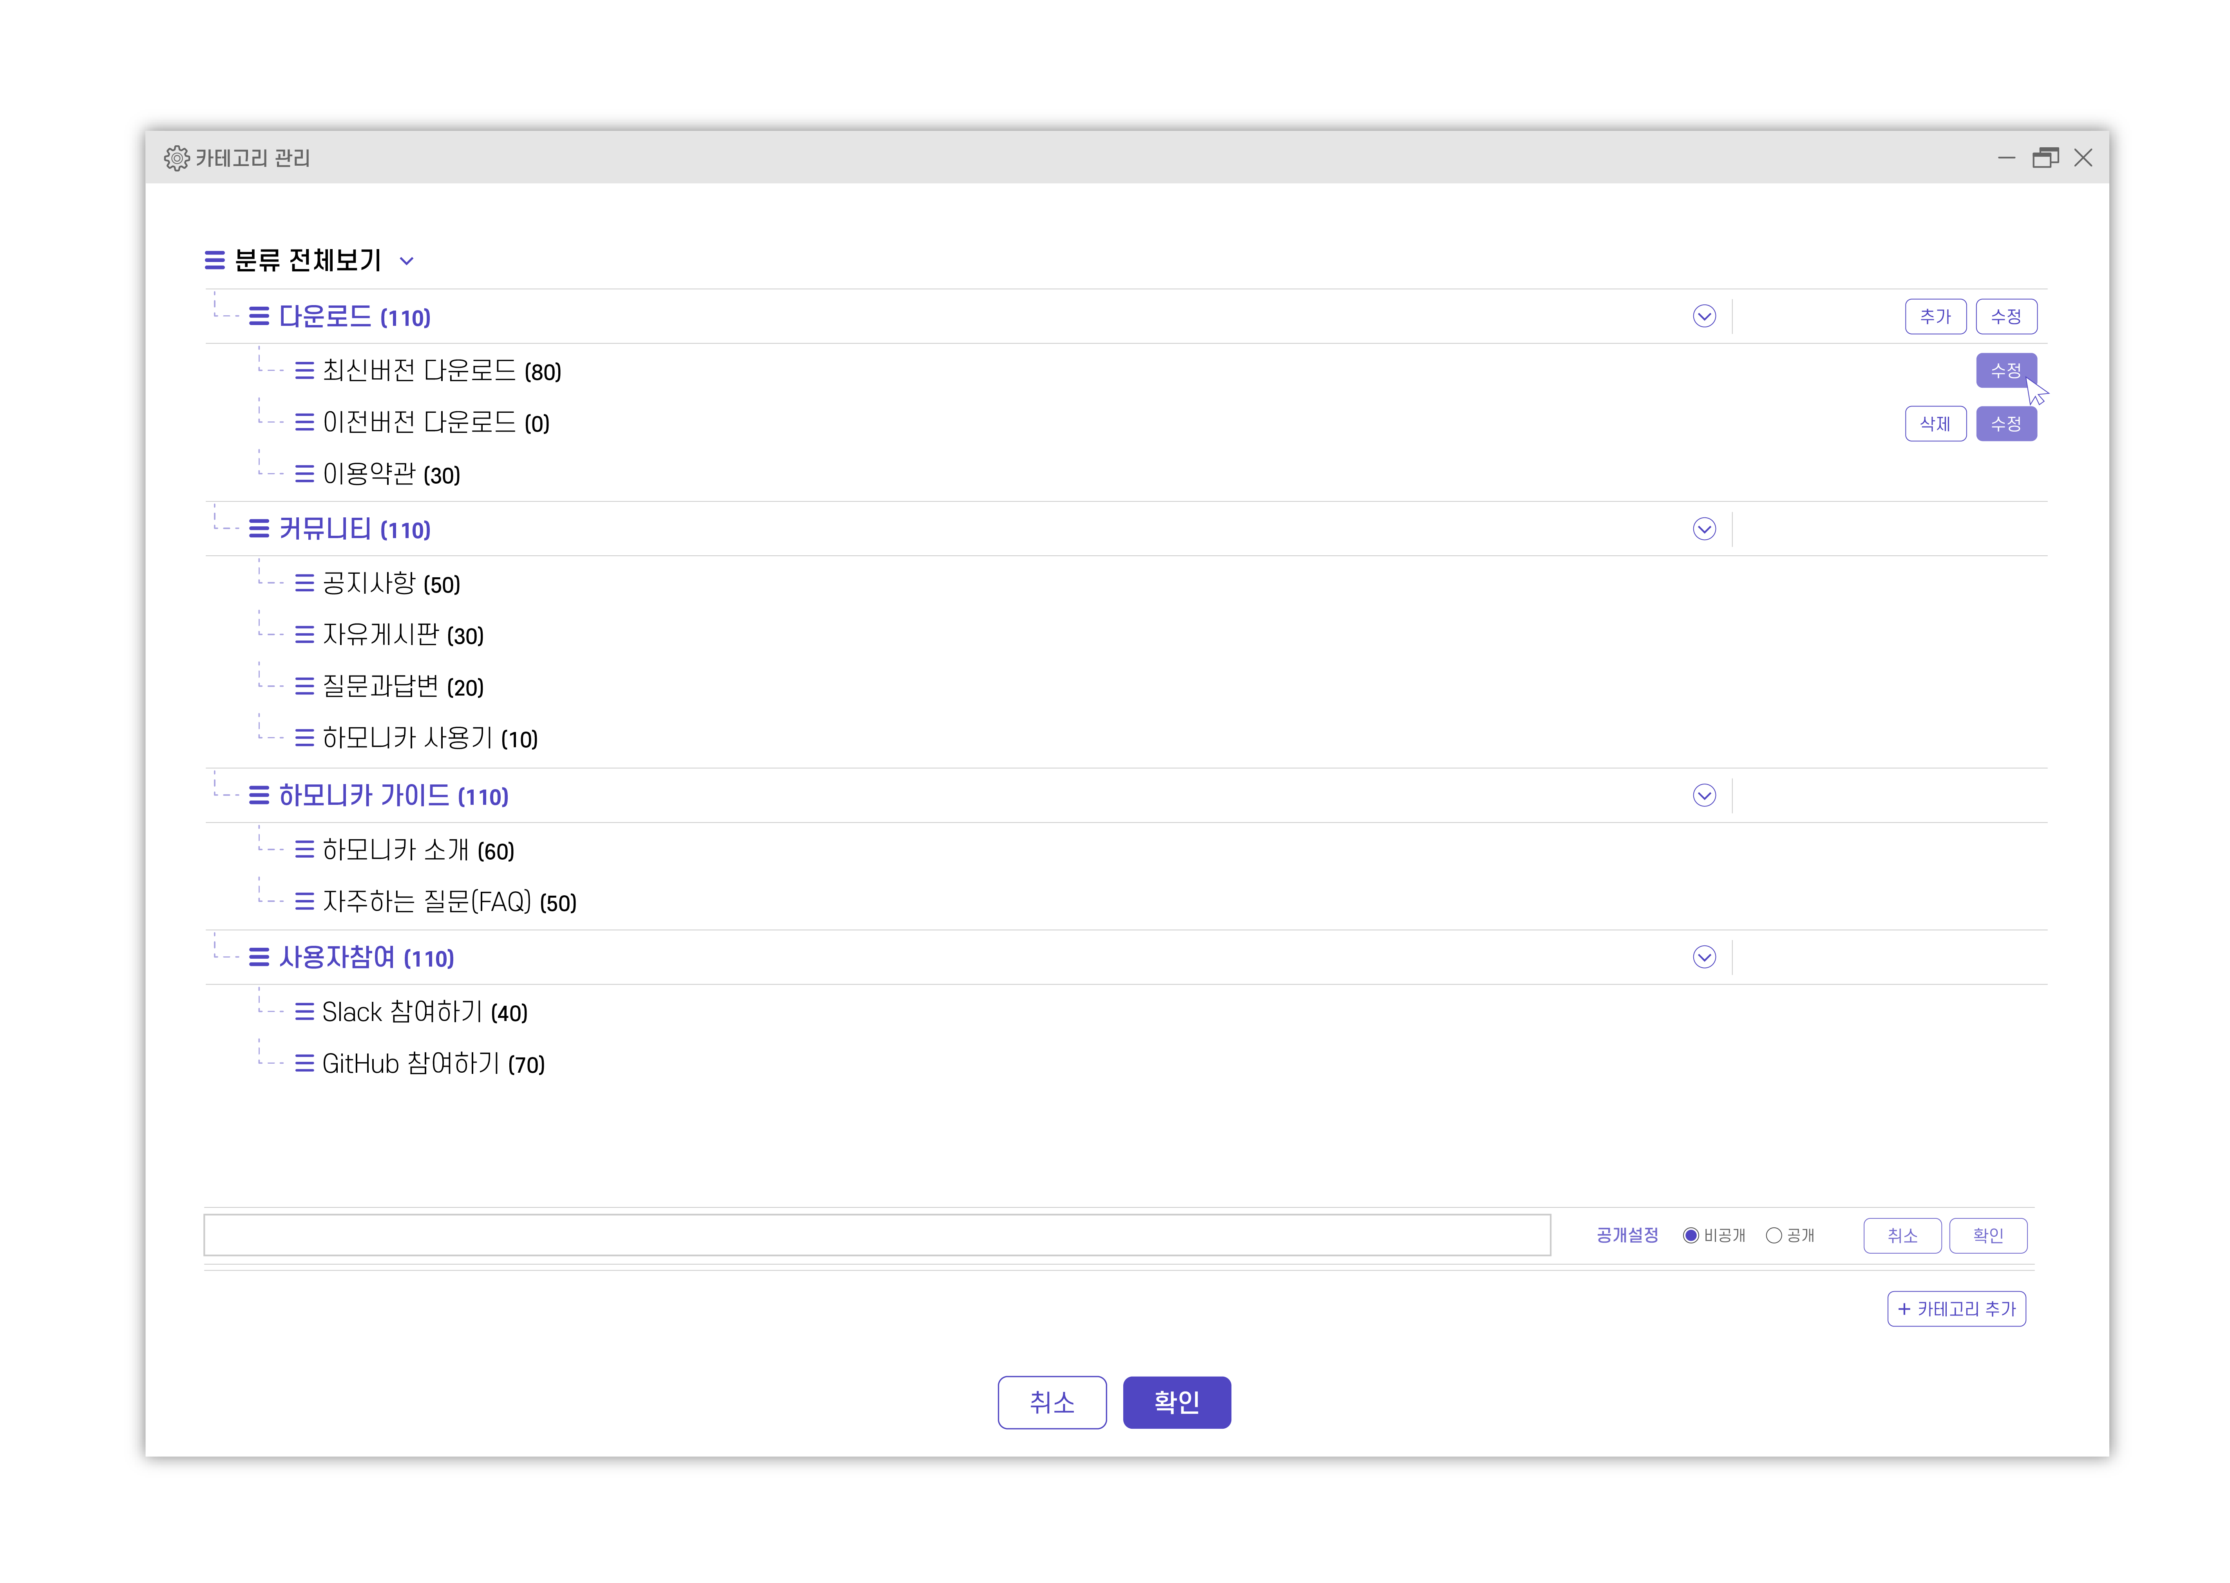
업무구분 | KMS 기능_2. 카테고리 관리 | 화면ID | UI-KMS-002-01 | 화면명
2
 | 설명
 | 분류 전체보기(트리관리) 화살표 모양( , )으로 접기, 펼치기 기능 구현 삼지창 모양( )으로 위아래 위치 변경, 상위메뉴, 하위메뉴 공간에서 각자 위치 이동 가능 카테고리 추가 및 생성 Case 1. 상위 카테고리명 옆에 마우스 오버 시 추가, 수정 버튼 나타남. “추가”버튼 클릭 시 ②번과 같은 빈 텍스트 박스 생성 Case 2. 하단의 “카테고리 추가” 버튼 클릭 시 ②번 텍스트 박스 생성 및 커서 활성화. 확인 버튼 클릭하면 최상위 카테고리가 생성되며, 삼지창 모양으로 위치 이동 가능 텍스트 박스에 카테고리명 입력, 비공개/공개 구분 후 확인버튼 클릭 시 텍스트 박스는 비활성화 되며, Drag&Drop 으로 상위 혹은 하위 카테고리로 신규 카테고리 생성 및 이동 카테고리 수정 및 변경 시 관리자 > 게시글 관리 의 카테고리에도 해당사항 변경 적용
1
2

Slide 61
업무구분 | KMS 기능_2. 카테고리 관리 (2) | 화면ID | UI-KMS-002-01 | 화면명
 | 설명
 | 추가, 수정, 삭제 카테고리 제목에 마우스 오버 하면 버튼 표현 추가 : 카테고리 추가기능 상위에서 하위로 추가 가능, (하위 카테고리에서는 추가버튼 없음, 아래 카테고리 추가 버튼을 통해 추가 가능) 수정 : 카테고리 이름 수정 및 공개/비공개 변경 (버튼 클릭 시 텍스트박스에 카테고리명 불러오며 ③ 활성화) 삭제 : 삭제 활성화는 카테고리에 글이 0 개일 때 버튼 활성화 공개, 비공개 범위 공개 : 사용자(미로그인 포함) 전체 카테고리 조회 가능 비공개 : 관리자만 조회 및 관리 취소, 확인 버튼 취소 : 초기화 확인 : “카테고리 내용이 변경되었습니다“ 메시지창, 확인 또는 enter 키 누르면 카테고리 관리 및 통합검색창 페이지의 카테고리 새로 고침, 변경된 내용 적용
3
4
5

Slide 62
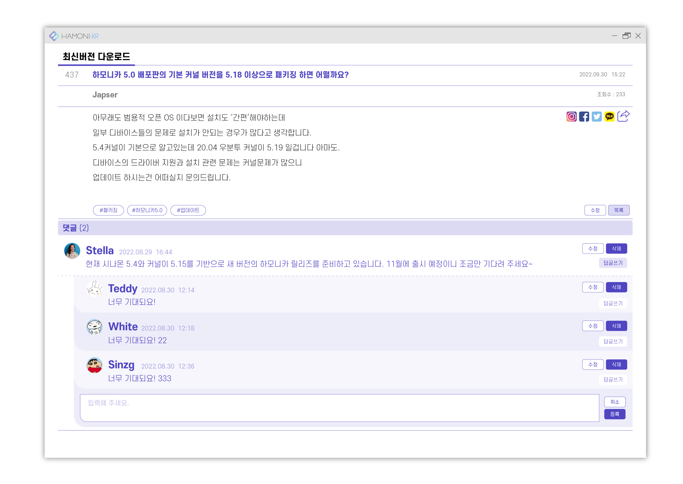
업무구분 | KMS 기능_3. 상세내용(관리자) | 화면ID | UI-KMS-003-01 | 화면명
3
 | 설명
 | 통합검색창의 검색 결과 내용에서 제목 클릭 시 [3. 상세내용] 페이지로 이동 카테고리 해당 글의 카테고리명 표시(1depth) 공유기능 인스타그램, 메타, 트위터, 카카오톡으로 공유, 가장 우측 아이콘은 URL 복사기능 구현 버튼 클릭 시, 해당 글의 URL이 복사가 되어 선택한 SNS에 링크 형태로 글 업로드 복사 아이콘 클릭 시 해당 내용 링크가 복사가 되어 다른 활성화된 텍스트창에서 “붙여넣기” 기능으로 구현 수정, 목록 버튼 수정 : 선택한 게시글의 해당 내용을 복사하여 [4. 수정] editor 화면 팝업으로 표현 목록 : [1. 통합검색] 화면의 검색결과 목록으로 이동
1
2
3

Slide 63
업무구분 | KMS 기능_3. 상세내용(관리자) (2) | 화면ID | UI-KMS-003-01 | 화면명
 | 설명
 | 태그 글쓰기 또는 수정하기의 editor 팝업창에서 등록한 키워드를 태그로 등록하여 표현 [4. 수정] 페이지 참조 답글쓰기, 수정, 삭제 버튼 답글쓰기 : ⑦번과 같이 댓글의 하위 댓글로 작성할 수 있게 텍스트박스 활성화. 등록 버튼 클릭 시 새로 고침 후 ⑥번과 같이 하위 댓글 작성 기능 구현 수정 : 버튼 클릭 시 내용을 수정할 수 있는 활성화 되어진 텍스트 박스로 변경, 등록버튼 클릭 시 새로고침 후 등록된 댓글을 포함하여 상세내용 표현 삭제 : 메시지 창으로 “정말 삭제하시겠습니까?“ 알림 후 확인 버튼 클릭 시 새로고침 하여 댓글 삭제하여 표현
4
5
6
7
수정

Slide 64
업무구분 | KMS 기능_4. 수정(관리자) | 화면ID | UI-KMS-004-01 | 화면명
4
 | 설명
 | [3. 상세내용] 화면에서 수정 버튼 클릭 시 내용을 수정할 수 있도록 활성화 되어진 editor 팝업 제목 제목 및 내용은 [3. 상세내용] 화면에서 가져와 내용을 수정할 수 있도록 텍스트박스 활성화 카테고리 수정 및 이동 화살표 표시 클릭으로 전체 카테고리 목록 조회 다른 카테고리를 적용하고, 등록버튼을 클릭하면 해당 내용이 변경된 카테고리로 이동 임시저장, 등록 버튼 임시저장 : 수정중인 내용은 변경되지 않은 카테고리에서 임시저장 되고, 통합검색 결과창으로 이동 등록 : 수정한 카테고리, 파일, 내용 등 수정 완료, 새로고침 후 [3. 상세내용] 페이지로 이동 및 변경된 내용 표현
1
2
기능 삭제
3

Slide 65
업무구분 | KMS 기능_4. 수정(관리자) | 화면ID | UI-KMS-004-01 | 화면명
 | 설명
 | 댓글허용, 엮인글 허용, 알림, 공개 댓글허용 : 수정하거나 작성한 글에 대해 로그인 한 사용자가 댓글을 달 수 있게 허용하는 체크박스 알림 : 수정하거나 작성한 글에 대해 메인 화면의 알림 표시로 댓글이 작성되었을 때 알림 표현 여부 체크박스 공개 : 해당 글을 전체 사용자가(미로그인 포함) 조회할 수 있는지 여부 체크 태그 등록 본 내용과 연관된 키워드를 쉼표를 통해 작성하여 “등록“ 버튼으로 등록하여 검색 시 관련 키워드로 전체 내용 조회를 가능하게 하는 기능 [3. 상세내용]에서 등록한 태그를 ‘#’ 모양 이후 키워드로 확인(예, #패키징)
기능 삭제
4
5

